Slide 1























ヤングケアラー
支援マニュアル
東京都
令和 ８ 年 3 月
改訂版

Slide 2
ヤングケアラー
支援マニュアル
東京都
令和 ８ 年 3 月
改訂版

Slide 3
目 次
_{はじめに} _{５}
_{１ 本マニュアルの位置付け} _{５}
_{２ 読者の皆様へ} _{６}
_{３ マニュアルの使い方について} _{７}
_{第１章 ヤングケアラーに関する概念} _{９}
_{１ 本マニュアルにおける「ヤングケアラー」の捉え方} _{９}
_{(１) 「 ヤングケアラー」とは} _{９}
_{(２) 「 ヤングケアラー」と関係の深い子供の権利} ₁₂
_{(３) 家庭内での役割が子供にもたらす影響} ₁₃
_{２ 国の実態調査からみる「ヤングケアラー」の姿} ₁₃
_{３ 現状の取組（国、東京都）} ₁₅
_{４ 都・区市町村の役割} ₁₅
_{５ ヤングケアラー支援の法的根拠と通知} ₁₆
_{第２章 ヤングケアラー支援の基本方針} ₁₈
_{１ 特別な存在ではないことへの理解} ₁₈
_{２ 本人の意思に沿った支援・プライバシーへの配慮} ₁₈
_{３ 家庭全体を支援する視点の重要性} ₁₉
４ 見守り・共感を含めた幅広い支援、多機関・多職種の連携の重要性 ₁₉
_{５ 若者ケアラー支援への連続性の認識} ₂₀
_{第３章 ヤングケアラー支援のネットワーク} ₂₁
_{１ 支援関係者の全体像} ₂₁
_{２ 各機関の機能と役割} ₂₂
_{３ 相談があった場合の対応のポイント} ₂₄
_{４ 支援のネットワーク体制の考え方} ₂₅
(１) 支援のネットワーク体制 ① 子供家庭支援センター中心モデル ₂₇
_{(２) 支援のネットワーク体制 ② 若者支援機関中心モデル} ₂₈
(３) 支援のネットワーク体制 ③ 重層的支援体制整備事業活用モデル ₂₉
(４) 支援のネットワーク体制 ④ 生活福祉/障害/高齢中心モデル ₃₀
第４章 「ヤングケアラー・コーディネーター（YCC）」の役割 ₃₂
_{１ 役割} ₃₂
_{２ 配置場所} ₃₃
_{３ 関係機関からの情報集約について} ₃₄
_{４ 地域資源開発の重要性} ₃₄
_{第５章 支援の全体像と連携のポイント・基盤づくり} ₃₅
_{１ 支援の全体像、支援のパターン} ₃₅
_{２ 関係機関との連携のポイント} ₃₉
_{３ 支援の基盤づくり} ₄₀
【目次】

Slide 4
はじめに
第６章 ヤングケアラー支援のフロー ₄₁
１ ヤングケアラーと思われる子供に気付き、つなぎ、支援していく一連のフロー ₄₁
_{２ フローの概要説明} ₄₂
第７章 ヤングケアラーと思われる子供に気付くポイント 43
_{１ 支援機関別の気付きのポイント} ₄₃
_{２ アウトリーチの重要性} ₄₃
_{３ つなぐ際のポイント、本人同意・情報共有について} ₄₄
_{第８章 支援方針決定のポイント（つなぐ）} ₄₅
_{１ 緊急性の判断} ₄₅
_{２ ヤングケアラー本人や家庭の状況の把握・ニーズの確認} ₄₅
_{３ 多機関連携の検討について} ₄₆
_{４ ヤングケアラーと対話する際のポイント} ₄₇
_{第９章 支援計画作成・支援のポイント} ₄₉
_{１ 多機関連携の会議における支援方針決定のポイント} ₄₉
_{(１) 多機関連携の個別ケース会議のフロー} ₄₉
_{(２) 会議・情報共有の場の調整} ₅₀
(３) 関係者によるヤングケアラーのニーズの把握・支援方針決定（会議開催支援等） ₅₀
_{２ 支援計画作成} ₅₁
_{３ 支援のポイント} ₅₂
_{第10章 ヤングケアラーを見守る際のポイント} ₅₃
_{１ 支援後の見守り、進行管理・モニタリングの重要性} ⁵³
_{２ 支援が途切れないようにするための切れ目ない支援} ⁵⁴
_{第11章 若者ケアラーへの支援} ₅₅
_{1 18歳以上のヤングケアラー（若者ケアラー）支援の概要} ⁵⁵
_{2 18歳未満のヤングケアラーへの支援との相違点} ⁵⁵
_{第１２章 ヤングケアラーが利用できる制度・相談窓口} ₅₈
_{１ 相談窓口の一覧（国）} ₅₈
_{２ 相談窓口の一覧（都）} ₅₈
_{３ 各自治体における相談窓口の連絡先（書き込み式）} ₆₀
４ 各地域の民間支援団体等（ピアサポート・居場所支援等）（書き込み式） ₆₁
第1章
第2章
第3章
第4章
第5章
第6章
第7章
第8章
第9章
第10章
第11章
第12章
第13章
参考資料
【目次】

Slide 5
_{第13章 事例集} ₆₂
A. 訪問看護が家庭との窓口となり、関係機関で連携して支援した事例 ₆₃
B. 「通訳は当たり前」という親子の認識に働きかけ、支援につないだ事例 ₆₄
C. 日本語を母語としない母親ときょうだい児への気付きから、登校を支えた事例 ₆₅
D. 担任の気付きからSSWにつながり、ケアによる負荷を軽減した事例 ₆₆
E. 母親の家事の滞りに働きかけ、支援し、地域での見守りにつなげた事例 ₆₇
F. ケアマネジャーによる対話と介護サービス調整を通じた、ケアの負荷軽減事例 ₆₈
G. SSWが軸となり高齢・障害・児童分野が連携して家族を支えた支援事例 ₆₉
H. 担任の気付きを契機とした、依存症の母親への支援と家族の安定化事例 ₇₀
I . 多機関連携により、18歳到達時も切れ目ない支援を実現した事例 ₇₁
J . 父親の相談から多機関連携による、ケアの負荷軽減と学習支援の事例 ₇₂
K. 訪問看護の気付きから、多機関連携で学業の継続を支援した事例 ₇₃
L. 親の介護と死別に直面した若者ケアラーの自立を、重層的に支えた事例 ₇₄
M. 家族全体への支援により、ケアによる心身への負荷が軽減された事例 ₇₅
N. 若者支援機関とYCCとの連携による包括的なアセスメントでの支援事例 ₇₆
O. ダブルケアを担うきょうだい児への、就職と将来設計を支えた事例 ₇₇
参考資料 東京都ヤングケアラー支援に関するアンケート調査結果 78
本マニュアルにおいて、＊をつけた箇所は厚生労働省令和3年度 子ども ・子育て支援推進調査研究事業 有限責任監査法人トーマツ「多機関・多職種連携によるヤングケアラー支援マニュアル～ケアを担う子どもを地域で支えるために～」の内容を引用しています。
また、**をつけた箇所はこども家庭庁令和6年度 子ども・子育て支援等推進調査研究事業 有限責任監査法人トーマツ「ヤングケアラー支援ガイドライン（仮称）」の内容を引用しています。
【目次】

Slide 6
はじめに
はじめに
1
本マニュアルの位置付け
第1章
都は、令和3年4月に「子どもの権利条約」の精神にのっとり、子供を権利の主体として尊重し全ての子供が健やかに育っていけるよう、社会全体で子供を育む環境の整備など、都が取り組むべき施策の基本となる事項を定めた「東京都こども基本条例」を施行しました。
その後、令和6年度に国は、「子ども・子育て支援法等の一部を改正する法律」において、子ども・若者育成支援推進法を改正し、「家族の介護その他の日常生活上の世話を過度に行っていると認められる子ども・若者」として国・地方公共団体等が各種支援に努めるべき対象に「ヤングケアラー」を明記しました。また、同改正に関する施行通知（こ支虐第265号 令和6年6月12日）において、定義中の「過度に」とは、子供においては「成長・発達に必要な時間（遊び・勉強等）を、若者においては自立に向けた移行期として必要な時間（勉強・就職準備等）を奪われたり、ケアに伴う身体的・精神的な負荷によって負担が重い¹状態になっている場合を指す」と明記されています。また、「支援対象であるかの判断を行うに当たっては、その範囲を狭めることのないように十分留意し、一人ひとりのこども・若者の客観的な状況と主観的な受け止め等を踏まえながら、その最善の利益の観点から、個別に判断していくことが重要である」と明記されています。
ヤングケアラーは、子供の権利が守られていない可能性があるにもかかわらず、家庭内のプライベートな問題であるため、周囲の大人から支援の対象として十分に認識されず、また本人や家族に自覚がなく問題が表面化しにくい構造であることから、関係機関等が連携して対応していくことが求められています。
また、ヤングケアラーが安心して成長できる環境を整えるためには、生活福祉や障害福祉、高齢者福祉など多様な分野の支援が連携し、家族全体を見守りながら支えることが大切です。支援は、単にケアによる負荷を軽くすることを目的とするのではなく、本人が自分らしく生活し、将来の選択肢を広げられるようにする視点が求められます。
さらに、支援にあたっては、家族のケアを行うことが、子供自身の生きがいになっているケースがあることにも留意し、ヤングケアラー本人や家族から話をよく聞き、それぞれに応じてきめ細かく寄り添いながら、全てのヤングケアラーが個人として尊重される視点を持って支援をしていくことも重要です。
こども基本法2条では子供を年齢で区切ることなく、「心身の発達の過程にある者」と定義しており、18歳以上も含む子供・若者のヤングケアラーへの支援が重要です。18歳未満と18歳以上との支援フローは基本となる部分は同じですが、相違点等についてわかりやすく整理しました。
このマニュアルでは、福祉、教育をはじめとする関係機関が、ヤングケアラーについて認識を深め、早期にその存在に気付くとともに、見守り、寄り添いや具体的な支援につなぐことができるよう、支援の留意点、関係機関の連携体制、ヤングケアラー・コーディネーターの役割、支援のフローや支援のポイントなどを盛り込みました。
作成にあたり、有識者や関係機関等で構成する「ヤングケアラー支援推進協議会」で議論を重ね、国のヤングケアラー支援マニュアル²の内容を包含しつつ、地域の実情に応じ、関係機関がより実践的に取り組んでいけるような内容としています。
ヤングケアラー支援の取組が、国・都・各区市町村で幅広く取り組まれている状況を踏まえ、本マニュアルについては、今後、様々な知見を積み重ね、さらに充実を図っていきたいと考えています。
都は、皆様方の御協力を頂戴しながら、ヤングケアラー支援のための施策を推進し、子供の笑顔で溢れる東京の実現を目指して参ります。
第2章
第3章
第4章
第5章
第6章
第7章
第8章
第9章
第10章
第11章
第12章
第13章
1 「奪われたり」「負担が重い」という表現の引用については、19ページの【コラム 言葉の選び方に配慮する】を参照
2 厚生労働省令和3年度 子ども・子育て支援推進調査研究事業 有限責任監査法人トーマツ「多機関・多職種連携によるヤングケアラー支援マニュアル～ケアを担う子どもを地域で支えるために～」
こども家庭庁令和6年度 子ども・子育て支援等推進調査研究事業 有限責任監査法人トーマツ「ヤングケアラー支援ガイドライン（仮称）」
以下のホームページにリンクが公表されています。本マニュアルとあわせて参考にしてください。https://www.cfa.go.jp/policies/young-carer/
参考資料
はじめに ｜ 1 . 本マニュアルの位置づけ

Slide 7
2
読者の皆様へ
本マニュアルは、ヤングケアラーへの支援を行う自治体担当者及び支援機関・支援者（児童福祉、学校、若者支援分野、そのほかの福祉分野等）を対象としています。
児童福祉分野（子供家庭支援センター等）の皆様へ
要保護児童や要支援児童ほど支援の緊急性は高くなくても、ヤングケアラーは支援を必要としています。「本人の意向に沿う」支援が求められます。
ヤングケアラーは、ケアが生きがいになっていることもあります。家族側も子供にケア役割やケアによる心身への負荷をかけていることを申し訳なく思っていることもあります。児童虐待と異なり、緊急的に状況を解決するというよりは、ケア役割やケアによる心身への負荷を軽減する支援を活用しながら、本人及びケアを受ける側の家族の考えや思いにも寄り添いながら、支援をしていきましょう。
見守り・寄り添いや経験者のアドバイス等も重要な支援です。ピアサポート、地域の支援団体や子供食堂等とも必要に応じて連携し、本人の思いに寄り添いながら子供らしい時間を過ごせる方法を一緒に考えていくことが大切です。
学校関係の皆様へ
子供と日頃接する時間が長い学校関係者は、日々の様子から、ヤングケアラーと思われる子供に気付くことのできるゲートキーパー（門番）としての役割があります。
普段接している子供たちの中にヤングケアラーがいる可能性があることを理解し、日頃から気に掛けることが重要です。
ヤングケアラーと思われる様子を見かけたら、スクールカウンセラー（SC）、スクールソーシャルワーカー（SSW）やユースソーシャルワーカー（YSW）※、ヤングケアラー・コーディネーター（YCC）に早期につなぎましょう。つないだ後も、見守りを行い、子供の様子や家庭の状況に変化があれば関係者で共有し、教育を受ける権利を保障するためにも、チーム学校として対応しましょう。
※ 学校にSCやSSWを配置していない場合は、教育相談担当者や地域の関係機関と連携して対応してください。なお、YSWは都立学校からの求めに応じて派遣される専門職員です。
生活福祉・障害福祉・高齢者福祉・保健医療分野等の皆様へ
ヤングケアラーがおかれている状況は様々であり、中には家族に代わりケアを担わざるを得ない状態にあり、子供らしい生活を送れずにいるヤングケアラーも存在しています。子供が過度なケアを担わなくてもいいよう支援体制を整えることが必要です。
皆様が普段、サービス提供等の支援を直接行っている対象者の「家族」に、サポートが必要なヤングケアラーがいるかもしれないということを意識することが重要です。家庭が子供の世話や保護ができているかの視点で見て、ヤングケアラーと思われる子供がいた場合には、その子供を気にかけて言葉に耳を傾ける、また、必要があれば他の機関と連携することが必要です。＊
若者支援分野等の皆様へ
18歳を迎え、児童福祉の枠組みから外れた後も、家族のケアを続けている「若者ケアラー」がいます。就労相談やひきこもり支援など、若者の自立に向けた関わりの中で、家族のケアが就職や社会参加の障壁となっていないか、背景にある家庭状況を意識することが重要です。
若者ケアラーは、進学・就職準備・就労・離家・結婚などのライフイベントとケアの両立に悩み、将来への不安から孤立しやすい傾向にあります。本人が描くキャリアや人生設計を尊重しつつ、必要に応じて福祉や医療などの関係機関と連携し、ライフステージの変化に合わせた切れ目のない支援を行っていくことが求められます。
はじめに ｜ 2 . 読者の皆様へ

Slide 8
はじめに
3
マニュアルの使い方について
第1章
本マニュアルは３部構成になっています。
総論編 第１－5 章
1－2章でヤングケアラーに関する概念、支援の基本方針について示し、3－5章でヤングケアラー支援に関わる機関、つなぎ役として配置している「ヤングケアラー・コーディネーター」、支援の全体像・基盤整備について示しています。
第2章
第3章
ヤングケアラーとはどのような子供・若者を指すか知りたい
国や都のヤングケアラー支援の取組を知りたい
ヤングケアラー支援の基本方針、初めに知っておくべき点を知りたい
ヤングケアラー支援の関係機関を知りたい
ヤングケアラーと思われる子供・若者に気付いたらどうすればいいか知りたい
ヤングケアラー支援体制構築の際のポイント、 どの福祉部署・支援機関を中心に体制構築すればよいか知りたい、 基盤づくりについて知りたい
● 「ヤングケアラー・コーディネーター」とは誰か、その役割等について知りたい
ヤングケアラーにどのような支援ができるかを知りたい
関係機関との連携の方法を知りたい
第１章
第4章
第１章
第２章
第３章
第5章
第３章
第３章
第6章
第５章
第４章
第7章
第５章
第５章
第8章
実践編 第６－11 章
ヤングケアラーと思われる子供・若者に気付いてから支援までの一連の流れやポイントについて、６章で支援のフローを示し、フローの具体内容を７章【気付く】→８章【つなぐ】→９章【支援する】→10章【見守る】の順に示しています。18歳以上のヤングケアラーである若者ケアラーの支援に関しては11章で取り上げています。
第9章
第10章
ヤングケアラーに気付き支援するまでの一連のフローを知りたい
ヤングケアラーに気付くためのポイント・チェックリストを知りたい
つなぎの工夫、本人同意が取れない場合の動き方について知りたい
支援方針検討の手順、ポイントを知りたい
支援方針検討において本人と対話する際のポイントを知りたい
多機関連携での会議開催方法について知りたい
支援のポイントについて知りたい
地域での見守りについて知りたい
若者ケアラーへの支援について知りたい
第６章
第７章
別冊付録
第11章
第７章
第８章
別冊付録
第12章
第８章
別冊付録
第９章
第13章
第９章
別冊付録
第10章
第11章
参考資料
はじめに ｜ 3. マニュアルの使い方について

Slide 9
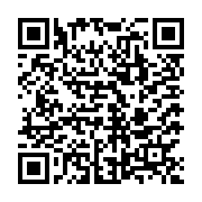
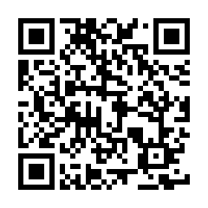
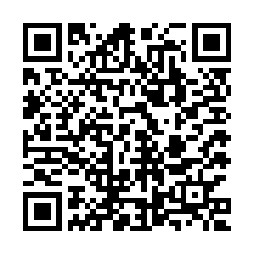
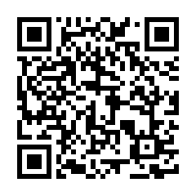
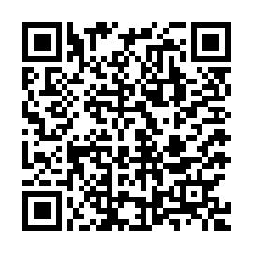
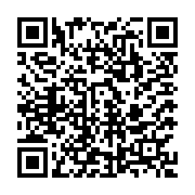
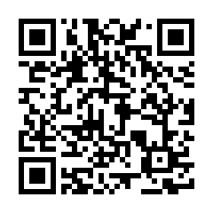
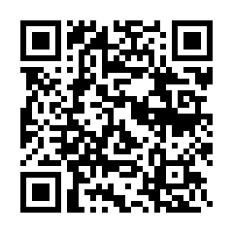
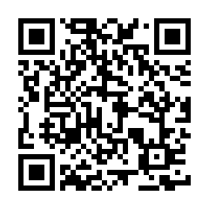
参考 第12－13章 ・ 別冊付録
ヤングケアラー支援関係機関・窓口一覧、具体的な事例を掲載しています。各種様式やチェックリスト等
は、利用しやすいように別冊化し、図表1のとおり、電子データで公開しております。
国や都との相談窓口、支援機関を知りたい
具体的な支援事例を知りたい （そのほか、概要版には、各支援機関別の事例を掲載）
本人との対話や支援検討の際に用いる様式例について知りたい （チェックリスト、アセスメントツール、フェイスシート、支援検討シート、支援計画書）
第12章
第13章
別冊付録
また、「すぐに動ける」ために、支援機関別のポイントや事例を掲載した電子媒体の「支援機関別概要版マニュアル」も併用してご参考にしてください。
［ 図表 1 マニュアル本編と概要版の関係性 ］
支援機関別 概要版（電子版） 7種
本編
すぐ見たいときに手元で参照し、実践する
本編のうち要点抜粋、支援機関別のポイントや事例を記載したもの
知る 理解する
東京都ヤングケアラー 支援マニュアル | 東京都ヤングケアラー 支援マニュアル | 東京都ヤングケアラー 支援マニュアル
児童福祉 関係機関 編 | 教育関係 機関(学校) 編 | 生活福祉 関係機関 編
東京都ヤングケアラー 支援マニュアル 障害福祉 関係機関 編 | 東京都ヤングケアラー 支援マニュアル 高齢者福祉 関係機関 編 | 東京都ヤングケアラー 支援マニュアル 保健・医療 関係機関 編
 | 東京都ヤングケアラー 支援マニュアル
 | 若者支援 関係機関 編
東京都
ヤングケアラー
支援マニュアル
別冊付録（電子版）
チェックリスト
アセスメントツール
フェイスシート
支援検討シート
支援計画書
※東京都ヤングケアラー・コーディネーター事例集については、本マニュアルの第4章「『ヤングケアラー・コーディネーター（YCC）』の役割」をご覧ください。
はじめに ｜ 3 . マニュアルの使い方について

Slide 10
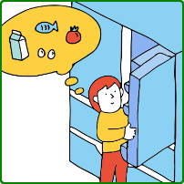
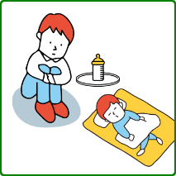
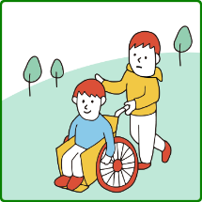
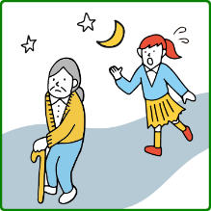
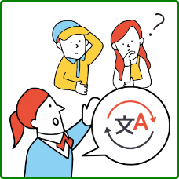
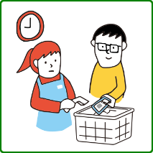
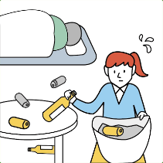

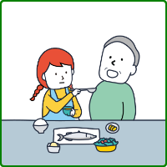

ヤングケアラーに関する概念
第１章
はじめに
第1章
1
本マニュアルにおける「ヤングケアラー」の捉え方
第2章
（１）「ヤングケアラー」とは
第3章
令和６年度に国は、「子ども・子育て支援法等の一部を改正する法律」において、子ども・若者育成支援推進法を改正し、「家族の介護その他の日常生活上の世話を過度に行っていると認められる子ども・若者」として国・地方公共団体等が各種支援に努めるべき対象に「ヤングケアラー」を明記しました。定義中の「過度に」とは、成長や自立に必要な時間を持てなかったり、ケアにより心身への負荷がかかったりしている場合を指します。ただし、これは支援対象を限定するものではなく、多様な子供・若者を幅広く支援する視点が求められます。また、ヤングケアラーの支援の対象となる年齢はおおむね30歳未満（状況によっては40歳未満）となり、子供から大人へと移行する過程での、切れ目のない支援が必要です。
第4章
第5章
［ 図表 ２ ヤングケアラーが行っていることの例 ］
第6章
ヤングケアラーのこどもや若者たちは、様々なケアを行っています
第7章
第8章
障害や病気のある家族に代わり、買い物・料理・掃除・洗濯などの家事をしている
家族に代わり、幼いきょうだいの世話をしている
障害や病気のあるきょうだいの世話や見守りをしている
目の離せない家族の見守り・声かけ・気づかいなどの情緒的ケアをしている
日本語が第一言語でない家族や障害のある家族のために通訳をしている
第9章
第10章
障害や病気のある家族に代わり、家計を支えるために働いている
精神疾患やアルコール・薬物・ギャンブルなどの問題を抱える家族の情緒的ケアや周囲との調整などを行っている
がん・難病のほか慢性的な病気の家族の看病をしている
障害や病気のある家族の身の回りの世話をしている
障害や病気のある家族の入浴やトイレの介助をしている
第11章
出所：東京都専用ホームページ「ヤングケアラーのひろば」（https://www.young-carer.metro.tokyo.lg.jp/）
上記は一例にすぎず、以下のようなケアをしている場合もヤングケアラーに含まれます。
第12章
精神疾患や知的障害、発達障害、疾病や難病等のある親やきょうだいのケアをしているきょうだい児
脳疾患、がんなどの病気のある親や祖父母のケアをしている
アルコール依存症等のある親への対応等に加え、家族が機能するよう感情面（情緒的ケア）のサポートをしている
きょうだいの学童クラブ、保育所、放課後等デイサービス等の送り迎えをしている
第13章
見守りや、感情面のサポートもケアの一種です。本人の自覚の有無だけに捉われず、現在は本人がやりがいを感じていても、将来的に心身に負荷がかかる可能性があることから、ヤングケアラーと思われる時点で見過ごすことなく話を聞いたり見守ったりしていくことが大切です。
参考資料
第1章 ｜ 1. 本マニュアルにおける「ヤングケアラー」の捉え方

Slide 11
［ 図表 3 「子ども・若者育成支援推進法」の支援対象について ］
「子ども・若者育成支援推進法」の支援対象
子供（乳幼児期→学童期→思春期）若者（→青年期→施策によっては、40歳未満のポスト青年期）
学童期
（15歳未満）
思春期
（15～17歳）
青年期
（18～29歳）
ポスト青年期
（40歳未満）
生活・仕事・家族等
成長過程に合わせた支援が必要
就職・社会人
高校・大学・就職
生活の困難に直面した時の拠り所としての支援
小学校・中学校・高校
子供・若者が自らの人生を歩むための自立支援
子供の健全な発達と成長を重視したケアによる心身の負荷軽減
子供が子供でいられるための支援
※出所：こども家庭庁令和6年度 子ども・子育て支援等推進調査研究事業 有限責任監査法人トーマツ「ヤングケアラー支援ガイドライン（仮称）」を基に作成
本マニュアルでは、ヤングケアラーが成長・発達の過程で直面する支援課題が大きく異なるという認識に基づき、切れ目のない支援の焦点を明確化するため、対象年齢を15歳未満、15歳から17歳、18歳以降の区分で整理しています。
15歳未満（学童期）においては、子供の健全な発達と成長の確保に焦点が置かれ、子供が子供でいられるための支援が重要となります。15歳から17歳（思春期）においては、将来の選択に関わる重要な時期であり、ケアによる学習面への影響など、支援課題が顕在化しやすくなります。そして、18歳以降（上記の青年期・ポスト青年期、本マニュアルでは「若者期」と表現している場合あり。）の支援においては、高等教育への進学、就労の準備や就職先の選択、離家や結婚への影響といった、この時期特有のライフイベントに関する課題への対応が中心となります。
コラム 法改正による「子供期」から「若者期」への切れ目のない支援
令和6年度の法改正により、ヤングケアラーが支援の対象として「子ども・若者育成支援推進法」に明確に位置付けられました。本改正によって、支援対象はおおむね30歳未満、必要に応じて40歳未満とされました。
これにより、子供期（18歳未満）から若者期（18歳以上）へと成長していく過程で支援を途絶えさせないことが、重要です。ヤングケアラーが抱える課題は、勉強や就職準備の時間の制約から心身への負荷など、学業や生活面に影響が生じる可能性があります。
しかし、これらはあくまで一例であり、すべてのヤングケアラーが同じ状況にあるわけではありません。そのため、支援にあたっては、個々の家庭状況や本人の意思を最大限に尊重し、本人がどのような人生を歩みたいかを軸に伴走していく視点が期待されます。
特に思春期から青年期への移行は、進学や就職、離家といった人生において大きな選択、環境の変化が考えられます。教育機関や児童福祉機関だけでなく、若者支援機関や地域の関係機関が幅広く連携し、社会全体で自立を支える体制を構築していくことで、切れ目のない支援を実現することが重要です。
第1章 ｜ 1. 本マニュアルにおける「ヤングケアラー」の捉え方

Slide 12
ヤングケアラーとして家族のケアを続けてきた人の中には、18歳を過ぎても同じように家族を支えている場合や、18歳を過ぎてから自分がヤングケアラーだったと自覚する場合もあります。また、18歳以上になってからケアが始まるケースもあります。そのため、年齢だけではなく、その人が置かれているライフステージに合わせて支援を考えることが大切になります。法律では「ヤングケアラー」を40歳まで支援の対象に定義されていますが、本マニュアルでは、支援内容を分かりやすく伝えるために、18歳未満を「ヤングケアラー」、18歳以上を「若者ケアラー」と呼び分けています。
ただし、この呼び方の違いは、当事者を区切ったり分けたりするためのものではありません。むしろ、本人がどの時期にいても必要な支援を検討しやすくするための整理です。しかしながら、支援者が使う「若者ケアラー」という呼び方について、当事者からは「自分がそう呼ばれるとは思っていなかった」、「ヤングケアラーと呼ばれなくなるようで戸惑う」という声も少なくありません。また、「年齢が上がると『ヤング』という言葉から、30代の自分が相談していいのか悩む」という声もあります。呼称はあくまで支援を分かりやすくするためのものであり、本人が自分をどう感じるか、どの呼び方に安心できるかを尊重することが大切です。
18歳以上のヤングケアラーに関する説明では「若者ケアラー」という用語を使うことがありますが、その背景には、進学、就職準備、就労、離家、結婚など、若者期に特有の課題と支援内容を整理したいという意図があります。若者期になると周囲からケアを行うことを当然のこととして期待されるようになりがちな中、本人が直面する課題は多様化・深刻化するのに対し、子供期のような手厚い支援は受けにくいという状況が多く見られます。呼称の使い分けを丁寧に行うことで、当事者が相談しやすく、支援につながりやすい環境を整え、どの時期においても必要な支援を受けられるようにすることが重要です。
はじめに
コラム ヤングケアラーと若者ケアラーという呼び方について
第1章
第2章
第3章
第4章
第5章
第6章
第7章
第8章
第9章
第10章
第11章
第12章
第13章
参考資料
第1章 ｜ 1. 本マニュアルにおける「ヤングケアラー」の捉え方

Slide 13




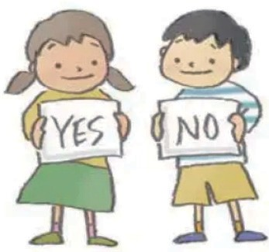

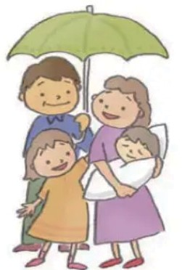



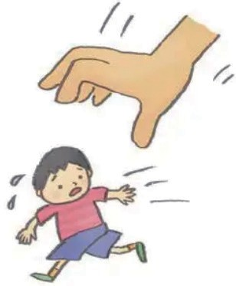
（２）「ヤングケアラー」と関係の深い子供の権利
ヤングケアラーと思われる子供に気付くためには、図表２（9ページ）のような様子のほか、意見を表す権利、教育を受ける権利、休み・遊ぶ権利、健康・医療への権利、社会保障を受ける権利、生活水準の確保等「子どもの権利条約」に定められた権利が侵害されている可能性がないかといった視点も重要です。
権利が十分に保障されていない兆候を感じたときは、子供や家族の状況を丁寧に確認し、子供の気持ちを大切にしながら関係機関と情報を共有しましょう。早い段階から小さな気付きを関係者間で話し合うことが、支援につながる第一歩です。*あわせて、ヤングケアラーや若者ケアラーが意見を表したり、ケアをする・しないを選択できるよう、権利擁護の視点を持つことも必要です。
［ 図表 4 子どもの権利条約のうち、ヤングケアラーと関係の深い子供の権利 ］
第28条 教育を受ける権利 子どもは教育を受ける権利をもっています。国は、 すべての子どもが小学校に行けるようにしなければなりません。さらに上の学校に進みたいときには、みんなにそのチャンスが与えられなければなりません。学校のきまりは、子どもの尊厳が守られるという考え方からはずれるものであってはなりません。 | 第31条 休み、遊ぶ権利 子どもは、休んだり、遊んだり、文化芸術活動に参加したりする権利をもっています 。
第３条 子どもにもっともよいことを 子どもに関係のあることが決められ、行われるときには、子どもにもっともよいことは何かを第一に考えなければなりません。 | 第６条 生きる権利・育つ権利 すべての子どもは、生きる権利・育つ権利をもっています。
第12条 意見を表す権利 子どもは、自分に関係のあることについて自由に自分の意見を表す権利をもっています。その意見は、子どもの発達に応じて、じゅうぶん考慮されなければなりません。 | 第13条 表現の自由 子どもは、自由な方法でいろいろな情報や考えを伝える権利、知る権利をもっています。
第24条 健康・医療への権利 子どもは、健康でいられ、必要な医療や保健サービスを受ける権利をもっています。 | 第26条 社会保障を受ける権利 子どもは、生活していくのにじゅうぶんなお金がないときには、国からお金の支給などを受ける権利をもっています。
第27条 生活水準の確保 子どもは、心やからだがすこやかに成長できるような生活を送る権利をもっています。親（保護者）はそのための第一の責任者ですが、必要なときは、食べるものや着るもの、住むところなどについて、国が手助けします。 | 第32条 経済的搾取・有害な 労働からの保護 子どもは、むりやり働かされたり、そのために教育を受けられなくなったり、心やからだによくない仕事をさせられたりしないように守られる権利をもっています。
第36条 あらゆる搾取からの保護 国は、どんなかたちでも、子どもの幸せをうばって利益を得るようなことから子どもを守らなければなりません。
第1章 ｜ 1. 本マニュアルにおける「ヤングケアラー」の捉え方
子どもの権利条約 抄訳・イラスト：公益財団法人日本ユニセフ協会

Slide 14
はじめに
（３）家庭内での役割が子供にもたらす影響
ヤングケアラーにとってケアは生きがいになっていることもあり、思いやりを育む等良い面もあります。一方で、ケアの量や内容によっては、本人の生活や将来の選択に影響を与えることがあります。一見「お手伝い」に見えることも、本人の感じ方や時間の使い方によっては、心身への負荷が高まることもあります。ケアの内容と量、双方の視点から支援が必要なケアかどうか確認しましょう。
子供が果たす家庭内の役割（家族のケア、お手伝いの範囲や程度）は、時代、文化、地域などによって異なります。子供の年齢や成熟度に合った家族のケア、お手伝いは子供の思いやりや責任感などを育みます。＊
一方で、子供の年齢や成熟度に比して大きな責任や精神的に負荷がかかるケアが続くと、子供自身の心身の健康が保持・増進されない、学習面での遅れや進学に影響が出る、社会性発達の制限、就労への影響などが出てくることがあると報告されています。＊
家庭でのケアの役割が大きくなることで、学びや遊びの時間が減ったり、自分の将来について考える機会が限られてしまうこともあります。＊
家族の期待に過剰に適応するあまりに、家族に負荷がかからないようにと自分の希望を言えなくなったり、進学を諦めてしまったりすることも考えられますし、家族のケアが長期化することで自立のタイミングが遅れたり、自分のペースで進路を選びにくくなることもあります。＊
年齢が上がるにつれ、人間関係の構築・進学準備等含め「子供としてやるべきこと」が増えるにもかかわらず、子供ができるケアも増えるため（付き添い・送迎等）、家族等から介護力と期待され、本人も気付かないうちにケアの役割が大きくなっていることがあります。本人のライフステージの変化も踏まえ、ケアの影響を理解することが大切です。
第1章
第2章
第3章
第4章
第5章
第6章
第7章
第8章
2
国の実態調査からみる「ヤングケアラー」の姿
第9章
ヤングケアラーは表面化しにくい構造から、支援の検討に当たってもまずはその実態を把握することが重要です。厚生労働省にて、令和２年度及び令和３年度に子供本人（小学6年生・中学2年生・高校2年生・大学3年生）を対象とした全国実態調査が実施されました。
第10章
中学２年生の約17人に1人、「世話をしている家族が『いる』」結果となっています。
世話をしている家族が「いる」子供が全てヤングケアラーとは限りませんが、「世話をしている家族が『いる』割合」と「自身がヤングケアラーに該当すると回答した割合」には差があり、ヤングケアラーか「わからない」との回答が多いことからも、子供自身が重いケアの責任を担っていることに気付くことは難しく、周囲の大人が気付く必要があるといえます。
ケアの実態は対象者や状態により様々であり、複合要素のこともあります。
世話に費やす時間が長時間になるほど、本人が感じる大変さや不安が増す傾向があることも指摘されています。世話について相談をした経験が「ない」との回答が５割を超え、本人からは声を上げにくい実態が読み取れます。
第11章
第12章
第13章
参考資料
第1章 ｜ 1. 本マニュアルにおける「ヤングケアラー」の捉え方｜ 2 . 国の実態調査からみる「ヤングケアラー」の姿

Slide 15
［ 図表 5 国のヤングケアラー実態調査結果概要³ ］
調査内容 | 主な調査結果
世話をしている 家族の有無⁴ | 世話をしている家族が「いる」と回答したのは小学生で6.5％、中学生で5.7％、 高校生で4.1％、大学生で6.2％いる。
ヤングケアラーへの 該当の有無 | 中学生、高校生では「あてはまる」が約２％ いずれの学年でも「わからない」が５～30％程度いる。 大学生では「あてはまる」が2.9％いる。
世話を必要としている 家族とその状況 | ケアの相手は「きょうだい」、「母親」の回答割合が高い。 父母は「精神疾患」、「身体障害」、祖父母は「高齢」、「要介護」、きょうだいは「幼い」、「知的障害」の回答割合が高い。 世話の内容は「家事（食事の準備や掃除、洗濯）」、「見守り」の回答割合が高い傾向にある。 世話をしている家族は、中高生調査で「きょうだい」の割合が最も高かったのに対し、大学生は「母親」、「祖母」の割合が高くなっている。
世話の頻度・時間 | 頻度は「ほぼ毎日」の回答割合が最も高い。平日１日あたり、いずれの学年でも７時間以上世話に費やしているが５～25％程度いる。 大学生はひとり親家庭で、自分のみで世話をしている割合が高く、世話の頻度も高く、世話時間も長い傾向にある。
健康状態や 学校生活への影響 | 世話をしている家族が「いる」と回答した人は、そうでない人と比べ、健康状態が「よくない・あまりよくない」、遅刻や早退を「たまにする・よくする」の回答割合が高く、健康状態や学校生活にも影響がある。 大学生でも、家族の世話をしている場合、健康状態が「あまりよくない」「よくない」、欠席、遅刻・早退が「たまにある」「ある」の割合が高くなっている。
やりたいが できていないこと | 世話のためにやりたいけれどできていないことは、「特にない」を除くと「自分の時間が取れない」が最も高くなっている。 大学生で、現在または過去に世話をしている家族が「いる・いた」人に世話をしていることでやりたかったけれどできなかったことをきいたところ、6割の人がなにかしらのできなかったことがあったと回答している。
進学・就職・離家への影響 | 【大学生】 大学生の中で、世話を始めた時期が大学入学以前の方のうち50％超が、世話をしていることで大学進学の際に何かしらの苦労や影響があったと回答しており、特に「学費等の制約や経済的な不安があった」、「受験勉強をする時間が取れなかった」、「実家から通える範囲等の通学面の制約があった」が多かった。 また、家族の世話をしている人のうち約50％が就職に関し何かしらの不安があると回答している。
世話について 相談した経験 | 【小中高生】 相談した経験が「ある」が２～３割、「ない」が５～７割。学年が低くなるにつれて徐々に相談した経験が「ある」が少なくなる傾向にある。
学校や大人に 助けてほしいこと | 中学生と高校生は「学校の勉強や受験勉強など学習のサポート」、小学生は「自由に使える時間がほしい」の回答割合が最も高い。 大学生は、「進路や就職など将来の相談にのってほしい」、「学費への支援・奨学金等」、「自由に使える時間がほしい」の順に高い。
３ 出所：三菱UFJリサーチ＆コンサルティング株式会社「ヤングケアラーの実態に関する調査研究報告書」（令和3年3月）、株式会社日本総合研究所「ヤングケアラーの実態に関する調査研究報告書」（令和４年3月）（いずれも厚生労働省 子ども・子育て支援推進調査研究事業）
４ 当事者がヤングケアラーに該当するとの自覚があるとは限らないため、調査票においては「家族の中にあなたがお世話をしている人はいますか」という質問で、世話の有無、及びその状況について聞いている。
第1章 ｜ 2 . 国の実態調査からみる「ヤングケアラー」の姿

Slide 16
はじめに
3
現状の取組（国、東京都）
第1章
国においては、福祉、介護、医療、教育等、関係機関が連携し、ヤングケアラーに早期に気付き適切な支援につなげるため、1.早期発見・把握、2.支援策の推進、3.社会的認知度の向上を取り組むべき施策としています。
令和4年度からは各地方自治体にて実態調査・支援体制の構築が求められています。 令和5年度からは、ヤングケアラー支援体制強化事業を実施し、さらなる体制強化を図っています。
東京都では、令和3年度に、ヤングケアラーの実態を把握し、関係局の共通認識を深めるため、「ヤングケアラーに関する連絡会」を設置し、必要な施策を検討しました。
令和4年度には、子供政策を総合的に推進するため、都は子供政策総合推進本部を立ち上げるとともに、本部の下に、都関係局で構成する「子供政策連携推進チーム」を設置しました。同チームでは、ヤングケアラー支援を、子供や子育て家庭が直面する複雑化・複合化した課題の1つとして取り上げ、チームによる検討会議等を通じて組織横断的な取組を図っています。
また、同年度には、ヤングケアラーへの支援の在り方を検討するとともに、早期に気付き具体的な支援につなげられるよう、ヤングケアラー支援検討委員会を立ち上げ、「東京都ヤングケアラー支援マニュアル」を作成しました。あわせて、ピアサポート等の相談支援を行う団体への補助事業も開始しました。
令和5年度からは、ヤングケアラー支援に向けた多機関連携を強化するための方策を検討するため、ヤングケアラー支援推進協議会を設置し、研修資材の作成やヤングケアラー・コーディネーターの取組事例集を作成するとともに、区市町村へのヤングケアラー・コーディネーターの配置を促進するための取組も実施してきました。 また、ヤングケアラーについての理解促進や正しい知識の浸透、社会的認知度の向上を図るため、専用ホームページ「ヤングケアラーのひろば」を開設しました。
令和7年度からは、若者ケアラーの相談・支援体制を強化するため、東京都若者総合相談センター若ナビαを一次的な相談窓口に位置付け、ヤングケアラー・コーディネーターを配置しました。
第2章
第3章
第4章
第5章
第6章
第7章
第8章
4
第9章
都・区市町村の役割
ヤングケアラー支援のネットワーク中心部署の決定、ヤングケアラー・コーディネーターの配置・役割の設定
ネットワークの中心部署を核に、関係機関におけるヤングケアラー支援体制の構築、施策の企画運営、一連の支援の推進、相談対応、民間支援団体を含めた支援機関との情報共有等
任意の記名式等により個人が把握できる調査の実施
年齢による切れ目なく支援を行うことができるよう、若者ケアラーへの支援体制の整備
第10章
区市町村の役割
第11章
第12章
区市町村におけるヤングケアラー支援の体制整備（ヤングケアラー・コーディネーター等の人材育成、情報共有の場の設置、広報啓発等）
各区市町村における好事例等の横展開等
広域的な相談支援活動を行う団体の支援
活動圏域が広域になる若者ケアラーへの相談窓口の設置等
東京都の役割
第13章
参考資料
第1章 ｜ 3. 現状の取組（国、東京都）｜ 4 . 都・区市町村の役割

Slide 17
5
ヤングケアラー支援の法的根拠と通知
［ 図表 6 ヤングケアラー支援の法的根拠と通知 ］
キーワード | 概要 | 法律名 ・通知名・参考条文等・発出者
^{「ヤングケアラー」} ^{とは（定義）} | ヤングケアラーを「家族の介護その他の日常生活上の世話を過度に行っていると認められる子ども・若者」と定義し、18歳未満のみならず、おおむね30歳未満の若者（実態に応じ40歳未満）も支援対象に含まれることとされました。 | 子ども・若者育成支援推進法 第2条（基本理念）第7号
「過度に」とは どういう状態か | 過度にとは、子供においては子供としての健やかな成長・発達に必要な時間（遊び・勉強等）を、若者においては自立に向けた移行期として必要な時間（勉強・就職準備等）を奪われたり、ケアに伴い身体的・精神的負荷がかかったりすることによって、負担が重い状態になっている場合を指すものである、とされました。 また、支援対象であるかの判断を行うに当たっては、その範囲を狭めることのないように十分留意し、一人ひとりの子供・若者の客観的な状況と主観的な受け止め等を踏まえながら、その最善の利益の観点から、個別に判断していくことが重要です。 | こ支虐第265号令和6年6月12日「子ども・子育て支援法等の一部を改正する法律」の一部施行について（ヤングケアラー関係） 第2の1の1（2） 発出：こども家庭庁支援局虐待防止対策課
何歳まで支援できるか | 支援対象をおおむね30歳未満（状況により40歳未満）とし、18歳以降も切れ目のなく支援を行い、進学・就職・自立等のライフステージに応じた課題に対応することとされました。 | 同上 第2の1の1（3）
誰が支援しなければならないか | 「国及び地方公共団体の機関、公益社団法人及び公益財団法人」「特定非営利活動法人その他の団体並びに学識経験者その他の者であって、教育、福祉、保健、医療、矯正、更生保護、雇用その他の子ども・若者育成支援に関連する分野の事務に従事するもの」が、支援を行うよう明記されました。 | 子ども・若者育成支援推進法 第15条第1項（関係機関等による支援）
実態把握のために どのような調査を実施すればよいか | 国及び地方公共団体は「子ども・若者の状況を把握すること」が必要とされ、特に基礎自治体は支援対象者の把握を目的とし、任意の記名式や調査票ごとに異なる番号を付すなど回収後に個人が把握できる方法によって調査を定期的に実施することが重要であるとされました。 | 子ども・若者育成支援推進法 第16条（関係機関の責務）第1号
18歳未満の 個人情報は共有 してよいか （多機関連携） | 18歳未満の場合においては、要保護児童対策地域協議会で、要支援児童等に関する情報の交換や支援内容の「協議を行うため必要があると認めるときは、関係機関等に対し、資料又は情報の提供、意見の開陳その他必要な協力を求めることができる」とされております。 また、協議会の構成員に対して正当な理由なく「協議会の職務に関して知り得た秘密を漏らしてはならない」と守秘義務を課し、違反した場合には、罰則が設けられています。 | 児童福祉法 第25条の3第1項、第25条の5、第61条の３ こ成母第142号 こ支虐第147号 令和6年3月30日「こども家庭センターガイドライン」 第3章第1節3（1）②の5 発出：こども家庭庁成育局、支援局
どのような支援方針を立てるか | 18歳未満のヤングケアラーである子供のうち、要支援児童等に該当する子供については、区市町村のこども家庭センター等においてサポートプランを作成し、包括的かつ計画的な支援を行う必要があるとされました。 また、要支援児童等に該当しない場合であっても、一人一人の子供の置かれた状況や本人の受け止めに応じサポートプランを作成するなどし、具体的な支援等について検討することとされました。 | こ支虐第265号 令和6年6月12日「子ども・子育て支援法等の一部を改正する法律」の一部施行について（ヤングケアラー関係） 第2の1の3（2）① 発出：こども家庭庁成育局、支援局
サポートプラン作成 への同意が得られない場合 | 支援対象者と信頼関係が形成できていない場合は、本人にサポートプラン作成の趣旨や目的について十分に説明し、作成に向けた働きかけを行う必要があるとされました。その上で作成の同意が得られない場合については、可能な限り対話等を通じて支援対象者のニーズ把握を行い、行政内部での支援計画等に反映させ、支援を実施することとされました。 | こ支虐第265号 令和6年6月12日「子ども・子育て支援法等の一部を改正する法律」の一部施行について（ヤングケアラー関係）第2の1の3（2）① 発出：こども家庭庁支援局虐待防止対策課
第1章 ｜ 5 . ヤングケアラー支援の法的根拠と通知

Slide 18
はじめに
キーワード | 概要 | 法律名・通知名・参考条文等・発出者
介護保険サービス支給決定時の 注意点 | ヤングケアラーが主たる介護者となっている場合には、子供を介護力とすることを前提とせず、居宅サービス等の利用について十分配慮して支給決定等を行う必要があることとされました。 | 事務連絡「介護保険サービス等の支給決定事務等においてヤングケアラーを把握した場合の対応等について」2（令和6年6月12日付） 発出：こども家庭庁支援局、厚生労働省老健局
生活保護に係る 業務で気を付ける べきこと | ヤングケアラーの把握・支援につなげるため、こども家庭センターの職員と連携して生活保護を受給している家庭の状況の把握等に努めるとともに、ヤングケアラーを把握した場合は、こども家庭センター等に情報提供を行うなどの連携が必要とされました。 | 事務連絡「生活保護に係る業務等においてヤングケアラーを把握した場合の対応等について」1（令和6年6月12日付） 発出：厚生労働省社会・援護局保護課 子ども・若者育成支援推進法 第16条第1項、第15条第1項
児童扶養手当窓口でできること | 児童扶養手当の申請手続等において、受給者等に日常的なケアが必要であり、子供・若者以外にケアの担い手がいないと考えられる世帯を把握した場合には、こども家庭センター等の職員がひとり親担当の職員とともに状況を確認するなど、優先的に支援を進めることが効果的であることとされました。 | 事務連絡「ヤングケアラー支援のための児童扶養手当の支給事務等におけるこども家庭センター等との連携について」（令和6年6月12日付） 発出：厚生労働省子ども家庭局家庭福祉課（当時） 子ども・若者育成支援推進法 第16条第1項、第15条第1項
障害福祉サービス 支給決定時の 注意点 | ヤングケアラーが主たる介護者となっている場合は、子供らしい暮らしが奪われることのないよう、家族へのケアに係るヤングケアラーの負荷等に配慮し、適切な支給決定を行うこととされました。 | 事務連絡「障害福祉サービス等の支給決定事務等においてヤングケアラーを把握した場合の対応等について」（令和6年6月12日付） 発出：厚生労働省社会・援護局障害保健福祉部障害福祉課、こども家 庭庁支援局障害児支援課
訪問支援で具体的に何ができるか | 「子育て世帯訪問支援事業」を活用し、家事・子育て等に対して不安や負担を抱える子育て家庭、妊産婦、ヤングケアラー等がいる家庭の居宅を、訪問支援員が訪問し、家庭が抱える不安や悩みを傾聴するとともに、 家事・子育て等の支援を実施することにより、家庭や養育環境を整え、虐待リスク等の高まりを未然に防ぎます。 | 児童福祉法 第6条の3第19項 こ成環第104号 令和 6年3月30日 【一部改正】こ成環第 162号 令和7年4月1日「子育て世帯訪問支援事業の実施について」（対象者）4（4） 発出：こども家庭庁成育局
支援者が大切に すべき視点 （十か条） | ヤングケアラー支援における多機関連携の行動規範として、「本人の意思の尊重」、「家族全体への視点」、「切れ目のない支援」等の10項目が基本姿勢として示されました。 （本マニュアル48ページに十か条を掲載しています） | 令和6年度子ども・子育て支援等推進調査研究事業 「ヤングケアラー支援ガイドライン（仮称）の策定に向けた調査研究」39ページ図表 2-19 出所：こども家庭庁（有限責任監査法人トーマツ・2025年3月作成）
保護者に病気や障害がある場合 | 子供・若者以外にケアの担い手がいないと考えられる世帯について状況を確認することや、精神保健福祉センターや保健所等の相談機関、精神科医療機関や訪問看護事業者等にヤングケアラーについて周知し、支援を要すると考えられる家庭についての情報提供を促すなど、精神保健福祉分野との連携も効果的であることとされました。 | 事務連絡 「精神保健福祉分野の各種業務等においてヤングケアラーを把握した場合の対応等について」（令和6年6月12日付） 発出：厚生労働省社会・援護局障害保健福祉部精神・障害保健課
学校における気付きと連携 | 区市町村（こども家庭センター等）から学校等の関係機関を通じて、ヤングケアラー自身に気付きを与えるようなアンケートを行うことが有効であることや、優先的に支援を行う必要性の高いヤングケアラーの把握に努め、把握したヤングケアラーの情報について、学校等とこども家庭センター等とが適切に情報共有し、支援につなげていくことが有効であることとされました。 | 事務連絡「学校等においてヤングケアラーを把握した場合の対応等について（依頼）」 発出：文部科学省初等中等教育局児童生徒課、文部科学省高等教育局学生支援課、文部科学省総合教育政策局生涯学習推進課
第1章
第2章
第3章
第4章
第5章
第6章
第7章
第8章
第9章
第10章
第11章
第12章
第13章
参考資料
第1章 ｜ 5 . ヤングケアラー支援の法的根拠と通知

Slide 19
ヤングケアラー支援の基本方針
第２章
ヤングケアラー本人のケアに関する認識や思いは多様です。本人や家族に自覚がない状態では、本人からサポートを求めてくることはまれです。本人や家族に寄り添い、自然なかかわりにおいて信頼関係を築く中で、話を聞き本人とその家族の意思を尊重しながら本人にとっての選択肢を増やしていくことが大切です。
以下に基本方針を5点示します。
1
特別な存在ではないことへの理解
一世帯当たりの人数が減少傾向にあり、共働きの世帯数も増加していることから、家庭内でケアを担える人数・大人がケアにかけられる時間が減少しています。
また、地域とのつながりの希薄化などからくる地域力の低下等が家庭の孤立化につながり、障害や精神疾患のある家族や幼いきょうだいのケアを巡って子供に（家庭の状況や周囲の環境によっては）過度なケアの負荷がかかってしまうケースがあります。
こうした社会的な背景から、子供や家庭からは相談することが難しいため、支援につながらず、どのような家庭でも、子供がヤングケアラーになる可能性があるということを理解しましょう。
2
本人の意思に沿った支援・プライバシーへの配慮
同じケアをしていたとしても、抱える思いや希望していることは人それぞれです。例えば、ケアから完全に離れて一人暮らしを希望している人もいれば、家族のケアをしつつ勉強や友人との交流等を大切にしたいと思っている人もいます。支援を検討する際には、支援者が支援方針を決めつけることなく、本人の意思に沿い、本人が安心してケアに向き合えるよう、本人と一緒に環境を整えていくことを大切にしましょう。その際、ケアが将来にわたり影響する可能性を考慮し、将来のイメージも含め選択肢等を示した上で本人の希望を聞くことが大切です。
ケアはヤングケアラーにとって生きがいになっているケースもあります。ケアをしていること自体は否定しないようにしましょう。言い回しに気を付け、「ケアをしている状況を尊重している」、「一緒に考えていく立場である」ことが伝わるようにしましょう。
大人と異なり、子供は思いを言葉にすることがうまくできない可能性があります。各支援者が自分事として捉え、一人の大人としてヤングケアラーと向き合い、「話を最後まで聴く」、「言語化できるまで待つ」、「解決を急がない」、「私があなただったらどう思うだろうと自分事になって考える」、「一緒に考える」ことがとても大切です。寄り添う中で、徐々に本心が見えてくることがあります。
また、困ったときに周囲に助けを求められるように支えたり、安心して立ち直る力（レジリエンス）を育む関わりも大切です。（詳細は第９章「３支援のポイント」参照）。
家庭の状況を学校のクラスメイト等周囲に知られたくない場合も少なくありません。また、家族のことを話せない空気の中で過ごしている場合もあります。本人以外の第三者に知られないように話す等、プライバシーに十分な配慮をすることはもちろん、「なぜ話さないのか」ではなく、「相談できない空気や構造がある」ことを前提に、本人の孤立感や葛藤に寄り添いながら、丁寧に聞き取る姿勢が重要です。
第2章 ｜ 1. 特別な存在ではないことへの理解 ｜ 2. 本人の意思に沿った支援・プライバシーへの配慮

Slide 20
ヤングケアラーの中には、家族を支えることに誇りややりがいを感じている人がいます。
大人から見れば負荷がかかりすぎているように見える状況であっても、本人は「当たり前のこと」と受け止めている場
合があります。
そのため、支援する際には「負担」や「犠牲」といった一方的で否定的な言葉を避け、まずは本人の思いや価値観
に耳を傾けることが大切です。
言葉の選び方ひとつで、信頼関係づくりが大きく変わります。
はじめに
コラム 言葉の選び方に配慮する
第1章
第2章
3
第3章
家庭全体を支援する視点の重要性
ヤングケアラーの家庭は、ヤングケアラーがいてバランスがとれており、ヤングケアラーが抜けられない家族システムになっていることが想定されます。そのため、ケアを受ける家族や保護者等その他の家族も含めた家庭全体を支援する視点が重要です。
効果的な支援のためには、家庭との良好な関係性構築も不可欠です。「親の養育が不十分」という認識で子供を支援するのではなく、家族の大変さに寄り添い家庭を支援していくことが大切です。状況確認の際には親子関係等にも着目しましょう。
DVや保護者の精神疾患など、複合的な課題を抱える家庭の場合には、保護者を支援につなぐことで子供の支援にもつながることがあります。女性相談など「保護者を支援する機関」も関係機関に含まれます。
家族側が支援やサービスを受けることを拒否するような場合も、本人や家族の話に耳を傾け、家庭の味方であること、一緒に悩み考える存在であることを認識してもらいましょう。支援を受けることで家庭にとっても良い環境になること等を丁寧に説明しながら長い目で寄り添う支援も必要です。
言葉の使い方にも気を付けましょう。「ヤングケアラー」という言葉はときに本人や家庭にとってショックになることもある強い言葉であるため、関係性のできていない段階で面と向かってヤングケアラーという言葉を使わない、相手との関係を取りながら慎重に説明をするといった配慮も必要です。
第4章
第5章
第6章
第7章
第8章
4
見守り・共感を含めた幅広い支援、多機関・多職種の連携の重要性
第9章
ケースにより支援を行う際に連携する関係機関が異なります。支援の方向性としては、まず関係機関が既存の支援を組み合わせることを検討し、足りない点については新たな仕組みを付加していきます。
各機関や担当者がそれぞれの所掌範囲から少し視野を広げ、これまで支援のはざまにいたヤングケアラーに対して、共通した目標に向かいそれぞれの立場の中でできることは何かを考えてみることが大切です。ヤングケアラーに対し「何か特別な支援をしなければならない」と難しく捉える必要はありません。今どのようなケア状況にあるか等を本人と一緒に確認していくプロセス自体も大切で、様々な負荷がかかっている状況が見えてきたり、本人の気持ちが整理できたりします。
ケアの状況がすぐに変わらなくても、共感や相談ができる場があることで、気持ちの安定や安心感を得られたり、継続的に話せる人や機関が身近にいたりすることも支援の一つです。課題解決を急がず、地域の民間団体による見守りや、ケアをしている当事者同士の共感し合える場につないだり、情報共有をしたりしながら長い目で寄り添うことも大切です。
多機関・多職種が連携し、ネットワークを構成する中で、家庭や本人の意思や状況に応じた見守りも含めた支援が必要です。
第10章
第11章
第12章
第13章
参考資料
第2章 ｜ 3. 家族全体を支援する視点の重要性｜ 3. 見守り・共感を含めた幅広い支援、多機関・多職種の連携の重要性

Slide 21
5
若者ケアラー支援への連続性の認識
18歳を過ぎても家族のケアが続く場合があり、そのような若者が支援から取り残されないようにすることが大切です。令和6年の「子ども・子育て支援法等の一部を改正する法律」の施行により、ヤングケアラー支援の対象はおおむね30歳未満（状況に応じて40歳未満）までとされ、子供から大人へと移行する過程においても、点ではなく線でつなぐように切れ目のない支援を行い、「若者ケアラー」一人ひとりの将来の可能性を広げていくことが求められています。
ピアサポート等は、年齢を問わず支援を受けることができ、心の支えになる可能性があります。
進学や就職等、若者ケアラーならではの問題もあります。ヤングケアラーの年齢や状況によっては、若者の就労支援関係機関等とも連携を図りましょう。
保護者が「家族のルール」を大切にしていたり、周囲に対して心理的な壁を感じたりしている場合、訪問看護やヘルパー等の導入に抵抗感を持つことがあります。まずは子供のための支援を提案することが有効な場合があります。これらのアプローチは、家族全体を支えるアプローチであり、結果として親自身の負荷軽減にもつながります。家族全体の安定につながり、ウェルビーイング向上に寄与します。
食事支援（お弁当配布） 「夕食作りが大変な日に」と提案し、子供の家事の負荷を減らすと同時に、親の調理負荷も軽減する。
学習支援・居場所 「勉強を見る場所」、「温かい食事を囲み、ほっとできる場所」としてNPO等につなぎ、家庭外に子供の居場所を確保する。
これらは、親の「家族を支えたい」という思いを大切にしながら、「子供のためなら」と支援を受け入れてもらいやすくするものです。そこから支援者との信頼関係が生まれ、将来的な家庭支援へつながる可能性があります。
コラム 家族へ支援の導入が難しい場合のアプローチ～「子供へのメリット」を入り口に～
第2章 ｜ 5. 若者ケアラー支援への連続性の認識

Slide 22
ヤングケアラー支援のネットワーク
第３章
はじめに
第1章
1
支援関係者の全体像
第2章
ヤングケアラー及びその家族を支える関係者として下図のような支援機関等があります。福祉の各分野、教育、そして地域の支援団体等、多様な関係者が協力して支援することで、よりよい支援が行えます。
本人及び家族が抱える課題や背景は複雑で、望む支援も様々であり、必ずしも一つの機関で課題解決を図るものではありません。また、課題解決だけが支援ではなく寄り添い等を含めた支援のパターンが考えられ、多くの機関の協力体制の下で、ケースに応じた支援が求められます。
支援を行う関係者も親側のケア担当者であったり、子供側の支援担当者であったりと役割が異なることから、各機関の役割を踏まえた連携により課題解決を図っていく必要があります。また、家族状況の把握や介入が困難な場合には、ヤングケアラーである子供への見守り・寄り添い等を行うことも重要です。
第3章
第4章
第5章
第6章
［ 図表 7 ヤングケアラー及びその家族を支える関係機関 ］
ヤングケアラー本人と接する時間が長く、
気付き・見守り等で特に重要な役割を担う
主にヤングケアラーの
ケア対象者である高齢者の支援を担う
主に18歳以上の
若者ケアラーの支援を担う
第7章
教育分野
高齢者福祉分野
若者支援分野
区市町村の教育委員会
SSW、 YSW、 SC
区市町村の
高齢者福祉部門
地域包括
支援センター
子ども・若者支援地域協議会
子ども・若者総合相談センター
第8章
学校
居宅介護支援事業所
都道府県/区市町村の
若者支援部門
主に18歳未満のヤングケアラー本人、家庭等のケアを中心とした
支援を担う
身近な場所でヤングケアラーを含む家族を支える役割を担う
主に障害のある
ケア対象者の
介助を担う
第9章
地域の施設、地域関係者等
児童福祉分野
地域住民
就労支援
民生委員・児童委員、
主任児童委員
町会・子供会
関係者
社会福祉協議会
障害福祉分野
第10章
要保護児童対策地域協議会
幼稚園、
認定こども園、保育所
フードバンク
区市町村の
障害福祉部門
子供家庭
支援センター
児童館
ヤングケアラー
及びその家族
フリースクール、
学習支援教室
児童相談所
学童クラブ、
放課後等デイサービス等
子供食堂
基幹相談
支援センター
第11章
区市町村の子供政策
主管課
ピアサポート
民間支援団体・
非営利法人・NPO法人等
(オンライン含む)
子供の通う
地域の施設
相談支援
事業所
第12章
主にヤングケアラー家庭の生活保護、
養育支援、本人の学習・生活支援等
様々なケアを担う
主にヤングケアラー本人や
ケア対象者への健康支援、
医療的ケアを担う
生活福祉分野
区市町村の生活福祉部門
（福祉事務所等）
保健分野
医療分野
病院・診療所
第13章
区市町村の母子保健部門、
保健所・保健センター
自立相談支援機関
（総合）精神保健福祉センター
訪問看護
ステーション
参考資料
出所：厚生労働省令和3年度 子ども・子育て支援推進調査研究事業 有限責任監査法人トーマツ「多機関・多職種連携によるヤングケアラー支援マニュアル～ケアを担う子どもを地域で支えるために～」、
こども家庭庁令和6年度 子ども・子育て支援等推進調査研究事業 有限責任監査法人トーマツ「ヤングケアラー支援ガイドライン（仮称）」を基に作成
第3章 ｜ 1. 支援関係者の全体像

Slide 23
2
各機関の機能と役割
ケースに応じ、様々な機関との連携が求められます。
各機関の機能と、ヤングケアラー支援において求められる役割を下表に示します。ケースに応じ、どの機関と連携すればよいか検討する際の参考にしてください。
［ 図表 8 各機関の機能と役割 ］
児童福祉・子供に関する分野
子供家庭支援センター （要保護児童対策地域 協議会の調整機関） | 原則として管内に所在する18歳未満のすべての子供と、その子供がいる家庭及び妊産婦等の支援を目的に、児童相談所よりも身近な相談窓口として、区市町村に設置されています。 特に要保護児童対策地域協議会（コラム参照）において、各関係機関の調整を行う役割を担います。
児童相談所 | 原則として18歳未満の子供に関する相談について、子供本人・家族・学校の先生・地域の方々等、広く受け付けています。家庭訪問等を行い状況を把握し、家庭への指導、必要に応じて一時保護、児童養護施設への入所等の措置をとります。＊
区市町村の 子供政策・子育て支援 主管課等 | 家庭その他からの子供に関する様々な相談に応じ、個々の子供や家庭に最も効果的な支援を行います。関係機関とともに家庭訪問等を行い、状況の把握や、行政が提供する福祉サービスにつなげる等の役割を担います。
教育
区市町村の 教育委員会 | 学校等から得られた情報を他機関につなぐことや、関係機関とともにケース会議＊に参画します。 スクールソーシャルワーカー（SSW）等が学校や家庭を訪問し、本人や保護者との対話を行います。
学校・大学・専門学校等 | 学校ではヤングケアラーや、同じ学校に通うそのきょうだいと日常的に接する機会があり、ヤングケアラーへの気付き、見守り、外部の関係機関との情報共有等＊を行います。 学校には教員（養護教諭を含む）の他、スクールカウンセラー（SC）が配置されています。 大学等においては、学生相談室、キャンパスソーシャルワーカー（CSW）、学生（支援）課、キャリアセンター（学費支払い、単位などを取り扱う部署、就労支援の部署）、ハラスメント相談窓口、ゼミ教員等が、学生の経済的困窮やメンタルヘルスの不調から背景にあるケアの負荷に気付き、福祉的な支援（奨学金、生活保護、就労支援等）へつなぐ役割が期待されます。
※学校にSCやSSWを配置していない場合は、教育相談担当者や地域の関係機関と連携して対応してください。
要保護児童対策地域協議会は、虐待を受けている子供や、非行、不登校、障害など支援を必要とする子供（要支援児童等）とその家庭を早期に発見し、適切な保護や支援を行うために、地方公共団体が設置する多機関のネットワークのことです（児童福祉法第25条の2）。関係機関、関係団体及び児童の福祉に関連する職務に従事する者その他の関係者により構成されています。要保護児童対策地域協議会は、構成員に対して守秘義務と罰則規定が設けられているため、たとえ本人同意がなくても、支援に必要な範囲で情報を共有し、早期に支援策を検討することが可能な仕組みです。ヤングケアラー支援においても、この要保護児童対策地域協議会の仕組み（個別ケース検討会議等）を活用することで、学校、福祉、医療などの関係機関が、本人の同意取得が難しい緊急時や、支援の初期段階からチームとして連携し、見守りや支援を行うことができます。 必ずしも「虐待」のケースに限らず、養育支援が必要な家庭（特定妊婦や要支援児童）も対象となるため、ヤングケアラーのいる家庭を支えるための重要な基盤となります。
コラム 要保護児童対策地域協議会（要対協）とは
第3章 ｜ 2. 各機関の機能と役割

Slide 24
はじめに
生活福祉
自立相談支援機関 | 生活困窮者の経済的自立が維持できるよう相談支援を行います。生活保護等の経済的支援の検討や子供の学習支援も行います。
区市町村の 生活福祉部門 （福祉事務所等） | 家庭訪問や面接により、必要な扶助を判断するほか、自立に向けた生活指導などを行います。ヤングケアラーの保護者と子供のそれぞれに必要な支援の検討を担います。 生活福祉サービスの対象者を通じ、ヤングケアラーに気付ける可能性があります。
第1章
第2章
第3章
障害福祉
区市町村の 障害福祉政策の 主管課 | 障害福祉サービス等の支給決定等、地域の障害保健福祉施策＊を担います。本人又はケアをしている家族に障害がある場合の支援を行います。
相談支援事業所、 基幹相談支援センター | 障害者のサービス等利用計画の作成、支援実施、病院・施設の入所・退所等にあたって地域移行に向けた支援等を行います。 障害福祉サービスの対象者を通じ、ヤングケアラーに気付ける可能性があります。
第4章
第5章
高齢者福祉
第6章
地域包括 支援センター・ 高齢者福祉主管課 | 地域包括支援センターは、地域の高齢者の総合相談、地域の支援体制づくり等を行い、地域包括ケア実現に向けた中核的な機関として区市町村が設置しています。総合相談の中で、ケアラーへの相談や支援を行っていることもあります。 ヤングケアラーがケアをしている高齢、認知症、要介護等の家族に対する介護サービスの利用調整、家庭状況の把握＊を行います。
居宅介護支援事業所 | 介護支援専門員（ケアマネジャー）が、介護保険サービスを利用する高齢者の身体機能や家庭状況を把握し、介護保険による居宅サービス計画の作成・サービス提供事業者等との連絡調整等＊を行います。 訪問時の家庭の様子等から、ヤングケアラーに気付ける可能性があります。
第7章
第8章
第9章
若者支援機関
第10章
都道府県 /区市町村の 若者支援部門 | 子ども・若者支援協議会の運営のほか、地域の支援体制づくり（若者支援のNPO等のネットワーク構築や活動助成）等、若者支援施策を担っています。子ども・若者総合相談センターが設置されていない自治体においては所管部署に若者向けの相談窓口を設置していることもあります。また、地域若者サポートステーション（サポステ）は、厚生労働省委託で各都道府県に設置された支援機関です。15〜49歳を対象に、就業体験や面接指導を行い、「働き出す力」を引き出し、職場定着までを支援します。
子ども・若者 支援地域協議会 | 子ども・若者育成支援推進法第19条に基づき、地方公共団体が設置し、関係機関等が連携して支援を効果的かつ円滑に実施するための協議の場として位置付けられています。
子ども・若者 総合相談センター | 子ども・若者育成支援推進法第13条に基づき、地方公共団体が設置し、子ども・若者育成支援に関する相談に応じ、関係機関の紹介や情報提供、助言を行う拠点として位置づけられています。
第11章
第12章
第13章
参考資料
第3章 ｜ 2. 各機関の機能と役割

Slide 25
保健・医療
区市町村の 母子保健部門、 保健所・保健センター | 地域住民の健康づくりを支援しています。乳幼児やがん検診等の検診や、生活習慣病やメンタルヘルス等の相談を行います。相談方法としては家庭訪問も行い、家族全体の健康に関する相談を行っています。必要に応じて関係機関と情報共有や行政サービス、医療との連携を図ります。 検診や相談業務を通じて、ヤングケアラーに気付ける可能性があります。
病院・診療所、 訪問看護ステーション | ケア対象者への医療の提供（入院や、往診も含む）、訪問看護等を行います。 病院・診療所等は、本人や家族の受診時の様子からヤングケアラーの可能性に気付き、必要に応じて関係機関と情報共有し、支援につなぐ役割が期待されています。
（総合）精神保健 福祉センター | 精神保健福祉法に基づき、都道府県・政令指定都市に設置されています。都内には3か所の精神保健福祉センターがあり、地域を分担して、精神保健福祉相談や関係機関への支援に取り組んでいます。 特定相談として、思春期・青年期や依存症の問題に関する相談も行っています。必要に応じて、地域の関係機関と連携を図りながら対応します。
地域
地域の施設 （児童館、学童クラブ、 保育所等） | ヤングケアラーや、ケア対象のきょうだいと関わりのある地域の支援機関です。
地域の関係者 （民生児童委員、 町会・子供会関係者等） | 常に住民の立場に立って相談に応じ、必要な援助等を行います。＊
ピアサポート・ 元ヤングケアラー | ヤングケアラー同士が交流できる場を提供します。多様な悩みに対し、同世代のヤングケアラーや元ヤングケアラー等に話を聞いてもらったり経験談を聞くことで、安心感を得られたり、様々な選択肢が見えたりします。
民間支援団体・非営利 団体・NPO法人 | 学習活動、教育相談、体験活動等の活動や、無料又は低額の食事を提供する等して地域交流の場等の役割も果たします。＊ （フリースクール・子供食堂・オンラインコミュニティサービス等）
その他、家庭内でDV等がみられるケースについては、配偶者暴力相談支援センターや女性相談センター等の相談機関と連携した支援が必要な場合があります。
3
相談があった場合の対応のポイント
ヤングケアラーが相談窓口に相談することは、人によってはとても勇気が必要な可能性があります。どの窓口で相談しても相談者が支援を受けられるように、いずれの機関もまずは話を聞き、思いを受け止めましょう。相談を受ける際は、第2章ヤングケアラー支援の基本方針「2 本人の意思に沿った支援・プライバシーへの配慮」を特に参考にしましょう。この時点で本人が「相談しても解決に至らない・解決しない」と思ってしまうと、以降の対話ができなくなる可能性があります。
なお、各自治体における相談窓口・関係機関一覧は、本マニュアルの第12章に書き込み式の「相談窓口の連絡先」欄を設けています。各区市町村にて記入し、活用ください。
第3章 ｜ 2. 各機関の機能と役割 ｜ 3. 相談があった場合の対応のポイント

Slide 26
はじめに
4
支援のネットワーク体制の考え方
第1章
前述のとおり、ヤングケアラー支援においては複数の支援機関の連携が重要であるため、ネットワーク体制を構築して、支援を行うことが重要です。
東京都では、ネットワークの中心機関を一概には定めず、地域の実情に応じて設定いただくこととしました。
例として図表9に4パターンを提示しますが、地域の実情に応じて、マニュアルに示したパターン以外でも、各地域が設定していただくことが考えられます。
すでにヤングケアラーへの支援を行っている部署等を中心に据えることで、関係機関と協働しながら効果的に支援を進めることができます。
ヤングケアラー支援においては、各区市町村にて、支援の中心を担う機関を明確化することが重要です。第12章ヤングケアラーが利用できる制度・相談窓口「各自治体における相談窓口の連絡先（書き込み式）」にネットワークの中心機関を書き込み、関係機関（福祉、学校、地域の民間支援団体・関係者等）に周知するとよいでしょう。
また、ネットワークの中心機関には、支援機関の連携のつなぎや助言等を行う「ヤングケアラー・コーディネーター」（第4章参照）を地域の実情に応じて配置しています。
第2章
第3章
第4章
第5章
情報共有の際の個人情報の取扱いの留意点
第6章
ネットワーク参加機関による会議開催等で情報共有を行い、連携して支援を行う際には、支援の中心を担う機関において個人情報を一元的に管理します。
本人の意思を尊重し、あらかじめ本人の同意を得ておくといった取扱いが望ましいですが、図表9のネットワークにおいて活用する会議体は、構成機関に対して守秘義務を課しており、支援のために必要があるときは、法律に基づき本人同意なしに情報共有が可能です。
第7章
第8章
第9章
第10章
第11章
第12章
第13章
参考資料
第3章 ｜ 4. 支援のネットワーク体制の考え方

Slide 27
［ 図表 9 ネットワークの中心パターン ］
 | ① 子供家庭支援センター 中心モデル | ② 若者支援機関 中心モデル | ③ 重層的 支援体制整備事業 活用モデル | ④ 生活福祉中心モデル 障害/高齢を選択も可※
中心機関 | 子供家庭支援センター （要保護児童対策地域協議会調整機関） | 若者支援主管課、子ども・若者総合相談センター等 | 重層的支援体制整備事業の推進機関 （福祉政策主管課等） | A 福祉事務所、 自立相談支援機関 B 基幹相談支援センター、 相談支援事業所等 C 地域包括支援センターのいずれか
活用する ネットワーク・会議体 | 要保護児童対策地域協議会 | 子ども・若者支援地域 協議会 | 支援会議(社会福祉法) 重層的支援会議 | A 支援会議 （生活困窮者自立支援法） B 自立支援協議会 C 地域ケア会議
当該モデルが 推奨される 自治体 | 子供家庭支援センター設置自治体（特段ほかのモデル採択意向がなければ、このモデルを推奨） | 子ども・若者支援地域協議会を設置しており、かつ、当該協議会において、個別ケースを取り扱っている自治体 | 重層的支援体制整備事業を採択しており、多職種の連携ネットワークが構築されつつある自治体 | 既にケアラー支援が生活福祉部門（または障害福祉、高齢者福祉）を中心に整っている自治体
会議体の目的・役割 | 支援対象児童等の適切な保護又は支援を図ることを通し、 ① 支援対象児童等を早期に発見 ② 支援対象児童等に対する迅速な支援の開始 ③ 各関係機関等が課題を共有 ④ 共有された情報に基づいて、アセスメントを協働・共有 ⑤ 関係機関間の役割分担等に共通理解を図る 等 | 社会生活を円滑に営む上での困難を有する子供・若者を対象として複数分野の連携による支援を行う仕組み（情報共有における個人情報の取扱いについて※1） | 支援会議 複雑化・複合化した課題を抱える者やその世帯に関する情報共有や、地域における必要な支援体制の検討を円滑にする 重層的支援会議 関係機関との情報共有にかかる本人同意を得たケースに関し、当該ケースのプラン共有や、プランの適切性を協議する | A 支援会議 困窮が疑われる個々の事案の情報の共有、地域における必要な支援体制検討の円滑化 B 自立支援協議会 個別の相談支援の事例を通じて明らかになった地域の課題の共有、地域のサービス基盤整備の推進 C 地域ケア会議 個別ケースの支援内容の検討、地域づくり、資源開発・政策形成
設置根拠 | 児童福祉法 第25条2 | 子ども・若者育成支援 推進法 第19条 | 社会福祉法 第106条の6 | A 生活困窮者自立支 援法第9条
 |  |  |  | B 障害者総合支援法 第89条の3
 |  |  |  | C 介護保険法 第115条48
※ 地域の実情に応じ生活福祉、障害福祉、高齢者福祉のいずれを中心にしてもよい。
※1 子ども・若者支援地域協議会におけるヤングケアラーに関する個人情報共有は、個人情報保護法第27条「子ども・若者支援地域協議会設置・運営指針国の運用指針」に基づく。同運用指針においては、以下の３要件のすべてにあてはまる場合を、個情法の本人同意に係る例外規定（第27条第１項第１号「法令に基づく場合」）に該当するものと整理。
①本人が支援を求めることができない、同意が得られないことに相当の理由があること。（精神的な疾患や薬物依存等の疑い、ひきこもり等で判断能力の有無の判断が困難、親の養育能力・意思が不十分とみられるなど）
②生命・身体・財産の危険が見込まれる、又は児童の健全育成に必要であること。
（必要な介護や福祉、医療サービスの拒否、自殺念慮や自傷・他害、住居を失っている、いじめ・不登校、ヤングケアラーなど）
③協議会の構成機関等の間で情報共有する必要があること。
（単独の機関では危険等に対処できない、情報と突合する必要があるなど）
「子ども・若者支援地域協議会設置・運営指針」 平成22年２月23日内閣府政策統括官（共生社会政策担当）決定 令和６年３月29日 一部改正より抜粋
第3章 ｜ 4. 支援のネットワーク体制の考え方

Slide 28
（1）支援のネットワーク体制① 子供家庭支援センター中心モデル
はじめに
子供家庭支援センター中心モデルは、要保護児童対策地域協議会の既存の仕組みにおいて、ケースに応じ必要な機関を招集することが可能です。
都実施の区市町村調査・学校調査（令和4年度）からも、支援ネットワークの中心機関としては「子供家庭支援センター（要保護児童対策地域協議会の調整機関）」が望ましいとの意見が多数を占めました。
一方で、若者ケアラーへの支援という観点からは、そうした支援が年齢を境に途切れてしまうという大きな課題があります。若者ケアラーへの切れ目のない支援のためには、18歳を境に子ども・若者支援地域協議会や重層的支援体制整備事業等の活用が期待されます。
第1章
第2章
［ 図表 10 子供家庭支援センター中心モデルのネットワークイメージ ］
第3章
ヤングケアラー及びその家族
第4章
いずれの窓口にも相談できる
状況や本人・家庭の意思に応じた適切な支援
子供政策主管課
児童福祉分野
子供家庭支援センター
要保護児童対策地域協議会
児童相談所
相談支援事業所等
非営利団体・NPO
就労支援
第5章
自立支援協議会
障害福祉分野
ヤングケアラー・
コーディネーター
地域の支援者団体
家事支援
自立相談支援機関
支援会議
（生活困窮者自立支援法）
子供食堂
学習支援
支援会議
(社会福祉法)
生活福祉分野
福祉事務所
民生委員・児童委員
第6章
重層的支援会議
コーディネーターをハブに
必要な機関と情報共有・連携
社会福祉協議会
地域包括支援センター
保育所・幼稚園等
児童館
高齢者福祉分野
地域ケア会議
学童クラブ等
第7章
居宅介護支援事業所
教育分野
SC
訪問看護ステーション
医療・看護
病院・診療所
学校
教育委員会
SSW・YSW
子ども・若者支援地域協議会
若者支援分野
保健分野
保健所・保健センター
第8章
子ども・若者
総合相談センター
都道府県
区市町村の若者支援部門
（総合）精神保健福祉センター
※ 構成員：行政機関、児童福祉関係、保健医療関係、教育関係、警察・司法・人権擁護関係機関、社会福祉協議会 等
第9章
［ 図表 11 子供家庭支援センター中心モデルのメリット・デメリット ］
第10章
メリット | 既存の子供家庭支援のネットワークや個人情報保護の仕組みを活用できる。 （個別ケース検討会議や実務者会議の活用、若しくはその部会を作る等して、ヤングケアラーについても対応可） 児童福祉、保健医療、教育等との関係性が既にあり連携がスムーズ。 ヤングケアラーの中には、虐待や虐待に近いケースがあるため、子供家庭支援センターに情報集約することで緊急を要する場合にも早期介入が可能になる。子供本人の状況把握の経験が豊富。 進行管理⁵が重層的。
デメリット | 既存の仕組みでは、基本的には18歳未満の子供を対象にしている。 保護者の中には警戒心を持つ等でアプローチが難しい場合がある。
効果的に 機能させるポイント | ヤングケアラーが18歳以上になった場合にも、新たなネットワークに引き継ぐなどして継続的に対応できるようにする。 家事援助サービスや訪問看護、民間支援団体といった児童福祉に限定されない多様な機関との連携やサービス提供を支援の念頭におく。 ケアを受ける家族側の状況やニーズは、家庭の状況を詳細に把握している福祉サービス提供者（居宅介護支援事業所、訪問看護ステーション、社会福祉協議会等）と情報共有を密に行い、一体的に動く。
第11章
第12章
第13章
参考資料
5 各ケースの支援状況やリスクの確認のため、会議における主たる支援機関の決定や確認、支援方針の決定や見直しについて、他機関、他職種の関係者との協議のもと、定期的に進行管理票や進行管理シートに記載し、情報共有・確認すること。
第3章 ｜ 4. 支援のネットワーク体制の考え方

Slide 29
（2）支援のネットワーク体制② 若者支援機関中心モデル
ヤングケアラー支援を進めるにあたり、既に設置されている「子ども・若者支援地域協議会」を中心として、関係機関が連携するモデルです。教育、福祉、保健、就労など、子供から若者期にかけての幅広い支援分野を包含できる点が特徴であり、成長段階に応じた切れ目のない支援体制を構築しやすい仕組みです。
18歳以降の若者ケアラーの支援においては、高等教育への進学、就職の準備や就職先の選択、結婚や離家への影響といった、若者期特有のライフイベントに関する課題への対応が中心となります。
自治体によっては、既存の子ども・若者支援ネットワークを基盤としつつ、福祉部門や学校、地域団体などとの連携をさらに強化し、ヤングケアラー支援を地域全体で推進することが可能です。
［ 図表 12 若者支援機関中心モデルのネットワークイメージ ］
ヤングケアラー
及びその家族
ヤングケアラー
及びその家族
いずれの窓口にも相談できる
状況や本人・家庭の意思に応じた適切な支援
子ども・若者
総合相談センター
若者支援分野
都道府県/区市町村の若者支援部門
居宅介護支援事業所
高齢者福祉分野
地域ケア会議
就労支援
子ども・若者支援協議会
（子ども・若者育成支援推進法）
地域の支援者団体
非営利団体・ NPO
地域包括支援センター
ヤングケアラー・
コーディネーター
子供食堂 学習支援
相談支援事業所等
民生委員・児童委員
障害福祉分野
社会福祉協議会
自立支援協議会
SSW・YSW
児童相談所 児童福祉分野 子供政策主管課
コーディネーターをハブに
必要な機関と情報共有・連携
学校
教育分野
SC
要保護児童対策地域協議会
教育委員会
子供家庭支援センター
保健所・保健センター
児童館等
保健分野
生活福祉分野
医療・看護
（総合）精神保健福祉センター
福祉事務所
自立相談支援機関
※構成員：行政機関、各分野の相談支援機関や児童福祉、保健医療、教育関係、就労支援、地域の関係者
［ 図表 13 若者支援機関中心モデルのメリット・デメリット ］
メリット | 年齢の枠を超えて、18歳以降も切れ目のない支援を行うことができる。教育・福祉・保健・労働など、多分野の関係機関が参加し、複合的な課題に対応しやすい。
デメリット | 児童福祉分野や学校との連携が弱くなり、早期把握が難しくなる場合がある。 対象課題が広いため、ヤングケアラー支援に特化した議論が進みにくい。
効果的に 機能させるポイント | 要保護児童対策地域協議会や学校等と必要な情報は共有し、児童期から若年期までの支援をつなぐ仕組みを整える。 15歳以上のヤングケアラーについては、若者支援機関が子供家庭支援センター中心モデルにおける会合にオブザーバーとして参加等することで、18歳時点で対応をスムーズに引き継ぐことができる。
第3章 ｜ 4. 支援のネットワーク体制の考え方

Slide 30
はじめに
（3）支援のネットワーク体制③ 重層的支援体制整備事業活用モデル
地域共生社会の実現に向けて社会福祉法が改正され、各区市町村において、一体的に相談支援を行う重層的支援体制整備事業が実施できることになりました。
高齢、障害、疾病、生活困窮、ひとり親家庭といった家庭の状況に応じ、適切なサービスにつなげられるよう会議等を通じて必要な助言や指導を行います。ヤングケアラーもその支援対象に含まれ、同じ枠組みで支援を行うことが可能です。
第1章
第2章
［ 図表 14 重層的支援体制整備事業活用モデルのネットワークイメージ ］
第3章
ヤングケアラー
及びその家族
第4章
いずれの窓口にも相談できる
状況や本人・家庭の意思に
応じた適切な支援
自立相談支援機関
福祉事務所
支援会議
（生活困窮者自立支援法）
第5章
居宅介護支援事業所
生活福祉分野
地域ケア会議
高齢者福祉分野
包括相談窓口
包括相談窓口
非営利団体・NPO
就労支援
地域包括支援センター
地域の支援者団体
第6章
相談支援事業所等 包括相談窓口
支援会議
(社会福祉法)
重層的支援会議
子供食堂
学習支援
障害福祉分野
民生委員・児童委員
第7章
自立支援協議会
多機関協働事業中核CSW
ヤングケアラー・
コーディネーター
社会福祉協議会
児童相談所
児童福祉分野
子供政策主管課
学校
SSW・YSW
SC
要保護児童対策地域協議会
教育分野
教育委員会
第8章
子供家庭支援センター
児童館等
包括相談窓口
保健分野
保健所・保健センター
医療・看護
若者支援分野
（総合）精神保健福祉センター
第9章
子ども・若者支援地域協議会
子ども・若者
総合相談センター
都道府県/区市町村の若者支援部門
※構成員：行政機関、各分野の相談支援機関やサービス提供事業者、児童福祉、保健医療、教育関係、地域の関係者
第10章
［ 図表 15 重層的支援体制整備事業活用モデルのメリット・デメリット ］
メリット | 既に構築された多機関連携ネットワークを活用し各分野にまたがる横断的な支援ができ、ヤングケアラー支援の理念としては適合性が高い。 会議体の参加者は地域資源も含み、事案に応じ多様に変更可 地域の当事者団体、学習支援や子供食堂等の関係機関との連携もしやすい。
デメリット | 重層的支援体制自体が既にある程度構築されていることが前提となる。 （令和3年4月に創設された制度(任意事業)であり、令和7年度の実施自治体数は30区市）
効果的に 機能させる ポイント | 重層的支援体制整備事業の実施にあたり、ヤングケアラー支援を想定したネットワークづくりを検討することが必要 適切にケースの進行管理を行う。
第11章
第12章
第13章
参考資料
第3章 ｜ 4. 支援のネットワーク体制の考え方

Slide 31
（4）支援のネットワーク体制④ 生活福祉/障害/高齢中心モデル
ケアラー支援の一環として、福祉事務所、自立相談支援機関、特定相談支援事業所、地域包括支援センター等がヤングケアラーへの相談支援等を既に進めている自治体の場合は、生活福祉/障害福祉/高齢者福祉等を中心機関にすることもできます。
生活福祉中心モデルの場合は下図のようなネットワークイメージです。障害福祉中心の場合は「地域自立支援協議会」、高齢者福祉中心の場合は「地域ケア会議」の枠組みを生かします。
［ 図表 16 生活福祉/障害/高齢中心モデルのネットワークイメージ ］
ヤングケアラー
及びその家族
いずれの窓口にも相談できる
状況や本人・家庭の意思に応じた適切な支援
居宅介護支援事業所
生活福祉分野
高齢者福祉分野
福祉事務所
自立相談支援機関
就労支援
地域ケア会議
地域の支援者団体
非営利団体・ NPO
相談支援事業所等
地域包括支援センター
支援会議
（生活困窮者自立支援法）
子供食堂 学習支援
障害福祉分野
民生委員・児童委員
自立支援協議会
ヤングケアラー・
コーディネーター
社会福祉協議会
児童相談所 児童福祉分野 子供政策主管課
SSW・YSW
要保護児童対策地域協議会
コーディネーターを
ハブに必要な機関と
情報共有・連携
学校
教育分野
SC
子供家庭支援センター
児童館等
保健所・保健センター
教育委員会
医療・看護
保健分野
若者支援分野
（総合）精神保健福祉センター
子ども・若者支援地域協議会
子ども・若者
総合相談センター
都道府県/区市町村の若者支援部門
※構成員
○支援会議：行政機関、自立相談支援事業の相談支援員、サービス提供事業者、教育関係、社会福祉協議会、地域の関係者
○地域自立支援協議会：障害福祉サービス事業者、障害当事者団体等、相談支援事業者、医療機関、教育関係
○地域ケア会議：行政機関、地域包括支援センター、介護医療保健関係、地域の関係者
第3章 ｜ 4. 支援のネットワーク体制の考え方

Slide 32
はじめに
［ 図表 17 生活福祉/障害/高齢中心モデルのメリット・デメリット ］
メリット | 年齢によらず、ケアラー支援の一環として若者ケアラーまで含めた支援ができる。 ケアを受ける側の家族に福祉サービスの提供を通じてアクセスしやすい。 既に家族側とサービス提供を通じ関係性ができている可能性があり、家庭の理解を得やすい。 社会福祉協議会や地域の支援団体等との既存のネットワークが活用しやすい。
デメリット | 教育分野との関係性がやや希薄である。
効果的に 機能させるポイント | 既存のネットワークを活用しつつ、意識的に児童福祉分野や教育分野との関係性を構築する。 各会議体での検討、若しくは部会を作る等して対応する。 適切にケースの進行管理を行う。
第1章
第2章
第3章
第4章
第5章
生活福祉・障害福祉・高齢者福祉それぞれにおける具体的な特徴について紹介します。
第6章
［ 図表 18 生活福祉・障害福祉・高齢者福祉モデルの違いの概要 ］
生活福祉中心 | ひとり親家庭、障害や疾患で働けない等、ヤングケアラーの家庭は生活困窮であることも少なくありません。子供の学習支援事業等、本人・家庭にとって受け入れやすい支援サービスを検討できる可能性があります。
障害福祉中心 | ヤングケアラーは障害を抱える家族をケアしているケースも多く、既に障害福祉機関がヤングケアラー支援に取り組んでいる場合は、障害福祉中心も考えられます。 相談支援事業等を活用することで、障害のある家族だけでなくヤングケアラーの支援ができる可能性があります。
高齢者福祉中心 | ヤングケアラー以外にも、ダブルケアなど年齢を問わずケアの状態は多様化・複合化しています。要介護等の家族のケアをしているケースについては、地域包括支援センターが中心になりネットワークを形成することで効果的な支援ができる可能性があります。
第7章
第8章
第9章
第10章
第11章
第12章
第13章
参考資料
第3章 ｜ 4. 支援のネットワーク体制の考え方

Slide 33
「ヤングケアラー・コーディネーター（YCC）」の役割
第４章
1
役割
「ヤングケアラー・コーディネーター（以降、YCCと表記）」は、ヤングケアラーと思われる子供に気付いてから支援へのつなぎにおいて核になる人材です。関係機関は、ヤングケアラーと思われる子供に気付いた場合は、YCCに情報を集約しましょう。
また、「把握したが動けない」、「周りが動かない」等、支援機関が対応に悩んだ場合もYCCに共有・相談をしてください。YCCは関係者と協力しながら、支援調整や関係機関連携のサポートを行います。
［ 図表 19 ヤングケアラー・コーディネーター（YCC）の役割 ］
◎個別ケースについて
本人・家族との対話 | 本人・家族との対話・相談対応・サポート、ニーズ把握等
関係機関からの 情報集約、機関への相談支援・助言、 他の機関へのつなぎ※、 支援方策検討 | 関係機関からの相談支援、情報集約（特に個人情報の観点） 家族が受けているサービス状況等の確認 関係機関への助言・相談対応 緊急性の判断・多機関連携の必要性の検討 連携先（連携する関係者）の検討、連携先へのつなぎ、会議等の調整・参加 支援策の検討における関係者への助言・指導
支援計画作成 | 支援計画の作成
見守り・情報共有 | 支援後の見守り、関係機関との情報共有、本人・家族との対話、必要に応じ見直しの会議等の調整・参加
※ 地域ごとにYCCを配置することも可能です。
◎関係者との日々の関係性構築・研修・連携
研修の実施 | 関係機関向けヤングケアラー支援研修の企画、実施
地域の民間 支援団体との連携 | 子供食堂、学習支援、見守り訪問、家事・育児支援、ピアサポート等を行う支援者団体との連携
体制構築・ 地域資源の開発 | 関係機関等におけるヤングケアラー支援体制の構築、地域資源の開発 支援機関への定期訪問等による周知啓発・関係性づくり （基幹病院・MSW、訪問支援等を行う福祉機関、学校等へ） ※YCCから学校へ定期的に出向く（アウトリーチ）ことも大切です。「先生が相談しやすい関係作り」をすることができます。
第4章 ｜ 1. 役割

Slide 34
はじめに
YCCになる方へ
YCCは、ケースに応じ必要と思われる関係者や必要なサービスを検討し調整していくことが求められ、各機関の役割や機能を理解しながら、実践を通じて学びを深めていく姿勢が求められます。また、業務内容が多様かつ高度な役割を求められることから、YCCにはアセスメントとコーディネートができること、ソーシャルワークの実務を熟知していること、子供側・家族側双方の立場を理解し、寄り添い、対話できること等が求められます。
YCCは、都が実施する「ヤングケアラー・コーディネーター研修」へ参加するとともに、業務を通じて常に研鑽を積むことが必要です。また、都が主催する「ヤングケアラー・コーディネーター連絡会」を通して、都内自治体の取組状況を共有し、横のつながりをもつことも大切です。こうした機会を活用し、YCCが本人と一緒に考え、本人の選択を支援する心構えをもつようにしましょう。
YCC配置機関の方へ
YCCの主な役割は上記のとおりですが、地域の実情に応じ、他の役割を付加して構いません。業務量等に応じ、個別ケースに関する役割を担うYCC、関係者との関係性構築を行うYCCを別々に配置する、地域ごとにYCCを配置する等、柔軟に対応してください。
第1章
第2章
第3章
第4章
第5章
コラム YCCが安心して活動できる組織的な体制づくり
YCCは支援ネットワークの核になる人材ですが、その活動はYCC個人の力だけでなく、組織として支えることが大切です。支援方針などの判断は一人に任せず、チームで共有し組織としての判断として決定することが重要です。また、地域での顔の見える関係づくりを組織全体でバックアップし、日頃から気軽に相談できる環境を整えることが、YCCの安心とより良い支援につながります。
第6章
第7章
2
配置場所
第8章
YCCは、第3章の「ヤングケアラー支援のネットワーク」における中心機関への専任配置を想定しています。地域の実情に応じ配置してください。配置しない場合は、支援のネットワークの中心機関が組織として機能を代替してください。
なお、重層的支援体制整備事業活用モデルの場合は、CSWが類似の役割ですが、YCCはヤングケアラー支援に特化する等の役割分担が考えられます。
第9章
第10章
［ 図表 20 ヤングケアラー・コーディネーターの想定配置場所 ］
ネットワークの中心パターン | YCCの想定配置先
①子供家庭支援センター中心モデル | 子供家庭支援センター
②若者支援機関中心モデル | 子ども・若者総合相談センター・若者支援主管課等
③重層的支援体制整備事業活用モデル | 重層的支援会議の調整機関 （生活福祉分野等の中心機関、福祉事務所、自立相談支援機関、社会福祉協議会 等）
④生活福祉/障害/高齢中心モデル | 福祉事務所、自立相談支援機関、相談支援事業所、地域包括支援センター 等
第11章
第12章
第13章
参考資料
第4章 ｜ 1. 役割 ｜ 2. 配置場所

Slide 35

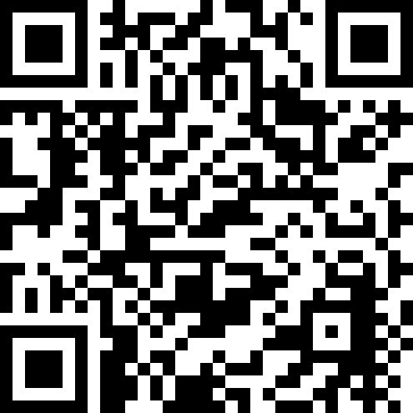
3
関係機関からの情報集約について
個別ケースにおいては、「関係機関からの情報を共有し合いながら整理していくこと」が重要です。YCCはその中心的な立場として、関係機関と協働し、家庭支援の観点を踏まえて情報をつなぐ役割を担います。その際、家庭支援の観点を持ちましょう。既にケアを受けている家族側のサービス提供者（相談支援事業所、居宅介護支援事業所等）等にて、家族側のケアの状況や家庭環境等について把握している場合があります。
また、「見守り」の名のもと埋もれてしまうケースが無いよう、適時、適切に支援が行われているか、関係者間の調整を行うことも必要です。
関係機関から周辺情報を集め家庭の状況やケアの全体像を理解すると、当事者の意向に沿った支援ができます。
情報集約や支援検討に用いる様式例を後段に掲載していますので参考にしてください。
用途 | 様式（掲載章）
関係機関からの情報集約や、 本人・家族との対話 | 「フェイスシート」 （別冊付録 支援方針決定のポイント）
支援検討（会議の場）や、 支援計画の作成 | 「支援検討シート」、「支援計画書」 （別冊付録 支援計画作成・支援のポイント）
4
地域資源開発の重要性
ヤングケアラー支援は公的なサービスだけでは十分ではないことが多く、特にヤングケアラー本人に対する家事支援をはじめとした日常生活支援、息抜き、学習支援等は民間団体、地域による支援が不可欠です。
連携した支援を円滑に進めるためには、関係者との日々の関係性構築が重要です。日頃から地域学校協働活動やコミュニティ・スクール等において、学校と関わりのある地域住民等の理解を得ることにより、地域全体で子供たちを見守る目を増やし、早期に気付くことも重要です。
民生児童委員といった地域の協力者や、子供食堂や児童館等の子供の居場所は、行政機関より家庭に近い立ち位置にあるため、早期にヤングケアラーと思われる子供・若者に気付いたり、状況の把握をするという視点から見ても重要な資源といえます。
地域によっては、今後さらに支援の仕組みを充実させていく必要がある場合もあります。そのような地域では、YCCをはじめ関係機関や地域住民が協力しながら、ヤングケアラーへの理解を広げ、地域全体で支援の輪を育てていくことが大切です。
学校や病院、福祉機関等、関係機関からも、「ヤングケアラーかもしれない子供や若者」がいたらすぐに連絡をもらえるように、定期的に訪問して顔の見える関係性を築いておく必要があります。
【参照】具体的な対応事例
YCCの活動について理解を深められるよう、YCCの支援事例に加え、ネットワーク構築や普及啓発など幅広いYCCの活動をまとめた「ヤングケアラー・コーディネーター事例集」を作成しています。役割のイメージをつかむためにご活用ください。
「東京都ヤングケアラー・コーディネーター事例集」
https://www.fukushi.metro.tokyo.lg.jp/documents/d/fukushi/yccjirei-pdf
第4章 ｜ 3. 関係機関からの情報集約について ｜ 4. 地域資源開発の重要性

Slide 36
支援の全体像と連携のポイント・基盤づくり
第５章
はじめに
第1章
1
支援の全体像、支援のパターン
第2章
ヤングケアラーにとっては現状が当たり前になっていることが多いため、何を相談したらいいか分からない、よく知らない人には本心を話さない、現状が変わることへの不安等から話せないといった可能性があります。所属機関を問わず本人から見て「信頼のできる大人」が本人と対話することで、徐々に安心感を持ち相談できるようになり、本人の意向に沿いながらサービスや支援につなげていくことができます。
そこで、東京都では、支援を３つに類型化して整理しました。これらは独立した支援ではなく、同時に複数のパターンを併用したり、本人の気持ちに応じ徐々に導入することもあります。
第3章
第4章
第5章
［ 図表 21 支援のパターン ］
型 | 内容
伴走・ 寄り添い型 支援 | 家庭に次いで、子供にとって最も身近な地域における会話や見守りによる支援。児童館等で遊んだり、食事や勉強の支援を受ける中でなじみの職員にちょっとした話を聞いてもらったり、登下校の際に、児童の見守りを行う民生・児童委員等と会話する等、本人が精神的な安らぎを感じちょっとしたことを話せる、日常の中での寄り添い。
共感型 支援 | 日常ではケアの悩みを共感できる人がいない等の場合に、同じヤングケアラーの立場の子供や元ヤングケアラーに話を聞いてもらったりすることで、徐々に自分の気持ちを安心して話せるようになる。思いを聞いてもらい、年上のケアラー等から経験者としての助言や経験談を聞くことで、選択肢を広げられるようになる。寄り添ってくれる人がいることが安心感や精神的な負荷の軽減につながる。
課題解決型支援 | ケアを受けている家族向けや本人向けの行政等による福祉サービス等の提供
第6章
第7章
第8章
第9章
地域の身近な場所・人による「伴走・寄り添い型支援」、ケアについて気持ちの共感ができる 「共感型支援」は、本人に寄り添いながら一緒に悩んだり動いたりしているという点では共通です。早い段階で「伴走・寄り添い型支援」や「共感型支援」に本人をつなぐと、その中で気持ちを徐々に聞くことで、「課題解決型支援」につながる可能性があります。
以下は、ヤングケアラー支援で提供されることの多いサービス例です。あくまで一例にすぎず、状況に応じ、サービスを組み合わせて支援をしましょう。
第10章
第11章
第12章
第13章
参考資料
第5章 ｜ 1. 支援の全体像、支援のパターン

Slide 37
［ 図表 22 支援のパターン別 想定される支援内容の例 ］
型 | 支援機関の例 | 支援内容の例
伴走・ 寄り添い型 支援 | 地域における民間支援団体・ 非営利団体・NPO法人、支援者 （子供食堂、学習支援、児童館、民生児童委員等）、学校 等 | 居場所の提供、本人の息抜き（子供が安心して日常的に通える・話せる場や相手） 学習支援（学校を休みがち、宿題ができない等の場合）、食事提供 等 学校内で可能な教育的支援や合理的配慮として、宿題が家でできない場合の「放課後学習の場の提供」、遅刻や欠席に対する「柔軟な評価・対応」、家庭の事情を考慮した「連絡手段の工夫（親ではなく本人と直接やり取りするなど）」、部活動への参加が難しい場合の配慮 等 スクールソーシャルワーカーによる家庭状況のアセスメント、必要な支援、福祉、医療、地域へのつなぎ、学校と連携による子供の学びの支援等
共感型 支援 | ピアサポート（ヤングケアラー、 元ヤングケアラー等と話ができる場）、家族会等を運営する民間支援団体、学校 等 | ピアサポート、家族会、ヤングケアラーの相談SNS等本人がケアのことや生活のこと等について安心して話せる場の提供 本人が同世代の当事者と悩みを共有し、他の子供のケアの状況等を知り、視野を広げられるようにする 年上の当事者との会話・助言を受け、進路・人生設計を一緒に考える 養護教諭、学校医等による児童生徒の健康状態や心理面の相談対応、学校内での支援 教員やスクールカウンセラーによる日常的な観察や心理的サポート、学習面の調整等
課題解決型支援 | 子供家庭支援センター 相談支援事業所 福祉事務所、自立相談支援機関 保健所・保健センター （総合）精神保健福祉センター 病院、訪問看護ステーション等 都道府県/区市町村の 若者支援部門 子ども・若者支援地域協議会 子ども・若者総合相談センター 地域若者サポートステーション（厚生労働省） | 家事支援サービス 介護保険サービス（高齢者、認知症等） 障害福祉サービス（障害がある場合） 医療、訪問看護サービス（精神障害・がん・難病等） 生活保護受給、生活困窮者自立支援機関の支援制度 養育支援訪問サービス きょうだいの一時預かり、保育所・学童クラブ等の利用調整 食事支援 通訳サービス 就労支援、進学相談、奨学金 等
第5章 ｜ 1. 支援の全体像、支援のパターン

Slide 38
はじめに
「伴走・寄り添い型支援」、「共感型支援」が必要な理由
学校の友人や家族には「心配をかけたくない」「空気を乱したくない」といった思いから、相談ができないことがあります。子供からすると行政も遠い存在かもしれません。
「伴走・寄り添い型支援」、「共感型支援」で寄り添っていくうちに、その関わりが子供の心の拠り所となり、本人にとって「こうなりたい」といった希望が出てきたり、そこで初めて福祉や学校等に相談してもいいと思ってもらえる可能性があります。
時間や場所の制約なく参加できる「オンラインのピアサポート」であれば、ケアから離れられず外に出かけられない場合や、身近でリアルな場に「共感型支援」がまだない場合等でも参加できる可能性があります。
同じ境遇の人にこそ話せることがあります。「共感型支援」で自分一人ではない・他にも仲間がいるということ、自分のマイナスの気持ちやプラスの気持ちが混合していてもいいということ等を教えてもらって安心してから、次のステップとしてあるのが、家庭の状況の相談になります。
「伴走・寄り添い型支援」、「共感型支援」につないでもすぐに本心が聞き取れるわけではありません。また、無理につなぐことも避けましょう。継続的に通い接点を持つことで、徐々に信頼関係ができて
きます。
ヤングケアラーが障害や疾患のある家族をケアしている場合等は、すでに家庭に入っている訪問サービスの職員等が日頃から気にかけていることも、「伴走・寄り添い型支援」になります。
課題解決型支援が入ってからも、また、ケアが終わってからも、「伴走・寄り添い型支援」、「共感型支援」は継続的に必要であることもあります。ヤングケアラーの中には、「ケアを離れること」（例：進学して一人暮らしをすること）に複雑な思いを抱いたり、ケアが終わった後も様々な感情を抱く人もいます。安心できる場で自分の気持ちを話したりすることで、自分の人生を前向きに考えられるようになります。
第1章
第2章
第3章
第4章
第5章
第6章
第7章
第8章
ケアの内容や関わり方が変化していくケース
世話をしている家族の病気等の状況により、時が経つにつれケアの負荷がかかりすぎることがあります。ケアを始めた当初は緊急度が低くても、そのままの状況で時が経つと、世話をしている家族の症状の悪化によりケアが常態化・本人の精神面にも大きな影響を与え、緊急度も高まってしまっていることがあります。
そのため、適切な支えや相談の場が重要になります。
第9章
第10章
第11章
第12章
第13章
参考資料
第5章 ｜ 1. 支援の全体像、支援のパターン

Slide 39
その時々に必要な支援を検討する「ヤングケアラー・コーディネーター（YCC）」
状況はケースごとに様々です。また、ケアを受ける方の状況、家族の状況、本人の状況の複合要素で、緊急度や求められる支援が異なってくるため、状況によっても変化します。
どの時点でどのような支援が必要かを、アセスメントを通し支援ニーズを把握して、関係機関と連携しながら支援の流れを調整していく中心的な役割を担うのがYCCです。YCCはいずれの支援にも横断的にかかわります。
「課題解決型支援」では、ケース会議を開催し支援計画に基づき各機関が支援をすることが一般的ですが、ヤングケアラー支援においては「伴走・寄り添い型支援」、「共感型支援」で会議以外の形で柔軟に継続的に支援していくことも、支援のあり方です。
［ 図表 23 支援の重層構造の例 ］
本人・家庭のニーズ、緊急度、状況に応じ、必要な支援を引いたり足したり適宜組み合わせる。
状況に応じ、ヤングケアラー・コーディネーターを核に適切な支援関係者が連携して支援する・見守る。
学校、地域の居場所（児童館、学童クラブ、子供食堂、学習支援等）
伴走・寄り添い型支援
学校、ピアサポート等
共感型支援
本人・家族に向けた行政サービス、医療サービス等
課題解決型支援
低
緊急度 高
家族のケアを担う子供・若者に対する支援においては、本人の悩みや思いを聴くことにとどまらず、その背景にある家族関係や生活状況、学校・制度・地域との関係性を含めて丁寧にアセスメントし、本人の希望や権利が適切な形で実現されるよう関わることが重要です。
専門職や支援者には、本人の声や意思を尊重しつつ、それを周囲に伝える「橋渡し」の役割が求められます。
具体的には、本人の語りを基に状況を整理し、家族、学校、関係機関、行政等に対する働きかけや調整を行い、本人の立場に立った代弁を行い、権利や利益が守られるよう支援します。
このような支援は、本人を「守る」、「代わりに決める」ことを目的とするものではなく、本人の主体性と尊厳を大切にしながら、本人及び家族全体のウェルビーイングが高まる環境を整えるための、ソーシャルワークにおけるアドボカシーの実践です。
コラム 当事者の意見を踏まえた支援の視点
第5章 ｜ 1. 支援の全体像、支援のパターン

Slide 40
ケアを受ける方の病状や生活状況の変化に伴い、ケアの内容や関わり方が徐々に変わっていくケース、または徐々にケアの負荷がかかってくるケース
はじめに
例 ヤングケアラーAさん
小学生の時に母の体調が悪くなる。買い物の手伝い等「お手伝い」の延長。
中学生の時、母が病気の診断を受ける。症状が悪化し、介護の手伝い。部活はやめ、高校は行きたい学校への進学はあきらめ自宅から近い学校にする。
高校生の時、母が緊急入院。在宅復帰するも、ヘルパーが訪問時以外はつきっきりの介護を担う。大学進学は
あきらめる。
第1章
第2章
Aさんがケアをし始めた早いうちから学校が様子に気付いたり、医師、ケアマネジャー、介護ヘルパー等が、訪問等の際に本人の様子も気にかけ、特に本人の進学や家族の入退院等重要な節目によく話し支援ができたら、Aさんは進学や部活等「やりたかったことができた」かもしれません。
第3章
第4章
一方で、ケアを受ける方やその他の相手の状況変化により、急に緊急度が上がるケースもあります。ケアを受ける方の急な状況の変化や、家族複数人でケアしていた場合に主介護者が病気等でケアを担えなくなった場合等に生じやすいです。この変化を見逃さず早く気付くためにも、日頃から、身近な支援者が、当該家庭全体の様子を気にかけコミュニケーションをとることが望ましいといえます。把握した情報については、YCCと共有しましょう。
第5章
第6章
第7章
2
関係機関との連携のポイント
第8章
ポイント１．連携の中心となる機関・YCCの助言に基づき、関係機関でタイムリー・こまめな情報共有を行う
関係機関が連携して支援を進めるためには、本人を含めた情報共有を意識し、定期的かつ緊密で柔軟な連携を心がけることが望まれます。
YCCが情報を集約したり機関同士の橋渡しを行いますが、各支援機関も待ちの姿勢ではなく、気付きがあった場合にはタイムリーにYCCに連絡し会議開催等を提案していくことで、よりよい支援につながります。電話やオンラインでの情報共有により、さらにスムーズな連携が可能となります。
なお、関係機関間では密に連携をしながらも、支援を無理に急がず、本人に寄り添うことを大切にしてください。一度支援が入った後も、ケース会議や情報共有を継続的に行い、日頃から変化にすぐに気付けるようにしましょう。
ポイント２．家族全体にかかわる機関を明確にする
本人側と、ケアを受ける家族側それぞれに支援チームがある場合は、それぞれの支援方針や意向が異なっている可能性があり、密な情報共有が必要です。YCCを中心に、関係機関が協働しながら家族全体を支援する視点で方針を検討していくことが望まれます。
第9章
第10章
第11章
第12章
第13章
参考資料
第5章 ｜ 1. 支援の全体像、支援のパターン ｜ 2. 関係機関との連携のポイント

Slide 41
3
支援の基盤づくり
支援の前提として、支援体制整備、人材育成、周知啓発等の基盤づくりも重要です。
多機関連携が必要と判断され、いざ相談をしても、相談先の機関がそれを課題であると捉えなければ、一体的な連携支援を行うことは難しいといえます。関係機関の間でヤングケアラーに関する共通理解が得られていることが重要です。
また、共通の課題を認識することができたとしても、支援の目的や方針が不揃いであると、一貫した支援の提供が難しくなります。支援の方向性に差異が生じないように、関係機関同士で共通理解を持った上で対応することが重要となります。
令和4年度に都が実施した区市町村調査・学校調査の結果でも、既にヤングケアラー支援に取り組んでいる割合の高い子供家庭支援センターや保健所・保健センターでは、勉強会や研修で知識を身につけつつ、本人・家族の相談対応を行い、関係機関と適宜情報共有をしていることが分かりました。ここでは支援の基盤づくりの取組について一例を紹介します。
［ 図表 24 基盤づくりの例 ］
支援体制整備 | 各区市町村にて採用したネットワークモデルにおいて、関係機関との連携体制を構築する。既存の仕組みを生かしつつどうすればヤングケアラーをより支援できる体制になるかを考え、これまで関係性が強くなかった機関や民間支援団体とも合同研修や情報共有等、顔の見える関係を作る。 支援施策の検討、支援において用いる様式集等を整備する。 各機関で相談対応ができるよう、相談体制を整備する。
支援者機関向け人材育成・研修 | 各支援機関において今取り組んでいる研修の中にヤングケアラーに関する知識習得の機会を組み込む、支援機関向けリーフレット等で周知する。 多機関合同研修や事例検討会等により、お互いの考え方・アプローチを理解する （例 児童福祉と高齢者福祉等）。
地域住民・ 児童生徒向け周知啓発 | 地域住民へヤングケアラーに関する概念や考え方の周知・啓発。誰しもがヤングケアラーの当事者や関係者になる可能性があることを認識＊し、困難を抱えている家庭に早期に気付き地域全体で支えることができるよう、リーフレット配布、セミナー実施等を行う。 学校における児童・生徒向け周知は認知度を上げるためには有効だが、自分がヤングケアラーと知って混乱する・ヤングケアラーであることが同級生に知られることで学校に行きづらくなるといったことも考えられ、ヤングケアラーの気持ちに配慮しフォローを丁寧に行う等が求められる。
日頃の 関係性づくり | 関係部署・機関との非定例・適宜情報共有。多機関での連携を進めるにあたり、仕組みや体制を整えること以外にも、日頃からコミュニケーションを取っておくことが、早期の対応につながる。＊
第5章 ｜ 3. 支援の基盤づくり

Slide 42
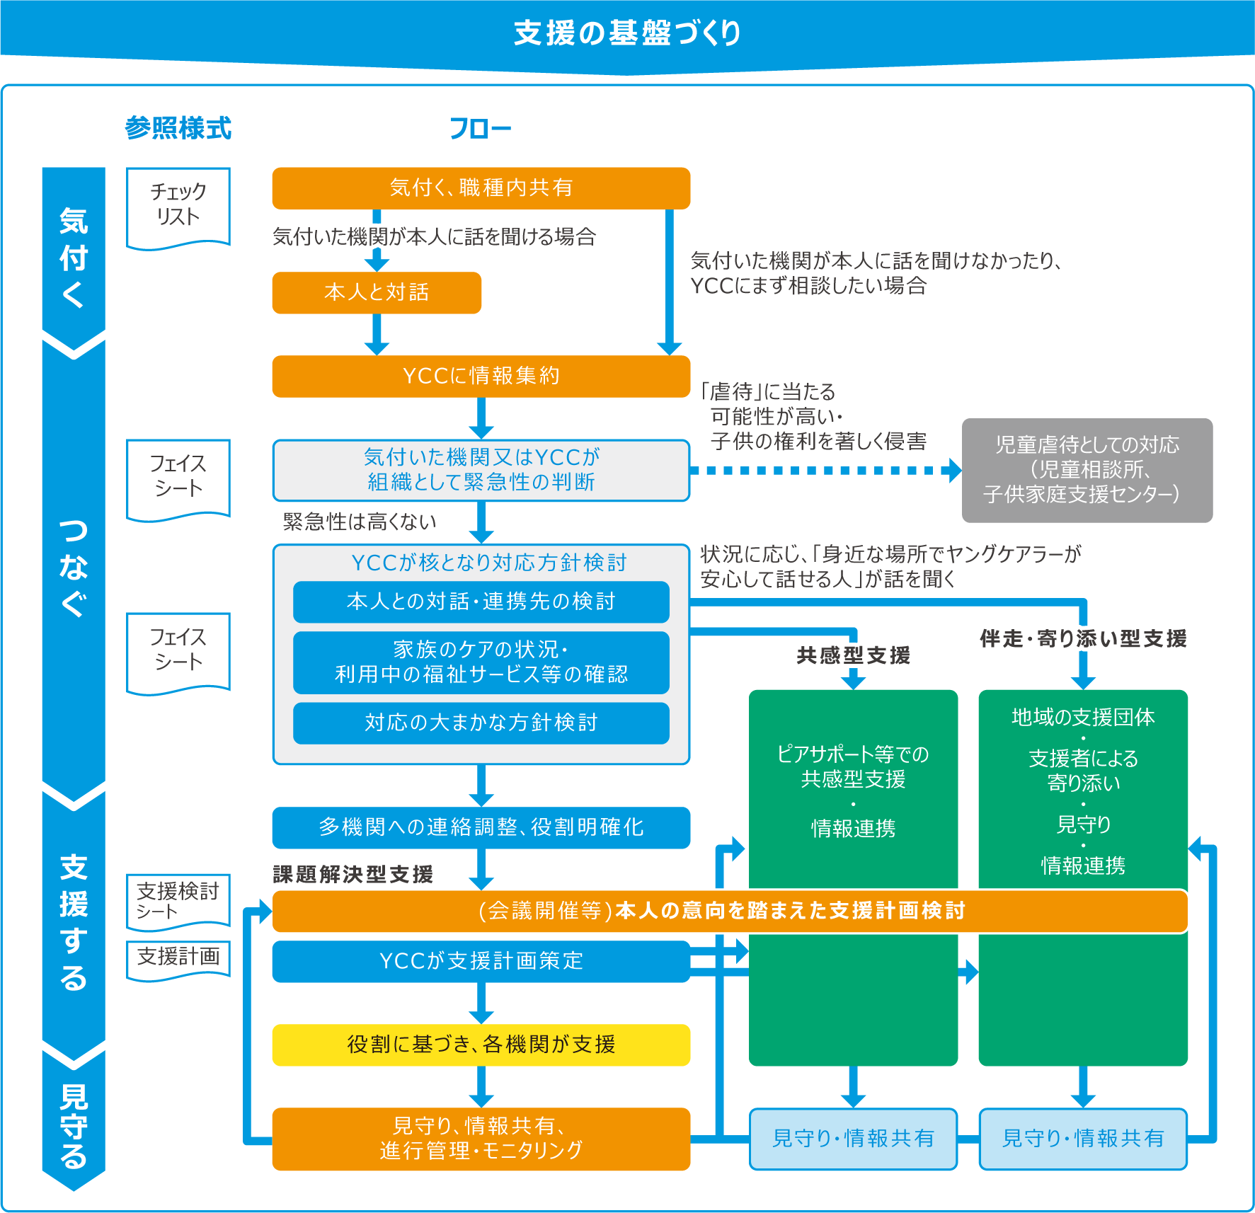
ヤングケアラー支援のフロー
第6章
はじめに
第1章
1
ヤングケアラーと思われる子供に気付き、つなぎ、
支援していく一連のフロー
第2章
ヤングケアラー支援の一連のフローは以下が基本となります。支援の前提として、支援の基盤づくりができていることが必要です。本章から10章で記載している内容については、若者ケアラー支援にも一部共通する内容です。
第3章
支援のネットワーク中心機関（ヤングケアラー・コーディネーター（YCC）設置機関名）：
（区市町村で記入）
第4章
第5章
［ 図表 25 ヤングケアラーと思われる子供がいたときの支援までのフロー例 ］
第6章
第7章
気付いた機関が本人の話を聞けなかったり、YCCにまず相談したいと考えたりする場合
第8章
第9章
第10章
第11章
第12章
第13章
※緊急性の判断の留意点は、第８章参照
※「自機関のみで対応できる」場合は、支援・見守りまで気付いた機関で実施しても構いませんが、その場合もYCCに報告は行いましょう（他機関からも既に情報が入っていた場合等、YCCの判断により、多機関連携を行う場合があります）。
参考資料
第6章 ｜ 1. ヤングケアラーと思われる子供に気付き、つなぎ、支援していく一連のフロー

Slide 43
2
フローの概要説明
ここでは、フローの概要を説明します。詳細は第７章以降を参照ください。
［ 図表 26 フローの概要説明 ］
1
各機関は日々の業務において、サービス提供等の支援を受けている家族の背後に、ヤング
ケアラーと思われる子供がいないかどうか気にかける。
介護や障害等のアセスメントの際に、家族構成にも留意する。特に、ひとり親家庭や障害の
ある家族がいる場合には子供がヤングケアラーである可能性も意識する。
気付く
（第７章）
2
ポイント１． YCCに情報共有を行う。
気付いた機関にて子供と対話をしたほうが子供にとって話しやすい環境である場合は、当該機関
にて子供の状況の把握を行う。そうでなければYCCにまず相談する。
ポイント2． はじめに気付いた機関のみで対応できる場合もYCCに情報共有を行う。
つなぐ
（第7・8章）
3
本人や家族のニーズの確認・支援方針の検討
  ヤングケアラー本人や家族に話を聞くとともに、各福祉機関・部署からサービス状況の聞き取り等を行い、総合的な情報から、支援の方針を検討
  この際、YCCが実際に本人や家族と対話するよりも、既に当事者と関係性のできている支援者経由で話を聞いたほうが望ましい場合には、関係機関とともに本人や家族の思いやニーズを聞き取る。
  大まかな方針検討をした後は、関係機関が連携して支援を行えるよう調整します。
  各機関が専門性を発揮しながら役割分担をし支援内容を検討できれば本人や、家族も会議の場に呼び、どのようなことを望んでいるか、どのような支援ができるかを一緒に考えていく。
会議の場で定まった方針は、「支援計画」にまとめる。
計画に沿って支援する。
支援する
（第8・9章）
4
家族状況や本人のケア負荷の変化、ライフステージ等に応じ、支援内容の見直しが必要になることもある。変化に早期に気付けるよう、見守りが重要。
見直しが必要な場合、「支援する」のフェーズに戻り、本人や家族のニーズを確認し再アセスメントを行う。
見守る
（第10章）
どの段階においても、子供にとって話しやすい環境での対話を意識しましょう。場合によっては気付いた機関やヤングケアラーが話しやすい機関や支援者が子供と対話を行いながら、関係者で共有をして支援を進めていきます。
気付いた機関が、組織として、緊急性の判断やYCCへのつなぎの判断をします。基本的には、各職員は機関内でケース共有・検討し、連絡担当者がYCCにつなぎましょう。
YCCへのつなぎを待たず、例えば学校であれば校内ケース会議で検討の結果、「伴走・寄り添い型支援」（子供食堂や学習支援の場）をヤングケアラーと思われる子供に先行して紹介すること等は構いません。
家族状況や本人のケアによる負荷の変化、本人のライフステージの移行の際には、「支援する」のフェーズに戻り、本人や家族のニーズを確認し、支援方針を検討し直します。
第6章 ｜ 2. フローの概要説明

Slide 44
ヤングケアラーと思われる子供に気付くポイント
第7章
はじめに
第1章
1
支援機関別の気付きのポイント
第2章
前述のように、ヤングケアラーは自らがヤングケアラーだと相談をしてくるケースは多くなく、関係者が「気付く」ことが必要です。
日々の業務の中で、もしかしたらヤングケアラーではないか、ケアの対象者の家族にヤングケアラーがいないかなど、家族全体を見る視点が大切です。例えば、家族構成の変化などにより生活環境が変わった場合は、子供が家事を担うきっかけになる可能性もあります。
各支援機関別が気付くためのポイントの一例を、別冊付録にて、子供の様子（ケアをしている様子、ケアによる影響と思われる子供の様子、子供が必要な世話をされていない様子）、保護者・家族の様子に分けて記載しました。
関係機関等がヤングケアラーの状況を把握するよう努める必要があること、区市町村においては、支援対象の把握を目的とした実態把握を定期的に実施することが重要であることが国通知でも示されています。
ケースにより状況はさまざまであるため、チェックリスト等の活用においては、チェック項目の数で判断せず、これらの様子に気付いた場合は、速やかに組織内で共有し、必要に応じて関係機関と連携しながら支援につなげていくことが大切です。
第3章
第4章
第5章
第6章
2
第7章
アウトリーチの重要性
本人・家庭には自覚がなく支援サービスが届かない可能性があるため、アウトリーチ（訪問等による情報の伝達）が重要です。また、サービスを認識していても、学校等に行っている子供が支援相談窓口などに問い合わせることには様々な障壁があります。
既に家族が何らかのサービスを受けている場合は、普段から家族と接点のある担当者が日頃から様子を気にかけたり、家族に対しても困ったことがあったら話してほしい旨を伝えておくことで、ヤングケアラーと思われる子供に早期に気付ける可能性があります。訪問系サービスの場合は、自宅訪問時に、ケア対象の家族だけでなく本人とも会話をするなど日頃から気にかけることで、ふとしたときに本人が相談をしてくれる可能性があります。
民生児童委員等による訪問時にケアの状況を把握することができたケースもあり、地域も含めた支援機関・関係者で、ケースに応じ分担することも重要です。ヤングケアラー本人から支援を求めることは少なく、周囲の大人や支援者による声かけ、小さなサインや変化に気付くことが支援の一歩となることもあります。学校やイベント、地域での出会いにより支援につながったケースも少なくありません。家庭のことを話せなかったり、その場では元気に振る舞っていたりと表面上は問題が見えにくいことも多く、アウトリーチや日常的な関わりの中で、本人の本音や困り感に気付くことが重要です。
また、本人にとって対面での相談のハードルが高い場合や相談していることを家族に知られたくないという気持ちなど、本人の意思も確認し、安心して話せる方法を共に考えながら関わることが大切です。
第8章
第9章
第10章
第11章
第12章
第13章
参考資料
第7章 ｜ 1. 支援機関別の気付きのポイント ｜ 2. アウトリーチの重要性

Slide 45
支援機関別気付くポイントの一例（チェックリスト）は別冊付録をご覧ください。
子供と共に、自身のケア状況や希望していることを確認していくことが大切です。別冊付録には、ヤングケアラーアセスメントツールも載せていますので、併せてご利用ください。このヤングケアラーアセスメントツールは、対話を通じて子供の本音をくみ取り、個々の状況に対応した適切な支援につなげるための質問が載せられています。
ヤングケアラー支援マニュアル別冊付録
https://www.fukushi.metro.tokyo.lg.jp/documents/d/fukushi/manual_furoku-3
3
つなぐ際のポイント、本人同意・情報共有について
気付いた内容や相談を受けた内容は、YCCに情報共有しましょう。職種内のつなぎ方については、支援機関別概要版を参照してください。気付いた様子から自部署における支援がふさわしいと判断した場合も、その旨をYCCに伝達しましょう。気付きから支援において本人・家庭と対話する際は以下を参考にしてください。
本人同意について
ヤングケアラーへの支援を検討するにあたり、個人情報を関係機関と共有する際の前提として、ヤングケアラー本人やその家族から同意を得ることが必要となります。＊
本人同意は早い段階で取得できると、円滑になります。一方で、同意の取得には時間がかかる場合があります。本人やその家族から同意を得る際には、例えば、「同じことを何度も話すのは大変だと思うので、私からお伝えしてもよろしいですか。」と情報を共有することのメリットを伝えたり、情報共有先でも個人情報は守られることを伝えたりすることで安心してもらう、といった工夫が考えられます。＊
本人や家族の同意が得られる場合には、事前に、多機関連携を視野に入れた包括的な同意を取っておき、この先、相談支援のために関わる機関において情報を共有することになることを説明するのが良いでしょう。＊
本人同意が取れない場合
本人同意がとれていない状態では、まずYCCへの相談段階では名前等は伏せてケースの状況のみ伝え、本人へのアプローチも含め相談するとよいでしょう。
包括的な同意が得られた場合は支援をより広く展開できますが、同意が得られない場合でも、焦らず対話を重ねながら信頼関係を築き、できる範囲で支援を続けていきましょう。なお、採用するネットワーク（第３章４参照）によって、緊急度によっては「本人同意がなくても会議体で情報共有が可能」です。
第7章 ｜ 2. アウトリーチの重要性 ｜ 3. つなぐ際のポイント、本人同意・情報共有について

Slide 46
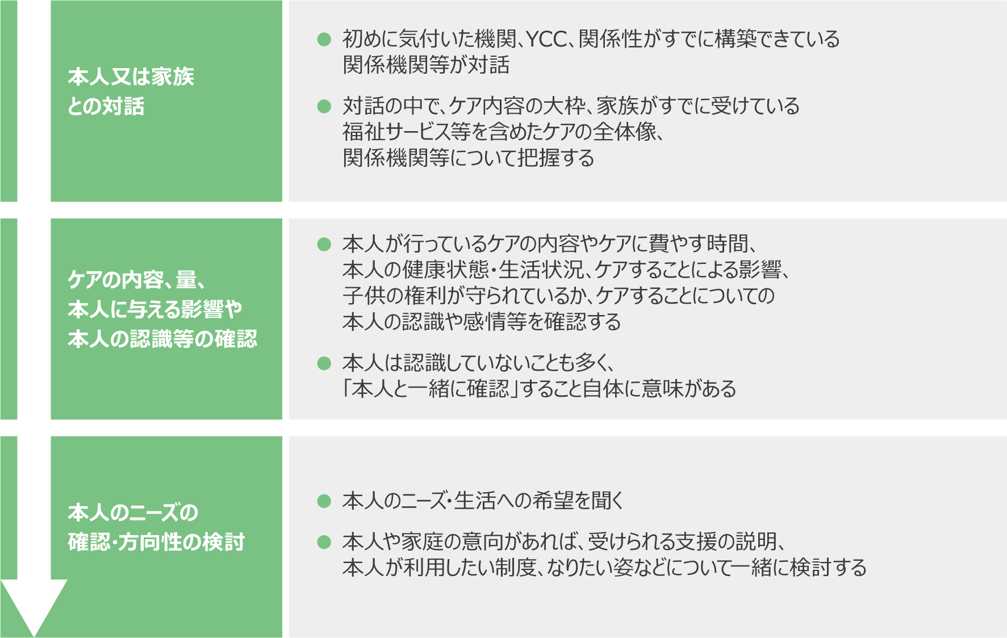
支援方針決定のポイント（つなぐ）
第8章
はじめに
第1章
1
緊急性の判断
第2章
緊急性の判断は、YCCが行いますが、気付いた機関がその時点で「虐待に当たる可能性が高い」と判断した場合は、子供の安全確保を何よりも優先して、直ちに子供家庭支援センターや児童相談所に通告することが必要です。その場合もYCCに情報共有は行ってください。（他の機関からも、当該子供について、YCCに連絡が来ている可能性があるため）
ヤングケアラーと思われるケースの中には児童虐待に至っているケースがあります（「身体的虐待」「性的虐待」「ネグレクト」「心理的虐待」）。具体的には、子供本人や家族の命に危険が及んだり、心身に危険が及んだりする可能性がある、重大な権利侵害があると思われる等、緊急性を要する場合、子供家庭支援センターや児童相談所で児童虐待として対応が行われます。
なお、この時点で緊急性の判断がなされなくても、その後の状況の変化により緊急性が生じた場合は、介入が行われる可能性があります。
第3章
第4章
第5章
第6章
2
ヤングケアラー本人や家庭の状況の把握・ニーズの確認
第7章
緊急性を要しない場合には、第6章のフローに沿ってヤングケアラーと思われる場合の支援を行います。YCCが主導しつつ、気付いた機関等とともに本人や家族と対話しながら状況を確認し、意向を聞き、支援の方向性を検討します。
第8章
［ 図表 27 本人や家庭の状況把握の基本パターン ］
第9章
第10章
第11章
第12章
第13章
参考資料
第8章 ｜ 1. 緊急性の判断 ｜ 2. ヤングケアラー本人や家庭の状況の把握・ニーズの確認

Slide 47
あくまでも基本パターンであり、ヤングケアラーと思われる子供に気付いた機関や地域の関係機関等が本人と関係性を築けている場合は、YCCの同席を急がず、当該機関が対話を担当することもあります。本人や家族が安心して話せる支援機関が最初の対話をすることが大切です。
無理に聞き出さず、初めのうちは聞き取れる範囲で聞きましょう。
また、ケアの状況や家庭の状況は、既にケアを受ける家族向けのサービス提供等で関わっている機関からも情報共有を受けると、概要把握がスムーズな可能性があります。
さらに、本人の気持ちやニーズを丁寧に聞いていくには、ピアサポートサロン等の「共感型支援」や子供食堂等の「伴走・寄り添い型支援」を活用することも有効です。本人の意向に応じ、柔軟に対応してください。
その場合も、関係機関はYCCと密に連携し、意見交換や協働を通じて支援の方向を検討します。
3
多機関連携の検討について
本人から聞き取った情報や、家庭環境等の情報から、多機関連携の必要性や連携先機関を YCCが検討します。ケアをしている人が複数人、ケアの内容が複合的な場合は連携が必要になることが多くあります。
ケースにより連携先は変わります。連携先となり得る関係機関については、第3章2「各機関の機能と役割」を参照ください。
なお、単独機関の支援で対応できるように思われる場合も、「共感型支援」等で精神面等でより本人のサポートになることもあります。YCCと相談しながら、どのような連携がふさわしいか考えましょう。
第8章 ｜ 2. ヤングケアラー本人や家庭の状況の把握・ニーズの確認 ｜ 3. 多機関連携の検討について

Slide 48
はじめに
4
ヤングケアラーと対話する際のポイント
第1章
本人の意思尊重
第2章
本人の意思を確認することなく、本人からの相談内容を家族に伝えることは原則的にしてはいけません。本人との関係性が崩れるだけでなく、本人と家族の関係性が悪化する危険性もあります。＊ 本人と家族の意向が違う可能性もあり、例えば親のケアをしている場合に親と一緒の場では本心を言えないこともあります。家族とは別の場所で意思を確認することで本心を聞けることもあります。
また、本人が選択できるような支援体制を作っていく必要があること、そして、本人が選択する前段階であれば選択の機会を得られることを本人に伝える必要があります。本人の意図しないところで支援が勝手に進められないように留意をしましょう。
第3章
第4章
将来のイメージや選択肢を示しながら本人の希望を聞く
第5章
家族のことが心配で、ケアの状況が客観的に見て負荷がかかりすぎている（本人の生活や気持ちに影響している）と感じられる場合は、本人と一緒に今後の関わり方を考えていきましょう。支援のイメージを当事者が持てないまま、本人同意が得られず支援を拒否されてしまうことを避けるため、選択肢等を示したうえで本人の希望を聞くことが大切です。
「共感型支援」で、元ヤングケアラー等から体験談を聞いたり相談にのってもらうことで、将来のイメージが湧くこともあります。
（例 ケアが続く状況で進学するとこうなるかもしれない、といった将来の想像を一緒に行い、支援サービスを例示したうえで、本人の希望を聞く。）
第6章
第7章
第8章
フェイスシート（別冊付録）：本人や家庭の状況の把握
第9章
気付いた機関（学校、福祉）やYCCが本人・家族との対話や相談の際に参照
気付いた機関がYCCにつないだ際に、YCCが機関からの聞き取りに使用
気付いた機関から経緯や様子等を聞き取る際には、別冊付録「支援機関別の気付きのポイント」のチェックリストを必要に応じ参照
第10章
フェイスシートは3枚つづりになっています。3枚目は相談履歴を書き足していきましょう。
組織の見解・判断も3枚目に記入しましょう。
第11章
第12章
第13章
参考資料
第8章 ｜ 4. ヤングケアラーと対話する際のポイント

Slide 49
参考資料「本人と一緒にケアについて考えるシート」
（厚生労働省令和3年度子ども・子育て支援推進調査研究事業 有限責任監査法人トーマツ
「多機関・多職種連携によるヤングケアラー支援マニュアル～ケアを担う子どもを地域で支えるために～」を参照）
本人が担っているケアの内容や量を確認するためのシート「MACA－YC18」
本人がケアに対してどう思っているか自ら確認するためのシート「PANOC－YC20」
  イギリスノッティンガム大学社会学＆社会政策学部が作成したシートです。
  本人がヤングケアラーと認識していない場合や、ケア内容や自分がどう思っているか整理したい
  思いがあるときに、一緒にチェックをしていきましょう。
参考資料 連携支援十か条 **
一 ヤングケアラーが生じる背景を理解し、家族を責めることなく、家族全体が支援を必要としているこ
とを各機関が理解すること
緊急の場合を除いて、ヤングケアラー本人抜きで性急に家庭に支援を入れようとはせず、本人の意思を尊重して支援を進めることが重要であると、各機関が理解すること
ヤングケアラー本人や家族の想いを第一に考え、本人や家族が希望する支援は何か、利用しやすい支援は何かを、各機関が協力して検討すること
支援開始から切れ目なく、また、ヤングケアラー本人や家族の負担になるような状況確認が重複することもなく、支援が包括的に行われることを目指すこと
支援を主体的に進める者(機関)は誰か、押しつけ合いをせずに明らかにすること
支援を進める者(機関)も連携体制において協力する者(機関)も、全ての者(機関)が問題を自分事として捉えること
各機関や職種は、それぞれの役割、専門性、視点が異なることを理解し、共通した目標に向かって協力し合うこと
既存の制度やサービスで対応できない場合においても、インフォーマルな手段を含め、あらゆる方法を模索するとともに、必要な支援や体制の構築に向けて協力すること
ヤングケアラー本人や家族が支援を望まない場合でも、意思決定のためのサポートを忘れずに本人や家族を気にかけ、寄り添うことが重要であることを各機関が理解すること
十 円滑に効果的に連携した支援を行うことができるよう、日頃から顔の見える関係作りを意識すること
※ 連携支援十か条に基づき本人の意思を尊重する姿勢を大切にしつつも、もし生命の危険や虐待の可能性など、緊急を要すると判断される状況に直面した際は、子供の安全確保を何よりも優先することが求められます。
第8章 ｜ 4. ヤングケアラーと対話する際のポイント

Slide 50
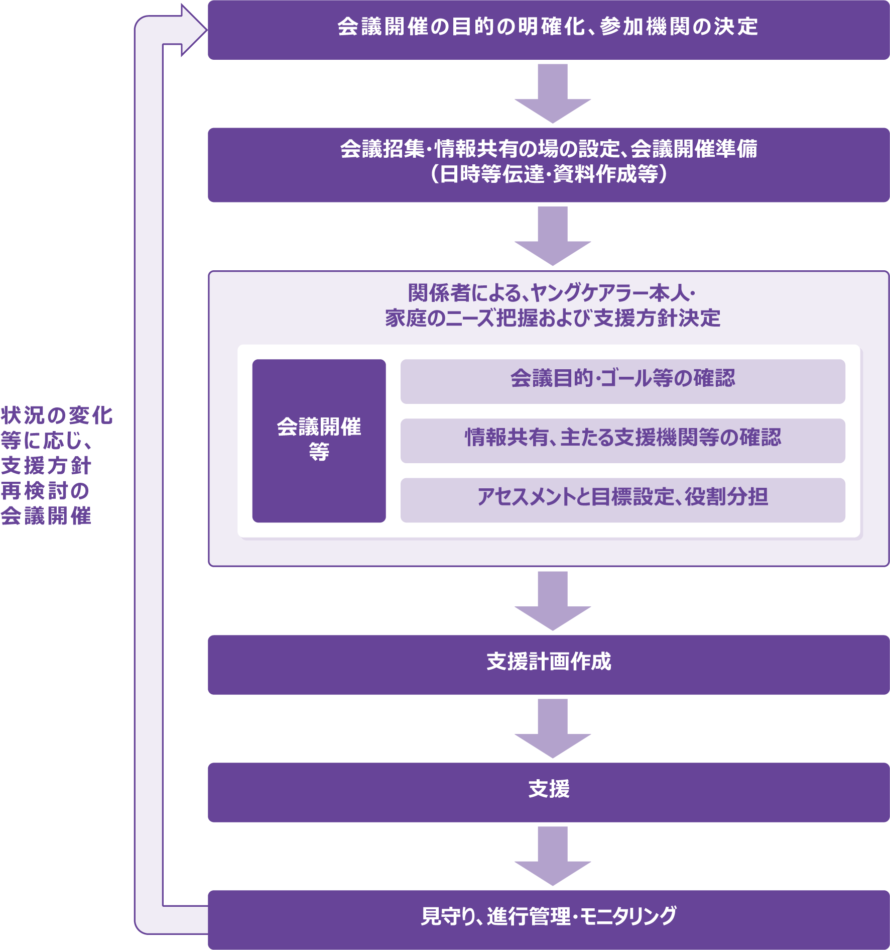
支援計画作成・支援のポイント
第9章
はじめに
第1章
1
多機関連携の会議における支援方針決定のポイント
第2章
（1）多機関連携の個別ケース会議のフロー
第3章
多機関連携による会議の開催、支援計画の作成、支援し見守るまでの基本的なフローは以下のとおりです。
個別ケース検討を行う会議体は、各区市町村のヤングケアラー支援ネットワークの中心機関の会議体（第3章）を想定しています。
第4章
［ 図表 28 会議開催から支援・見守り・モニタリングの流れ ］
第5章
第6章
第7章
第8章
第9章
第10章
第11章
第12章
第13章
参考資料
第9章 ｜ 1. 多機関連携の会議における支援方針決定のポイント

Slide 51
（2）会議・情報共有の場の調整
上記のフローで会議開催するにあたり、YCCは関係機関の調整役として、参加機関の検討や日程調整等の連絡調整を担うことが考えられます。その際、何が課題であり、なぜ多機関連携が必要なのか、また、個別ケース会議のゴールをどこに置くのかを明確にする必要があります。＊本人や家族の希望がある場合、なるべく当事者も参加できるように配慮することも必要です。
会議調整に時間を要する場合は、まずは少ない関係者で情報共有を行うことも有効です。
本人や家庭にとって心理的ハードルの低い支援機関から紹介したり、できるところから連携を始めることもできます。
（3）関係者によるヤングケアラーのニーズの把握・支援方針決定（会議開催支援等）
招集された関係者は会議に参加し、各専門性に基づきどうすれば本人や家族によって望ましい支援ができるか考えましょう。ヤングケアラーの支援を検討する際、できる限りヤングケアラーを含む家族の状況を正確に把握しておくことが重要です。＊家族関係や社会資源との関わりにも注目しましょう。YCCが収集した情報や、会議参加者がそれぞれ把握している本人や家庭の状況を基に、異なる視点や情報を共有することで多角的な支援が可能になります。
検討にあたっては、別冊付録「支援検討シート」を参考にしてください。
ポイント
子供と保護者の関係性、日常的にかかわっている・主に支援している機関等を確認しましょう。
長期目標や短期目標を決めましょう。
支援における役割分担を決めます。それぞれができることを出し合い、その家庭に最善な方法を考えます。＊
YCCが自ら多機関連携による会議を開催することが難しい場合でも、日頃から多様な機会を活用して関係機関との連携を深めておくことが重要です。具体的なアプローチとして、以下のような方法が考えられます。
地域イベント等の活用 地域で開催されるイベント等に積極的に参加し、住民や地域の支援団体等と交流することで、いざという時に相談し合える、顔の見える関係を築きます。ヤングケアラーや支援者が集えるイベントを企画・開催することも有効です。
既存の連絡会議等との連携 児童・障害・高齢・教育など、各分野ですでに設置されている連絡会議等のメンバーと日頃からコミュニケーションを取り、関係構築を図ります。可能であれば、これらの会議にオブザーバーとして出席させてもらうなどして、分野を超えた横のつながりを強化します。
各分野への出前講座・研修の実施 各分野の支援機関や関係者が開催するセミナー・研修等の場を活用し、YCCが出向いてヤングケアラーに関するレクチャーやミニ講座（出前講座）を行います。本マニュアルや概要版、研修動画等を教材として活用することも可能です。各分野の専門職にヤングケアラー支援への理解を深めてもらうことは、スムーズな連携の土台作りにつながります。
コラム 顔の見える関係づくりと、連携の工夫
第9章 ｜ 1. 多機関連携の会議における支援方針決定のポイント

Slide 52
2
はじめに
支援計画作成
会議内容を基に、YCCがサポートし、関係機関や本人・家族とともに支援計画を作成します。
別冊付録「支援計画書」を参考の上、任意様式で計画作成して構いません。
ヤングケアラー支援においても、サポートプランの作成の検討を行います。**
サポートプランは、こども家庭センターガイドラインにて「支援対象者の課題と解決のため当事者ニーズに沿った支援方針を作成する過程で、支援対象者自身が、自らの課題と得られる支援内容を理解し円滑に支援を受け、状況の変化に応じた支援内容の見直しをすること、また、支援対象者に関わる関係者が支援内容等を共有し、効果的な支援を実施するためのもの」とされています。**
加えて、ヤングケアラーが休息を取れるようにすること、学習や就職など年代ごとに取り組むべき課題に適切に向き合えるようにすること、また支援によって不利な状況に置かれないようにする視点や、将来に向けて選択肢を持てるように支援を調整することも、サポートプランにおいて重要な観点となります。
また、サポートプランは、同ガイドラインにて「（こども家庭）センターの職員が対象者と一緒に考え作成するものであり、これにより信頼関係を構築し、協働作業を通じて支援内容について円滑に合意形成を図り、支援につなげていくためのツールとも位置づけることができる」とされています。
そのため、例えば、①本人との面談、②多機関連携会議により活用しうる支援の把握、③本人との面談によるサポートプランの作成、といった流れが考えられます。**
ただし、子供や家族が、現状を変えるための支援を望んでいない場合、要支援児童・要保護児童等に該当するからといって、いきなりサポートプランを作成しようとすると、支援への抵抗感を生む可能性がある点には留意が必要です。 **
そのような場合には、子供や家族の気持ちに寄り添い、関係構築に時間をかけながら、子供や家族のタイミングに合わせてサポートプランの作成を行う等の配慮が大切です。**
第1章
第2章
第3章
第4章
第5章
第6章
第7章
こども家庭センターが、妊産婦や子供 、その家庭に対して、母子保健・児童福祉の両機能が一体となって作成する支援計画のことです。 母子保健法及び児童福祉法を根拠とし、支援を必要とする幅広い世帯を対象としています。
作成の目的と意義 サポートプランは、本人が自らの課題と支援内容を理解し、納得した上で支援を受けられるよう、本人や家族との対話を通じて作成されるツールとして活用されるものです。 どのような目標に向かって、どの機関が何をするのかを可視化することで、関係機関が共通の認識を持ってチームとして動くことが可能になります。
対象となる方 「要支援児童等」だけでなく、妊産婦や乳幼児、その保護者など、より手厚い支援や関係者の調整が必要な方が幅広く対象となります。 行政からの支援を希望する方や、予防的な観点から早期の支援が必要な方も含まれるため、保護者や特定妊婦なども対象となり得ます。
作成の主体と多機関の連携 区市町村のこども家庭センター等の母子保健機能や児童福祉機能が作成を担います。 こども家庭センター以外の部署（高齢者福祉・障害福祉部門等）に配置されているYCCは、こども家庭センターと密に連携し、各専門分野で作成される支援計画やサポートプランの情報集約・調整を行う役割が考えられます。
若者ケアラーへの対応 本人が18歳を超えた場合であっても、妊産婦や保護者としてサポートプランの対象となる場合があります。 また、サポートプランの対象外となる若者ケアラーについても、本人の同意に基づき、別冊付録の「支援計画書（様式例）」などの任意様式を活用して、継続的な支援を行うことが奨励されます。支援者が一方的に決めず、本人と対話しながら共に作るプロセスが大切です。
コラム 「サポートプラン」とは
第8章
第9章
第10章
第11章
第12章
第13章
参考資料
第9章 ｜ 2. 支援計画作成

Slide 53
3
支援のポイント
支援計画に基づき、各機関が実際に支援をしていきます。支援のポイントとして以下のような点があります。支援サービスの例は、第5章1「支援の全体像、支援のパターン」、及び国マニュアルも参考にしてください。
ケアを受ける家族へのサポートを充実させることで、ヤングケアラーが一人で抱え込まず、安心して日常生活を送れるよう支援する
福祉部門のサービスは家族全体を支えることが多く、それによりヤングケアラー自身の生活や学びを支えることにもつながります。既存のサービスを活かした支援については、福祉・介護・医療等の分野で国が示す通知や資料も参考にし、効果的に取り入れていきましょう。
また、新たな支援を取り入れる場合には、その内容をヤングケアラーに分かりやすく説明することも大切です。
ヤングケアラー支援と児童虐待（予防的関わり）
児童虐待（ネグレクトを含む）の中には、ケアを担う子供が含まれる場合があります。その際は、虐待対応に加え、ヤングケアラーとしての負荷（学習・友人関係・自立への影響など）を考慮し、軽減策を検討することが必要です。
また、現時点で虐待リスクが顕在化していなくても、将来のリスクを見据えて、家庭の強みや支援状況を把握し、要保護児童対策地域協議会などで定期的に家族全体を確認するなど、予防的な支援を行うことも重要です。
出所：こども家庭庁令和6年度 子ども・子育て支援等推進調査研究事業 有限責任監査法人トーマツ「ヤングケアラー支援ガイドライン（仮称）」を参照し、抜粋・要約
ヤングケアラー本人が安心して助けを求め、自らの力を発揮できるよう伴走的に支援する
ヤングケアラーの家庭は複合的な困難を抱えていることが多く、当事者の困り感やニーズが明確でなかったり、情報がなかったりし、なかなか適切に支援を頼ることが難しいという現状があります。「共感型支援」の中で気持ちを吐き出して頭の中を整理したり、様々な情報提供を受けたり、自分自身の試行錯誤を共有したりするプロセスの中で、自分がどのようなことで困っているのか、どのように伝えると支援につながるのかを一緒に考える機会となり、いざ支援を求める際にもその経験が生かされ、正しく必要なリソースを頼れるようになっていく、そのための一連の支援をしていくことも大切です。
ヤングケアラーは、ケアと自分の生活・将来をどう両立させるか悩みながら、本人なりの工夫をさまざましています。また、家族を支えることで自己肯定感を得ていることもあります。気分転換に外出することや自分の時間を確保することなど、本人のセルフケア、ケアとの距離の取り方を尊重することも重要です。
ケアそのものをゼロにするのが難しい場合には、適切に援助を頼りながら「withケア」の生活を送っていける力は非常に重要です。こうした視点を大切にし、民間支援団体等と連携しながら支援を行うことが大切です。
ヤングケアラーが抱える課題を検討するにあたっては、トラウマインフォームドケア（TIC）と小児期逆境体験（ACE）の視点を持つことが重要です。支援にあたっては、解決を急がない、話を最後まで聴く、言語化できるまで待つ、という姿勢を大切にしましょう。また、現時点で課題が顕在化していなくても、将来のリスクを見据えた予防的な支援を行う視点も重要となります。
トラウマインフォームドケア（TIC：Trauma-Informed Care）「本人の抱える困難や問題行動の背景にはトラウマ（傷つき）があるかもしれない」という認識に立ち、本人の安全と安心（心理的安全性）を最優先する支援のあり方です。支援者がヤングケアラーと関わる際は、支援の過程でさらなる負の影響を及ぼさないよう配慮することが求められます。
小児期逆境体験（ACE：Adverse Childhood Experiences） 子供時代の逆境体験（家族の病気、心理的・身体的虐待、家庭内の不和など）を指します。ヤングケアラーは、家族のケアや生活上の困難を通じてこれらの体験を抱えている可能性があり、これが長期的に心身の健康や学習、社会参加に影響を及ぼすことが報告されています。
コラム トラウマインフォームドケア（TIC）と小児期逆境体験（ACE）
第9章 ｜ 3. 支援のポイント

Slide 54
ヤングケアラーを見守る際のポイント
第10章
はじめに
第1章
1
支援後の見守り、進行管理・モニタリングの重要性
第2章
課題解決型支援等で福祉サービス等が入ったあとも、ヤングケアラーは戸惑いや困難を感じることがあります（例：介護ヘルパーとのコミュニケーション等）。継続してヤングケアラーの様子を気にかけ、ヤングケアラーが日々感じる思いを受け止める人が身近にいることが大切です。
各支援者が地域と連携をしながら、必要に応じて声かけをする、変化を感じ取った場合にはすぐにYCCに情報が集約される仕組みが望ましいでしょう。定期的に会議等を設け確認していくことも有効です。
子供特有の状況として、学校がある時期、長期休み期間で、必要な支援が変わる可能性があります。また、進学、進路検討のタイミングで、支援が入っていても、将来的なケア役割を考えて希望する進路を諦めてしまう場合等があります。子供が進学する場合は、進学先の学校に支援機関の連絡先を伝えるなど、協力を依頼することも有効です。
一度支援が入っても、状況に応じ見直す必要がないか気にかけましょう。
第3章
第4章
第5章
見守り、進行管理・モニタリングのポイント
第6章
①ヤングケアラー本人及び家庭の現在の状況把握、変化を感じ取る
本人の成長・ライフステージ（進学等）
ケアを受けている家族の状況の変化（入退院・施設入所等）
それ以外の家族の状況の変化（出産、離婚等家族構成の変化等を含む）
の3要素が要因となり得ます。これらの変化があった際は、必要な支援が変わる可能性が高く、特に気にかけましょう。
②本人が気軽に悩み等を話せる場・相手等がいるかどうかの把握
（ケアが終わった後に、相談できる相手がいなくなり孤立する可能性もある）
③支援者との関係性・やりとり状況の確認
（子供にとっては、福祉サービス等の支援者とのやりとりがありがたい一方で難しさを感じていることも
ある）
④支援がうまくいっていない場合の支援方針の再検討、会議開催の検討
第7章
第8章
第9章
第10章
ケアが終わった後も、ピアサポート等におけるグリーフケア等、ヤングケアラーへのフォローや関係機関との連携が必要なこともあります。グリーフケアとは、ヤングケアラーがケアの役割を終えた後や、ケアの対象者との関係の中で抱える喪失感や、悲しみ、後悔、怒りといった複雑な感情を整理し、受け止めていくための心理的なサポートを指します。
ヤングケアラーは、ケアを担っていたことに誇りや生きがいを感じていたケースも少なくなく、ケアを離れることに複雑な思いを抱き、支援から孤立してしまう可能性があります。
ケアが終わった後も、自分の役割がなくなった喪失感や介護中の感情（怒りや安堵）に対する罪悪感、燃え尽き症候群等により、社会復帰が困難になる場合があります。
そのため、ケアが終了した後も、専門的な知識を持つカウンセラーの関与のもとで行われるグリーフケアやピアサポートによる共感型支援や信頼できる大人による伴走・寄り添い型支援を通じて、安心して自分の気持ちを話せる場を提供し続けることが大切です。
第11章
第12章
第13章
参考資料
第10章 ｜ 1.支援後の見守り、進行管理・モニタリングの重要性

Slide 55
2
支援が途切れないようにするための切れ目ない支援
ヤングケアラーが18歳を迎えて若者期に移行する際、支援の根拠となる制度の枠組みが変化することで、支援が途絶えるリスクが生じます。具体的には、児童福祉法に基づく要保護児童対策地域協議会の登録対象ではなくなることや、学校等の所属先がなくなることで、18歳未満と比較して若者ケアラーの存在に気付くことが一層困難となります。法的には児童福祉の枠から外れることで、提供可能な支援機関や支援メニューが少なくなる可能性もあります。
そのため、支援が途切れることのないよう、区市町村においては、18歳以降の支援担当部署が異なる場合に事前に支援体制への移行準備を行うなど、切れ目なく連続性を持った対応ができるよう留意することが求められます。これは、支援を点ではなく線でつなぐという、ヤングケアラー支援の連続性の認識に基づいています。
支援後の進行管理は、多機関・多職種の連携による情報共有の仕組みが基盤となりますが、この連携が機能しないと、家庭状況の変化や新たな課題の発生を早期に察知できません。各支援機関が情報共有が不十分な場合、ケアを受けている家族の入退院や病状の急な悪化、その他の家族構成の変化といった大きな生活上の変化を把握できず、ヤングケアラーの負荷が増大する事態を招きます。見守り機能の不全を防ぐためには、各支援者が変化を感じ取った際にはすぐにYCCに情報が集約される仕組みが望ましいと考えられます。
ヤングケアラー本人にとって、肩書を持つ専門職ではなくても、自分の気持ちを否定せずにきめ細かく寄り添ってくれる「信頼できる大人」とのつながりや、安心感が不可欠です。この心の拠り所が失われると、将来の選択肢や希望（進学、就職、離家など）を諦めてしまうことにつながるほか、ケア終了後の喪失感に対処できず、再び支援の網から抜け落ちてしまう可能性があります。支援者は、若者に対し、将来のイメージも含め選択肢等を示した上で本人の希望を聞く姿勢を大切にし、本人の意思を尊重した支援を継続していく必要があります。
そのため、次の第11章では18歳以上のヤングケアラーである若者ケアラーの支援について取り上げていきます。
［ 図表 29 支援機関の変化例 図表 10 子供家庭支援センター中心モデルのネットワークイメージ より ］
ヤングケアラー及びその家族
いずれの窓口にも相談できる
状況や本人・家庭の意思に応じた適切な支援
子供政策主管課
児童福祉分野
子供家庭支援センター
要保護児童対策地域協議会
児童相談所
相談支援事業所等
支援の途切れ
非営利団体・NPO
就労支援
自立支援協議会
障害福祉分野
ヤングケアラー・
コーディネーター
地域の支援者団体
家事支援
自立相談支援機関
支援会議
（生活困窮者自立支援法）
子供食堂
学習支援
支援の途切れ
支援会議
(社会福祉法)
生活福祉分野
福祉事務所
民生委員・児童委員
重層的支援会議
コーディネーターをハブに
必要な機関と情報共有・連携
社会福祉協議会
地域包括支援センター
保育所・幼稚園等
児童館
高齢者福祉分野
地域ケア会議
学童クラブ等
居宅介護支援事業所
SC
支援の途切れ
訪問看護ステーション
医療・看護
病院・診療所
学校
教育分野
教育委員会
SSW・YSW
子ども・若者支援地域協議会
若者支援分野
保健分野
保健所・保健センター
子ども・若者
総合相談センター
都道府県
区市町村の若者支援部門
（総合）精神保健福祉センター
※ 構成員：行政機関、児童福祉関係、保健医療関係、教育関係、警察・司法・人権擁護関係機関、社会福祉協議会 等
第10章 ｜ 2. 支援が途切れないようにするための切れ目ない支援

Slide 56
若者ケアラーへの支援
第11章
はじめに
第1章
1
18歳以上のヤングケアラー（若者ケアラー）支援の概要
第2章
ヤングケアラーが担う家族のケアは、子供が18歳になったからといって終わるものではなく、ケアが続く場合には、子供期からの困難に加え、就職の準備や就職先の選択、収入を自分の生活のために使うこと、自分らしい人生を歩むことなどにも影響が出ることがあります。 **
また、要保護児童対策地域協議会の登録対象ではなくなることや、学校等の所属先がなくなる場合があるなど、18歳未満の時との差異に留意したうえで、子ども・若者支援地域協議会と連携したり、重層的支援体制を活用するなどして、年齢による切れ目なく支援を行うことが求められます。**
※国の法改正では40歳未満をヤングケアラーとしていますが、本マニュアルでは、進学、就職準備、就労、離家、結婚など若者期特有の課題に対応していく支援者側の状況を踏まえ、18歳以上のヤングケアラーを「若者ケアラー」と表記しています。（詳しくは第1章のコラムp11を参照）
第3章
(1) 18 歳以上のヤングケアラー支援の概要
第4章
第5章
第6章
2
18歳未満のヤングケアラーへの支援との相違点
第7章
① 気付く
第8章
学校等の所属先がない場合、ヤングケアラーに気付くことは、18歳未満の場合と比較してより一層困難になります。一方で、若者世代は、自らの状況に気付き、相談に来る場合もあります。**
東京都では18歳以上の若者やそのご家族のための無料相談窓口である「東京都若者総合相談センター・若ナビα」を設置し、若者が相談しやすい環境を整備しています。若ナビαは若者のさまざまな悩みに対応する総合窓口として、専門の窓口や支援機関等へつないだり、情報提供を行っています。また、区市町村の若者相談や家族の介護に関する相談に加え、就労相談、ひきこもり支援などを通して18歳以上のヤングケアラーに気付く場合もあります。そのため、18歳以上の若者と関わりの多い関係機関と協力体制を構築できるよう、研修やアウトリーチ等を行い、ヤングケアラー支援に関する理解を深めてもらうことも必要です。
都においては、東京都子供・若者計画（第３期）において、「18歳以上のヤングケアラーである若者への支援に当たっては、東京都若者総合相談センター・若ナビαを一次的な窓口として位置づけ、個々の若者の相談に応じ、課題の整理の支援や区市町村へのつなぎを行うほか、子供・若者総合相談センターや子供・若者支援地域協議会の区市町村による設置も推進していきます。」としています。
現在東京都では、18歳以上のヤングケアラーである若者ケアラーのためのヤングケアラー・コーディネーター（YCC）が配置されています。
第9章
第10章
第11章
第12章
第13章
若者ケアラーに気付くポイントの一例（チェックリスト）は別冊付録を御覧ください。
ヤングケアラー支援マニュアル別冊付録
参考資料
https://www.fukushi.metro.tokyo.lg.jp/documents/d/fukushi/manual_furoku-3
第11章 ｜ 1. 18歳以上のヤングケアラー（若者ケアラー）支援の概要 ｜ 2.18歳未満のヤングケアラーへの支援との相違点

Slide 57
②つなぐ
個人情報の共有には本人同意が必要です。ただし、18 歳未満の場合と比較して、本人の意思が明確である場合も多く、また、関係性が構築しやすい場合もあります。**
18歳以上のヤングケアラーに気付いた際の自治体の窓口については、都を含む関係機関と情報を共有し、支援の流れをわかりやすくする工夫が望まれます。特に、オンライン・対面を問わず、サロンは18歳以上の利用者が多いという報告もあるため、サロンを運営する民間団体との連携も重要です。**
国通知において、本人が担っているケアを外部サービスの導入により代替していくといった具体的な支援の段階においては、区市町村が中心的な役割を果たすことが期待されると示されています。そのため、区市町村においては、都や関係機関から情報連携を受ける部署をあらかじめ設定しておく必要があります。また、区市町村において支援を行っていたヤングケアラーが18歳を迎えた際には、区市町村が継続的に支援を行うことが有効です。なお、区市町村において、18歳以降に支援を行う部署が、18歳未満のヤングケアラーの担当部署と異なる場合には、事前に18歳になった際の支援体制への移行準備を行う等、切れ目なく、また、連続性を持った対応ができるよう留意が必要です。
18歳以上のヤングケアラーにおいても、家族全体を捉える視点は不可欠です。家庭が複合的な課題を抱えている場合も少なくないことから、重層的支援体制整備事業の支援会議を活用（本人同意がない場合の個人情報の共有が可能（社会福祉法第106条の6））することなども考えられます。
本人の意思を尊重しながら個々に合わせた支援をするとともに、状況にあった支援先につなげる点では、18歳未満の場合と同様です。一方で、法的には児童の枠から外れ、支援機関や提供可能な支援メニューが少なくなるため、18歳以上の場合に、どのような支援が活用できるかを整理しておく必要があります。**
都の若者をサポートするポータルサイト「若ぽた＋」では、支援機関の情報を検索することができます。就 労支援などの自立支援、サロンやピアサポート支援、公認心理師やキャリアコンサルタントとの面談等による心理的なサポートを行ううえで、民間団体や都等との連携も効果的です。こうしたサポートに加え、親元を離れて自立するための具体的な生活設計（住居費、生活費の試算）、奨学金や債務整理の手続き、キャリア形成など、生活を現実的に成り立たせるための実利的な情報提供やライフプランニングの支援が強く求められます。必要に応じ、ファイナンシャルプランナー、弁護士、行政書士、就労支援機関等の専門家と連携し、若者が将来の見通しを持てるよう支援することが重要です。
学校等の所属機関がない場合は、モニタリングをする機関やタイミングが難しいことがあります。一方で、本人と直接連絡を取ることが可能な場合も多いため、定期的に連絡をする等、対面に限らず本人の都合等に合わせ、様子を気にかけることが大切です。**
また、18歳以上の場合は活動圏域が広がり、転居等を行う場合もあるため、必要に応じ、区市町村間の連携も必要となります。**
※ 「サロン」や「オンラインサロン」は、ヤングケアラーや若者ケアラー、元ヤングケアラーなどが集まり、より気軽に悩みや経験、不安などを共有することができる場です。都内で運営する団体については、第12章２に記載しています。
③支援する
④見守る
第11章 ｜ 2.18歳未満のヤングケアラーへの支援との相違点

Slide 58
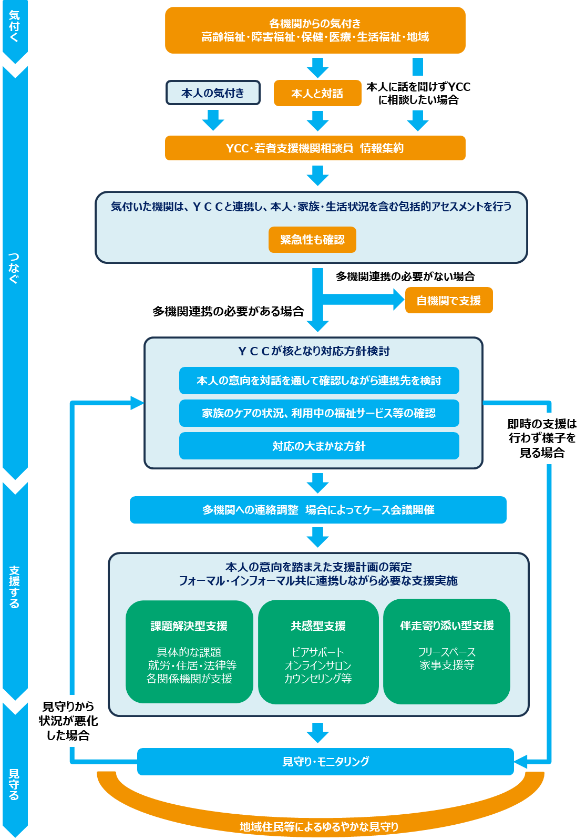
［ 図表 30 若者ケアラー支援の流れ ］
はじめに
第1章
第2章
第3章
第4章
第5章
第6章
第7章
第8章
第9章
ケアを担う若者の状況を理解するには、身体的（B)・心理的（P）・社会的（S）の３つの側面から見ていくことが大切です。以下は、アセスメントの際に参考になるポイントです。
身体的（B）
• 睡眠不足や慢性的な疲労
• 健康状態だけでなく、体力や健康習慣、自己管理能力などの強み
• ケア対象者の病状や介護量、医療・福祉サービスの利用状況
心理的（P）
• ストレス、不安、抑うつ傾向
• レジリエンス（回復力）、問題解決力、達成感を感じる場面などの心理的強み
• 孤立感、義務感、自己肯定感、将来への希望
社会的（S）
• 進学や就労への影響、経済状況、家族関係のバランス
• 支援的な家族や友人、学校・職場での理解や協力体制
• 契約や医療同意などの法的責任、離家、就労制限による経済的課題
• 地域資源とのつながり
第10章
コラム 若者ケアラーを支えるためのアセスメントBPSモデルの視点
第11章
第12章
第13章
参考資料
※参考：こども家庭庁令和4年度 子ども・子育て支援推進調査研究事業 有限責任監査法人トーマツ「ヤングケアラーの支援に係る アセスメントシートの在り方に関する調査研究 報告書」 を基に作成
第11章 ｜ 2.18歳未満のヤングケアラーへの支援との相違点

Slide 59
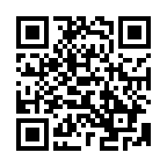
ヤングケアラーが利用できる制度・相談窓口
第12章
1
相談窓口の一覧（国）
国がホームページで紹介している窓口としては以下があります。⁶関係機関で認識をしておくとともに、ヤングケアラー本人に対し必要に応じ案内しましょう。
［ 図表 31 相談窓口 ］
相談内容 | 機関・窓口名 | 問い合わせ先
虐待の相談以外にも子供の 福祉に関する様々な相談 | 児童相談所虐待対応ダイヤル | 電話番号： 0120-189-783（24時間受付）
いじめやその他の子供の SOS全般 | 24時間子供SOSダイヤル （文部科学省） | 電話番号： 0120-0-78310（24時間受付）
「いじめ」や虐待など 子供の人権問題に関する相談 | こどもの人権110番（法務省） | 電話番号： 0120-007-110（平日）
ヤングケアラーに特化した支援団体以外に、幅広い年代を対象とした「ケアラー支援」を行う民間団体もあります。年上のケアラーの体験談が聞ける、若者ケアラーになっても通い続けられる、等のよさがあるため、必要に応じ、ケアラー支援団体を当事者に紹介するのもよいでしょう。
こども家庭庁ホームページで相談窓口が検索できます。
https://kodomoshien.cfa.go.jp/young-carer/search/
2
相談窓口の一覧（都）
ヤングケアラーの支援窓口は各区市町村ですが、都では以下のような窓口を設置しています。参考としてください。
［ 図表 32 相談窓口 ］
相談内容 | 機関・窓口名 | 問い合わせ先
教職員の相談窓口 | 東京都ヤングケアラー 相談ダイヤル | ●電話相談窓口 03-5320-7785
外国人相談窓口 | 東京都外国人相談 （FRAC） | ●電話相談窓口 英語 03-5320-7744 中国語 03-5320-7766 韓国語 03-5320-7700
若者・家族の相談窓口 | 東京都若者 総合相談センター・若ナビα | 若ナビα https://www.wakanavi-tokyo.metro.tokyo.lg.jp ●電話相談窓口 03-3267-0808 ●面接相談（事前予約制）●メール相談 ● LINE相談
6 出所：こども家庭庁ホームページ（https://kodomoshien.cfa.go.jp/young-carer/）
第12章 ｜ 1. 相談窓口の一覧（国） ｜ 2. 相談窓口の一覧（都）

Slide 60



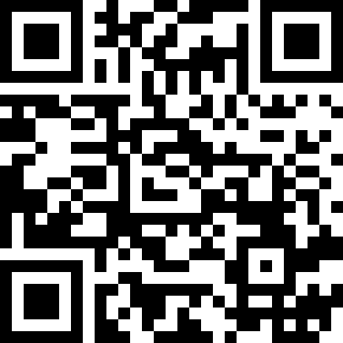
はじめに
相談内容 | 機関・窓口名 | 問い合わせ先
就職相談 | 東京しごとセンター ヤングコーナー | https://www.tokyoshigoto.jp/young/ ●個別カウンセリング（事前予約制） ●若者しごとホットライン 電話相談 03-3511-4510 ／ メール相談
精神保健に関する 相談 | 都立（総合）精神保健福祉センター | 中部総合精神保健福祉センター 03-3302-7711 多摩総合精神保健福祉センター 042-371-5560 精神保健福祉センター 03-3844-2212 https://www.fukushi.metro.tokyo.lg.jp/shisetsu/jigyosyo/chusou/izonsho/sodankyoten
第1章
第2章
※上記のほか、「東京都こどもホームページ」には、子供の相談窓口を紹介したページがありますので、併せて参照ください。
（https://tokyo-kodomo-hp.metro.tokyo.lg.jp/soudan/）
第3章
●ヤングケアラー支援団体
都では、令和4年度から、ヤングケアラーやその家族が相談しやすい体制の整備を行うため、相談支援等を行
う団体の取組を支援しています。東京都福祉局ホームページで補助団体を公開しております。
各団体のホームページには、ピアサポート、オンラインサロン等の情報が掲載されています。
（https://www.fukushi.metro.tokyo.lg.jp/kodomo/kosodate/young-carer）
第4章
第5章
●遺族の集い
自死（自殺）により、身近な人、大切な人を亡くされた方向けに、遺族の集いの情報を東京都ホームページで掲載しています。一部には、亡くなられた原因にかかわらず参加できる会もありますので、参考にしてください。 （https://www.hokeniryo.metro.tokyo.lg.jp/kenkou/tokyokaigi/madoguti/tudoi）
第6章
子供・若者向け支援情報冊子「これからの道」の活用
第7章
進路の定まらない本人やその家族・周囲の支援者向けに、進路に関わる制度説明（就学支援金、育英資金、生活福祉資金、母子父子福祉資金、大学入学資格、専修学校等）・進路が定まらない場合の相談窓口等をコンパクトにまとめています。
「お金はどうしよう」「働きたい」といった本人のニーズ別に整理されているため 、高齢者福祉や障害福祉など、普段若者支援に馴染みの薄い分野の支援者にとっても、制度の全体像を把握するためのリファレンスとして非常に有効です。
第8章
第9章
「これからの道」は、東京都ホームページに掲載しています。
第10章
※令和7年3月発行の表紙です。
コラム 支援へのつながりやすさ（相談のしやすさ）の向上
第11章
ヤングケアラーや若者ケアラーは、様々な事情によって本人から相談しづらい場合があります。支援者側では、下記のような点を踏まえて、相談しやすい環境を整備することが大切です。
•学業やケアで多忙である → 夜間や休日の対応等ができるよう相談時間帯の調整
•相談を家族に聞かれたくない → 家の中にいても、声を出さずに相談等ができるSNS・チャット相談等の整備
•日時が決まっているイベントに参加しづらい → 行きたい時にふらっと行ける常設の居場所の整備
•支援先を探す余裕がない → コンビニなどの生活動線の中にポスターを設置する等の周知の工夫
第12章
第13章
「どこに相談していいかわからない」と迷ったら、まずはここへ。東京都が設置している若者総合相談窓口である若ナビαは、都内在住・在勤・在学の若者とそのご家族（支援機関も可）であれば、どのような相談もお受けできます。
電話やLINE、メール等様々なツールで相談ができ、午前11時から午後11時（受付は午後10時30分）までとなっております。
参考資料
第12章 ｜ 2. 相談窓口の一覧（都）

Slide 61
3
各自治体における相談窓口の連絡先（書き込み式）
日頃から関係機関を把握し、ヤングケアラーに気付いた・相談があった際に、すぐに動けるよう準備しましょう。連絡先を書き込む・別紙でリストを作成する等してお使いください。
［ 図表 33 ネットワークの中心機関、ヤングケアラー・コーディネーターの連絡先 ］
 | 部局・課・機関名 | 電話・メール
取組推進の中心機関
YCC
［ 図表 34 支援機関・相談窓口一覧 ］
相談窓口 |  | ケアを受ける方の状況（主なものに〇）
部局・課・機関名 ※（）内は例 | 所在地・ 電話・ メール等 | 高齢・要介護 | 障害 | 病気や難病 | 精神疾患・依存症 | 日本語が母語でない | 生活困窮等 | 家族の障害等に加え、 きょうだいが幼い | その他
（児童福祉、子供家庭支援センター） |  | ○ | ○ | ○ | ○ | ○ | ○ | ○ | ○
（教育委員会 （学校での様子把握のため）) |  | ○ | ○ | ○ | ○ | ○ | ○ | ○ | ○
（高齢者福祉、介護保険、 地域包括支援センター） |  | ○ |  | ○
（障害福祉、障害者相談支援窓口） |  |  | ○ | ○ | ○ |  |  | ○
（保健所・保健センター） |  |  |  | ○ | ○ |  | ○ | ○
（生活福祉、福祉事務所、 自立相談支援機関） |  |  |  |  |  |  | ○
（医療機関・訪問看護） |  |  |  | ○ | ○
（多文化共生窓口） |  |  |  |  |  | ○
第12章 ｜ 3. 各自治体における相談窓口の連絡先（書き込み式）

Slide 62
はじめに
4
各地域の民間支援団体等
（ピアサポート・居場所支援等）（書き込み式）
第1章
地域の民間支援団体等も重要な関係機関・関係者です。日頃からの関係性構築に向け、連絡先を書き込む・別紙でリストを作成する等してお使いください。
その他、ケースごとに、本人やきょうだいの通う学校、保育所等とも連携しましょう。
第2章
［ 図表 35 地域の支援団体 ］
第3章
支援内容 | 事業者・関係者 ※（）内は例 | 地域・地区・活動日等 | 電話・メール
当事者の交流、ケアの相談 | （ピアサポートサロン等）
学習支援 | （学校、フリースクール、社会福祉協議会等）
家事支援 | （社会福祉協議会、民間団体等）
養育支援 | （社会福祉協議会、民間団体等）
食事支援 | （社会福祉協議会、民間団体等）
食事、居場所 | （子供食堂等）
遊び・居場所 | （児童館）
放課後支援 | （学童クラブ、放課後等デイサービス等）
見守り | （民生児童委員）
見守り | （自治会・町内会等）
保護者支援 ・親子支援 | （女性相談センター等）
第4章
第5章
第6章
第7章
第8章
第9章
第10章
第11章
第12章
第13章
参考資料
第12章 ｜ 4. 各地域の民間支援団体等（ピアサポート・居場所支援等）（書き込み式）

Slide 63
第13章
事例集
ヤングケアラーへの支援においては、本人の意向を尊重しつつ、それぞれの家庭が抱える複雑な状況に応じた柔軟な対応が重要です。
本章では、関係機関が連携して支援を行った具体的な事例を掲載しており、これらは、支援の方向性を検討したり、多機関での役割分担を整理したりする際の参考としていただくためにまとめたものです。YCC （ヤングケアラー・コーディネーター）が対応した事例に限定はしていません。保健師やSSW、ケアマネジャーなど多様な職種が支援体制を構築している状況がうかがえます。
各事例の検討にあたっては、まずヤングケアラー自身がケアをどのように捉えているかという視点や、ケアが日常化していて支援の必要性を自覚しにくいといった背景を理解することが重要です。その上で、YCC（ヤングケアラー・コーディネーター）を中心として、相談支援事業所や訪問看護ステーション等の関係機関が、いかにして家族全体を支え、子供の権利を守るという権利擁護の視点を持って関わったことで、結果としてヤングケアラーの負荷が軽減され、本人のウェルビーイングの向上につながったかというプロセスに着目することができます。また、将来の進学や就職、離家といった子供のライフステージの変化に合わせた、継続的な支援のあり方もあわせて整理しています。
さらに、すべての事例において、支援の介入によってどのような変化が生じたかを視覚的に把握できるよう、エコマップを掲載しています 。支援前と支援後で、介入した関係機関の役割やヤングケアラーを取り巻く環境がどのように整理されたかを確認することで、地域における効果的なネットワーク構築のヒントとして活用することができます。
事例 | YCの年代 | ケア対象者 | 事例概要
A | 小学生 | 精神疾患の母 | 訪問看護が家庭との窓口となり、関係機関で連携して支援した事例
B | 小学生 | 日本語を母語としない母親 | 「通訳は当たり前」という親子の認識に働きかけ、支援につないだ事例
C | 小学生 | 日本語を母語としない母親、 医療的ケア児のきょうだい | 日本語を母語としない母親ときょうだい児への気付きから、登校を支えた事例
D | 中学生 | 幼いきょうだい | 担任の気付きからSSWにつながり、ケアによる負荷を軽減した事例
E | 中学生 | 精神疾患の母 | 母親の家事の滞りに働きかけ、支援し、地域での見守りにつなげた事例
F | 中学生 | 認知症の祖母 | ケアマネジャーによる対話と介護サービス調整を通じた、ケアの負荷軽減事例
G | 中学生 | 高次脳機能障害の母、 高齢の祖父母 | SSWが軸となり高齢・障害・児童分野が連携して家族を支えた支援事例
H | 高校生 | アルコール依存症の母 | 担任の気付きを契機とした、依存症の母親への支援と家族の安定化 事例
I | 高校生 | 難病の母 | 多機関連携により、18歳到達時も切れ目ない支援を実現した事例
J | 高校生 | 精神疾患の母、 小学生のきょうだい | 父親の相談から多機関連携による、ケアの負荷軽減と学習支援の事例
K | 高校生、若者 | 身体障害の母 | 訪問看護の気付きから、多機関連携で学業の継続を支援した事例
L | 若者 | 病気の父 | 親の介護と死別に直面した若者ケアラーの自立を、重層的に支えた 事例
M | 若者 | 精神疾患の両親、 知的障害の姉 | 家族全体への支援により、ケアによる心身への負荷が軽減された事例
N | 若者 | 難病の母 | 若者支援機関とYCCとの連携による包括的なアセスメントでの支援事例
O | 若者 | 認知症の母親、身体障害、 知的障害の弟 | ダブルケアを担うきょうだい児への、就職と将来設計を支えた事例
第13章 ｜ 事例集

Slide 64





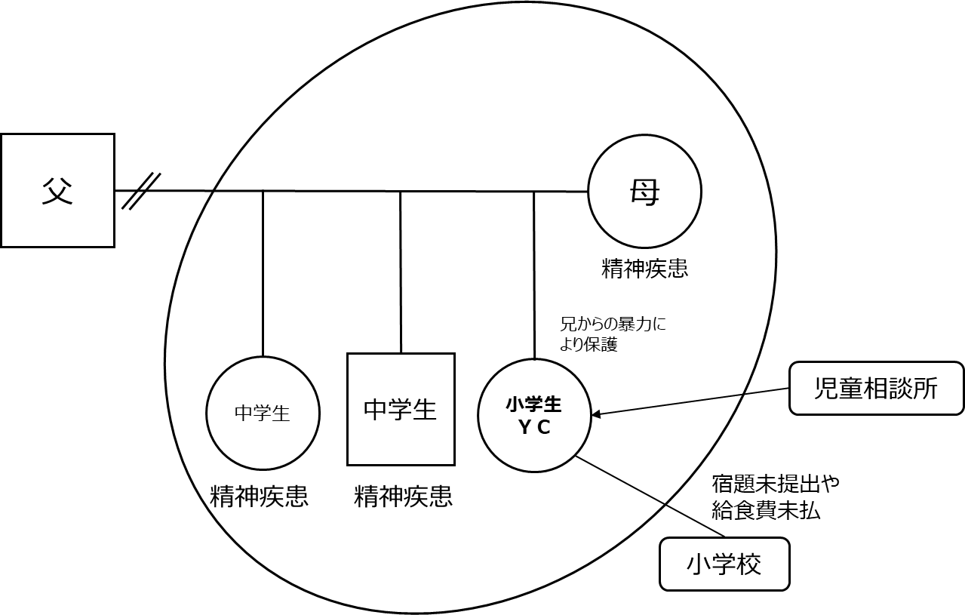
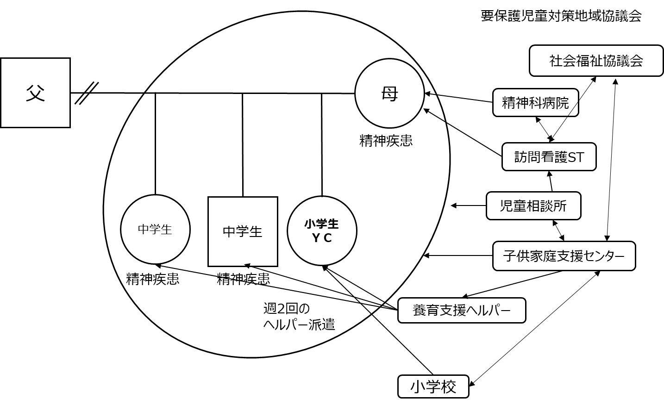
事例A：訪問看護が家庭との窓口となり、関係機関で連携して支援した事例
本人
家族構成
ケアの状況
小学生（女子）
（以下、「本人」と記載）
母親、姉（中学生）、
兄（中学生）、本人
精神疾患を持つ母親の身の回りの世話
概 要
母の身の回りの世話と、きょうだいの買い物のお使いを頼まれていた。
母は精神疾患を有していて、きょうだい3人とも精神疾患の診断名がついており、宿題未提出や給食費未払いなどの課題も発生していた。
本人が夜遅くに買い物に行く様子や身なりの様子から児童相談所に通報されたことがあった。また、兄からの暴力により児童相談所に一時保護された。
支援者 | 役割
児童相談所・子供家庭支援センター | ケース会議の開催、子供の保護、養育支援ヘルパーの調整
訪問看護 ステーション | 母親の医療的ケア、関係機関（児相・社協等）への連絡窓口、電話報告によるこまめな連携
社会福祉協議会 （生活支援員） | ヘルパーからの情報収集、訪問看護との連携、会議招集依頼
気付く
要保護児童対策地域協議会のケースとして、児童相談所が子供家庭支援センターにつなぎ、子供家庭支援センターが社会福祉協議会にも連携した。
つなぐ
本人へは、子供家庭支援センターと児童相談所が介入し、養育支援ヘルパーを週2回派遣した。母親の支援には、社会福祉協議会（生活支援員）と訪問看護が入り、障害ヘルパーを週3回派遣した。
支援者ワンポイント
行政機関への心理的ハードルが高い母親に対し、家庭が受け入れやすい訪問看護ステーションを連絡窓口としました。関係機関がこまめな情報共有を重ねることで、一体となった支援体制を構築できました。
支援する
その後母親はうつ病悪化により入院。きょうだいは祖父母宅へ、本人は児童相談所の一時保護を経て施設入所となり、それぞれの場所で見守りを継続している。
支援の振り返り、支援のポイント
結果的に家族は分離する形となったが、本人は母親のことが大好きであったため、児童相談所に本人が希望すれば母親と連絡ができるよう依頼した。
見守る
支援前
支援後
第13章 ｜ 事例集

Slide 65

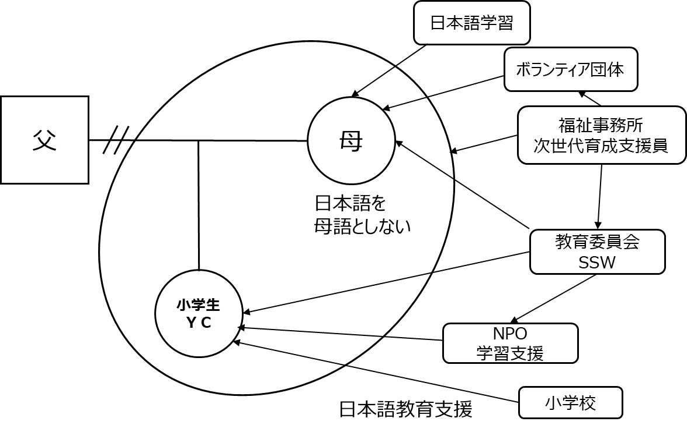
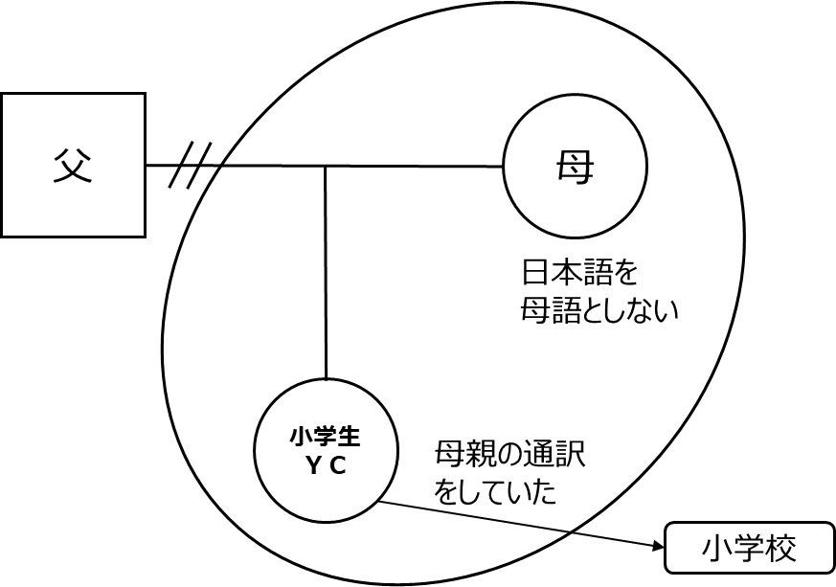
事例B：「通訳は当たり前」という親子の認識に働きかけ、支援につないだ事例
本人
家族構成
ケアの状況
小学生（女子）
（以下、「本人」と記載）
母親、本人
日本語を母語としない母親の通訳や感情面のサポート
概 要
本人が保護者と学校の教員の間で、日本語の通訳、母親の感情面のサポート（愚痴を聞く、話し相手になるなど）を行っていた。母親は日本語を母語とせず、本人が日常的に通訳を行っていたが、母子ともにそれが「当たり前」という認識であった。
次世代育成支援員が、SSWと連携して本人の日本語教育支援を行う中で、本人が保護者と学校の間で通訳をしている実態が判明した。
支援者 | 役割
福祉事務所（次世代育成支援員） | 家庭全体に関わり、本人の日本語支援を通じてケアの実態に気付く
教育委員会（SSW） | 学校との調整役、専門的なアセスメントの実施と支援計画の策定
民間団体 | 日本語教育の提供や、具体的な学習支援の提供
気付く
SSWがケアの内容と量と影響を測定するアセスメントを実施し、本人のケアの実態を確認した。その後、SSWが民間団体につないだ。
つなぐ
母親は、日本語学習を開始した。さらに事務手続きは、ボランティア団体の支援者に依頼した。民間団体が本人に学習支援を提供した。
支援者ワンポイント
親子共に「通訳は当たり前」と思っていましたが、子供が巣立った後に母親が地域で孤立する可能性等について丁寧に説明することで、支援を受け入れてもらうことができました。
支援する
中学生になった本人は将来の夢に向けて長期的な学習計画を立て始めている。民間団体の学習支援の場が見守りとなっている。
支援の振り返り、支援のポイント
義務教育終了により、教育分野の支援者の関りがなくなるため、ライフステージの環境変化に即した持続可能な支援ネットワークの構築が今後重要になると考えている。
見守る
支援前
支援後
64
第13章 ｜事例集

Slide 66

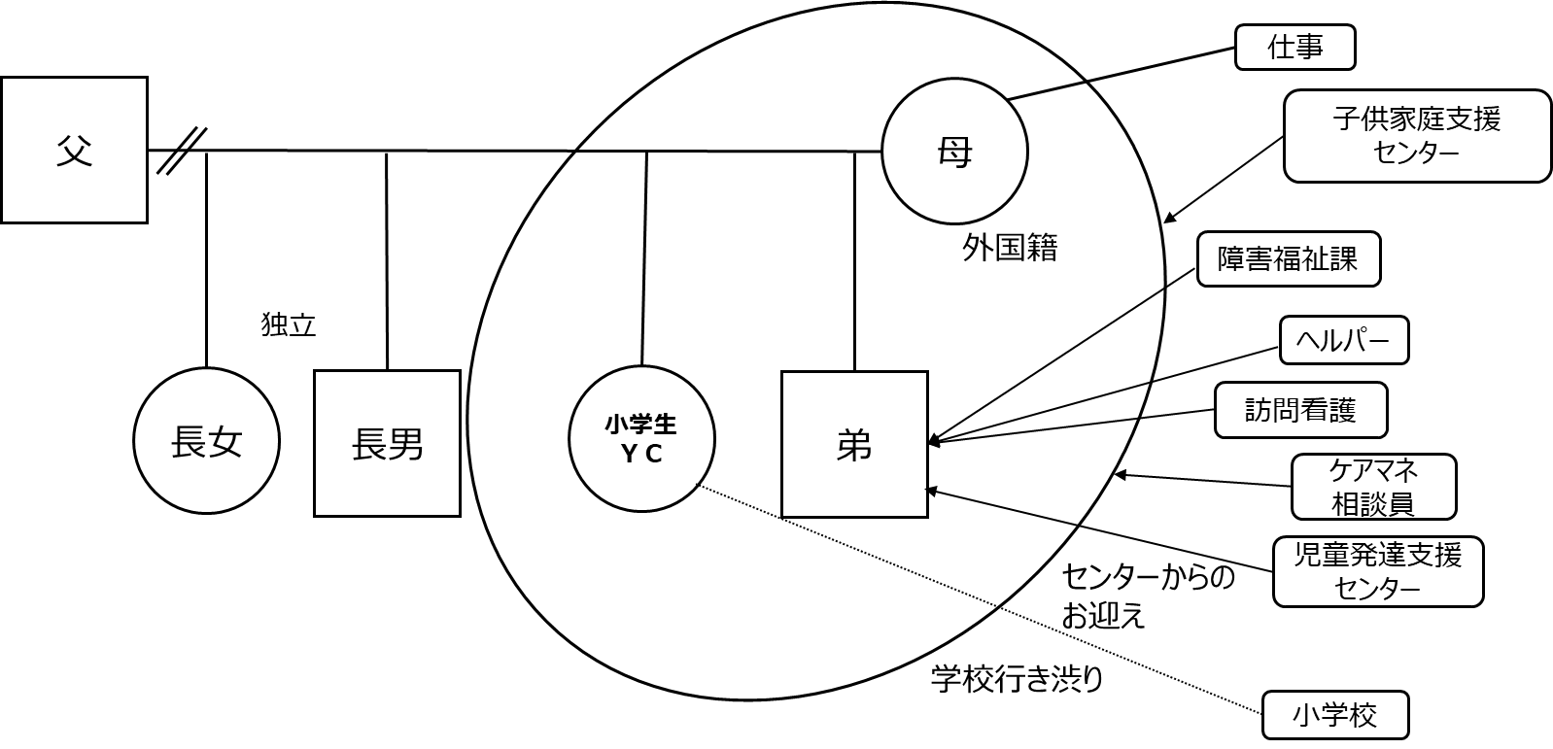
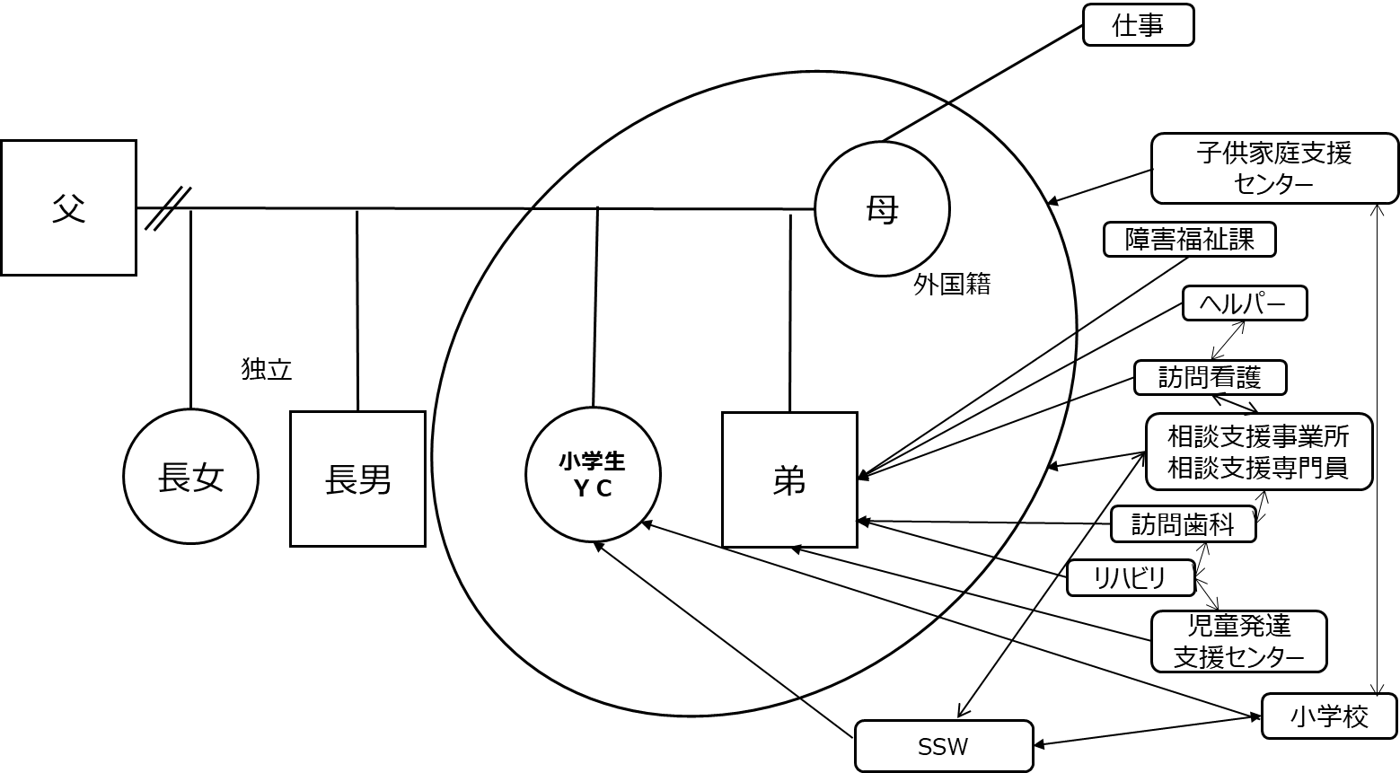
事例C：日本語を母語としない母親ときょうだい児への気付きから、登校を支えた事例
本人
家族構成
ケアの状況
小学生（女子）
（以下、「本人」と記載）
母親(外国籍)、 本人(小学生YC)、弟(未就学)
外国籍の母親と、医療的ケアが必要な弟のケア
概 要
母親が仕事のため、児童発達支援センターに通う医療的ケアが必要な未就学の弟のお迎えを、小学生の本人が行っていた。両親の離婚後、母親が外国籍で日本語を母語としないゆえに、地域や学校とのコミュニケーションに困難を抱えていた。本人は、転校等の環境の変化もあり、学校への登校しぶりの傾向が見られた。
本人の小学校の担任が本人の学校への行き渋りを端緒に家庭環境に気付いた。
児童発達支援センターの職員が弟のお迎えに本人が来ていたのでヤングケアラーと気付いた。
支援者 | 役割
子供家庭支援センター | 各関係機関との連携・調整、外国籍の母親への対応調整、全体のコーディネート
小学校 (SSW) | 担任とSSWが連携し、担任が生徒の気付きをSSWに伝え、SSWが本人に寄り添って話を聞き、安心できる環境を整えた
訪問看護・ ヘルパー | 医療的にケアが必要な弟への直接支援及び、家庭内でのきょうだい（本人）の様子や変化のモニタリング
医療機関 | 在宅ケアの充実による家庭全体の安定化
気付く
担任が早期に子供家庭支援センターへ連絡し、状況を共有した。子供家庭支援センターが訪問看護、児童発達支援センター、小学校、SSW等と情報を共有し支援につなげた。
つなぐ
ケアを必要とする弟には、訪問看護、本人に対しては相談支援専門員が積極的に声がけを行った。さらに、SSWが本人に寄り添いながら支援をしている。
支援者ワンポイント
「ケアが必要な家族がいる」という視点だけでなく、「外国籍のひとり親家庭」という背景にも着目し、日本語を母語しないことによるを影響を学校がいち早く察知したことが重要でした。
支援する
子供家庭支援センターやSSWが中心となり、学校生活の安定と家庭内の養育環境を見守り続けている。
支援の振り返り、支援のポイント
学校と子供家庭支援センターが早期に連携し、母親の事情（言語・就労）を理解した上で介入できた。SSWが本人の気持ちを丁寧に聞き、学校と連携することで、本人は安心して登校できるようになり、友達との関わりも増えた。
見守る
支援前
支援後
第13章 ｜ 事例集
65

Slide 67
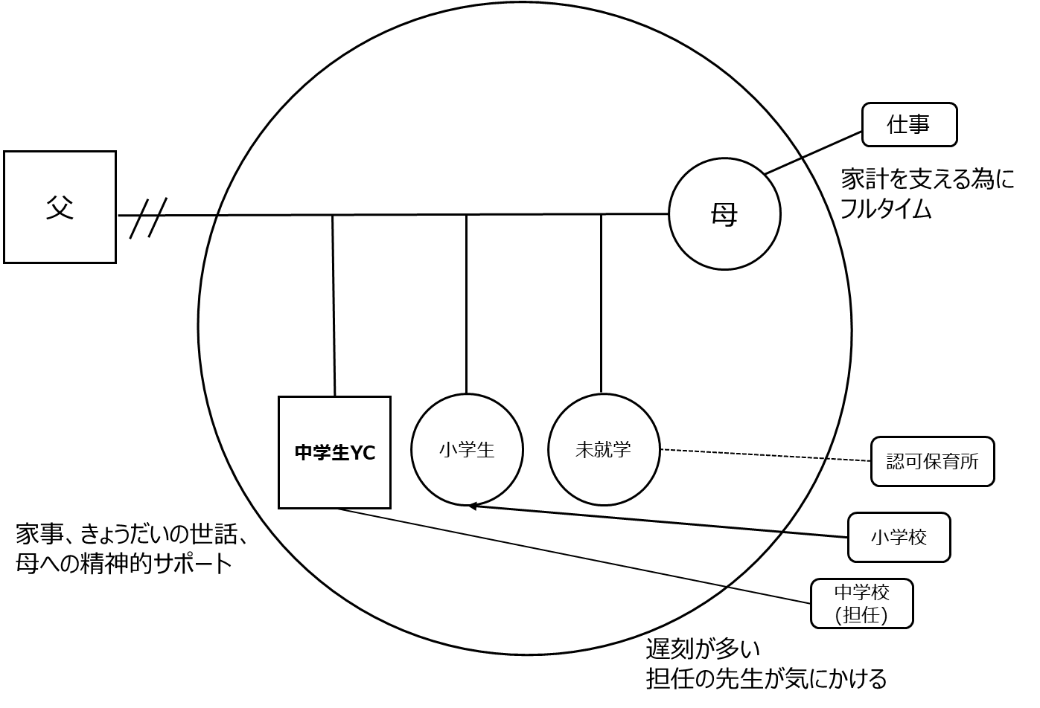
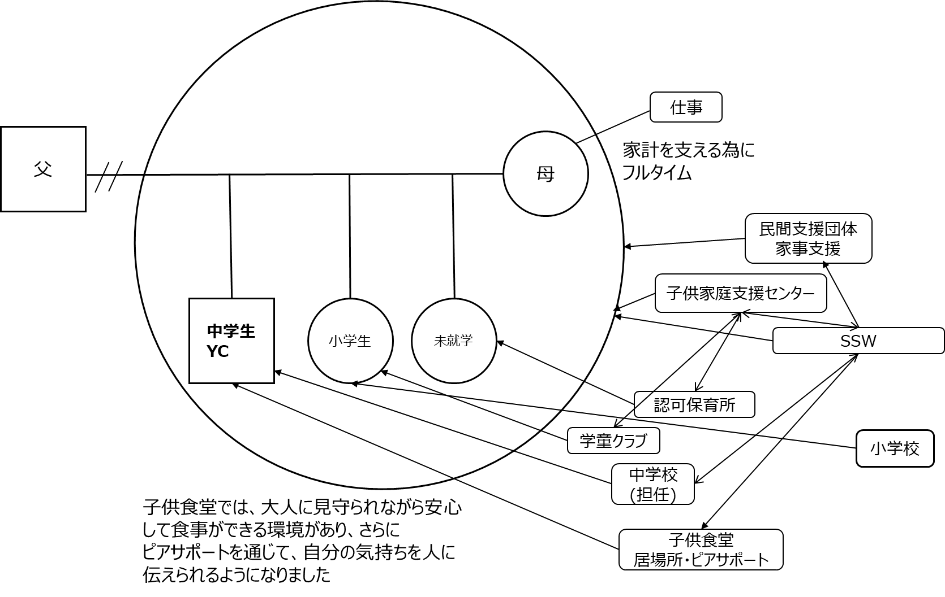
事例D：担任の気付きからSSWにつながり、ケアによる負荷を軽減した事例
本人
家族構成
ケアの状況
中学生（男子）
（以下、「本人」と記載）
母親、本人、妹（小学生）、妹（未就学児）
母親の精神的なケア、幼いきょうだいの食事の世話
概 要
本人が小学校高学年の時に両親が離別。母は家計を支えるためフルタイムで働いており、平日は帰宅が遅い。本人が母の精神的な支えになりつつ、幼い妹たちの食事の世話などを担っている。学校以外の生活時間はほぼ家族のために費やしており、自分の時間が持てない状況だった。
中学校の担任が遅刻が増えたことに気付き、本人に状況を聞いた。それにより、本人のケアの状況や家庭の状況について把握した。
支援者 | 役割
中学校（SSW） | 教職員による状況把握、SSWによる相談支援、民間支援団体、子供食堂の紹介・調整
民間支援団体 | 家事支援、本人へのピアサポート、 居場所提供
子供食堂 | 食事提供、居場所提供
学童クラブ | 長女の放課後の居場所、 遊びの場の提供、見守り
認可保育所 | 次女の保育、夕食の提供、 母親との面談による相談支援
気付く
中学校の担任がSSWにつなぎ、SSWは本人を子供家庭支援センターにつないだ。子供家庭支援センターは要保護児童対策地域協議会に連携した。
つなぐ
家事支援、ピアサポート、居場所の提供、食事の提供を行った。放課後の居場所（学童）、保育・夕食提供（保育所）による支援を行った。
支援する
支援者ワンポイント
本人だけでなく、妹たちへ支援を入れることで、本人が担っていた「世話」の負荷を直接的に減らすことができました。
中学校卒業後も支援が途切れないよう、SSWが地域の社会資源につなぎ、家庭の見守りを継続していく。
支援の振り返り、支援のポイント
きょうだいへの支援が母親の安心感につながり、母親は心理的に安定した。それにより、本人も心理的に安定した。また、遅刻がなくなり、学校での勉強や友人と放課後一緒に遊ぶことができるようになった。
見守る
出所：「ヤングケアラー支援関係機関における家庭への支援等に関する
調査報告書」（令和７年３月 子供政策連携室）を基に作成
支援前
支援後
66
第13章 ｜事例集

Slide 68

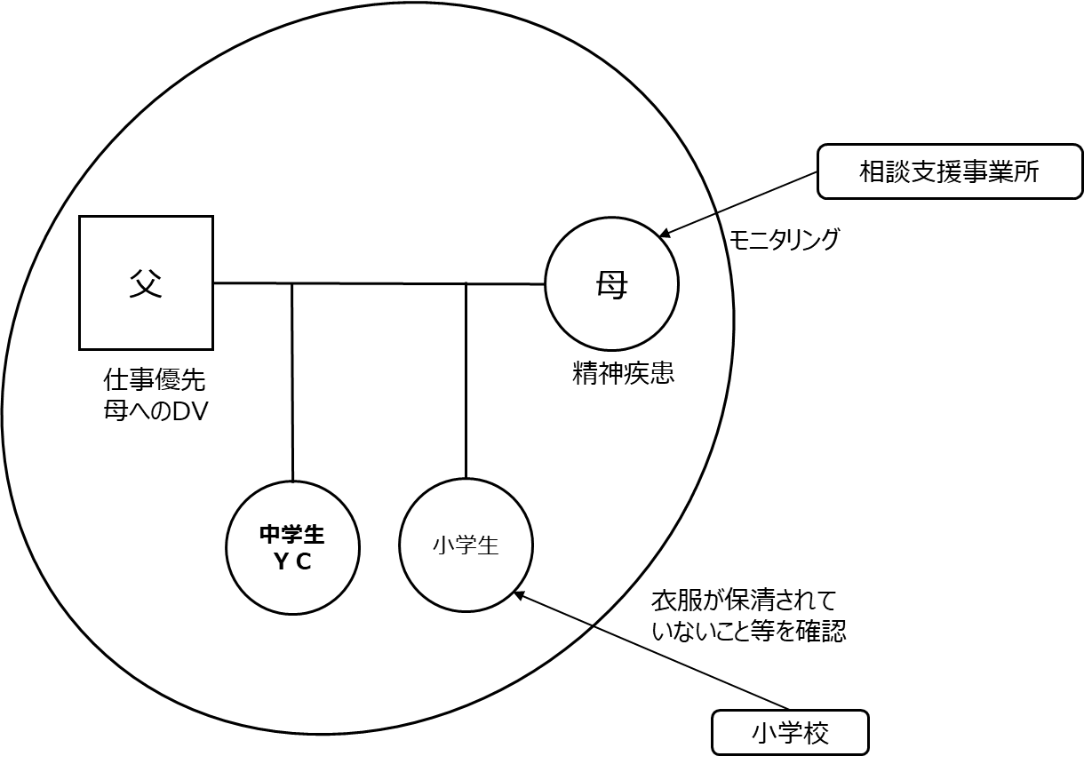
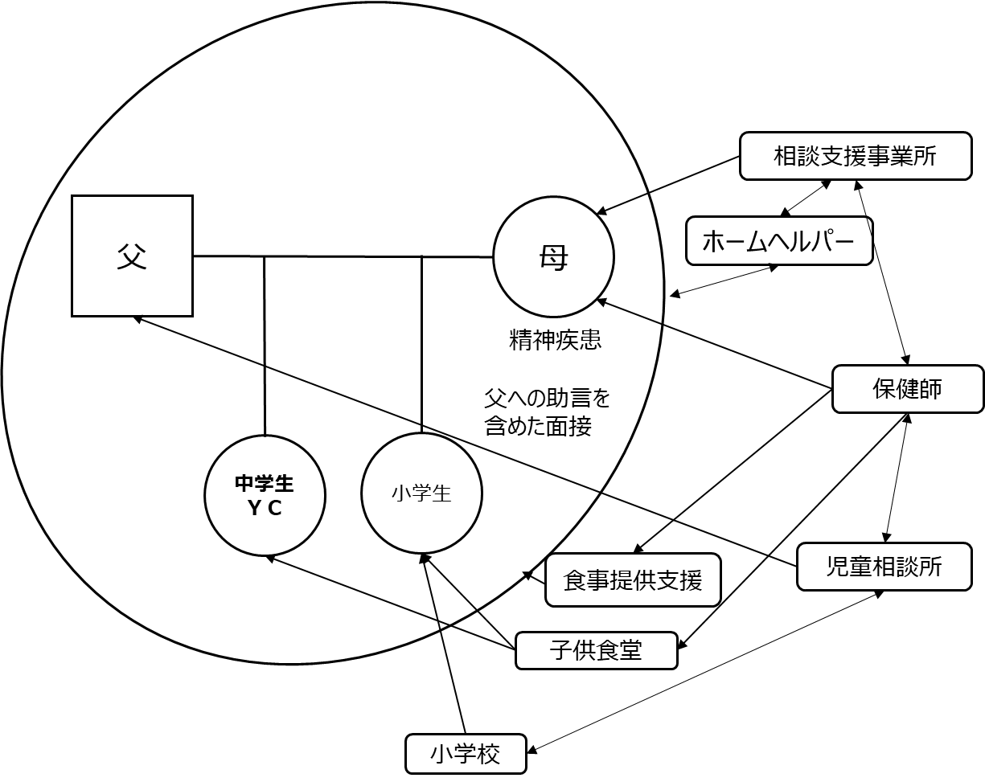
事例E：母親の家事の滞りに働きかけ、支援し、地域での見守りにつなげた事例
本人
家族構成
ケアの状況
中学生（女子）
（以下、「本人」と記載）
父親、母親、本人、妹（小学生）
家事全般、精神疾患を持つ母親のケア
概 要
食材の買い物、食事の準備（火や包丁を使用）、母親の通院同行をしていた。
母親は精神疾患で家事を行うのが難しい状況だった。父親は仕事優先で、家が片付いていないと母親に暴力を振るう等の状況があった。
学校が、妹の服の汚れや友人からの服の譲渡などから異変に気付く。相談支援事業所のモニタリングで、母親から本人のケアの実態を聞き取ることで気付いた。
支援者 | 役割
保健師 | 支援の中心として関係機関会議を主催、子供食堂へのつなぎ、父親も含めた面談
相談支援事業所 | 母親へのホームヘルプサービス調整、衛生環境の改善支援
児童相談所 | 父親に対し、家事や養育に関しての助言
子供食堂・ 学校 | 子供の状況把握と日常的な見守り
気付く
相談支援事業所が保健師につなぎ、保健師が中心となり、児童相談所と会議を実施。相談事業所に母親向けのホームヘルプサービス導入を依頼した。
つなぐ
母親対象のホームヘルプサービス（週2回の掃除支援）を導入した。また、子供食堂等の食事提供支援へつないだ。
支援者ワンポイント
母親への支援を手厚くすることにより、子供のケアによる心身への負荷を軽減するという方針で取り組みました。また、地域の子供食堂や居場所等の地域の福祉拠点で子供の見守りをお願いできたことがよかったです。
支援する
状況が改善し、家族旅行に行けるほどになった。母親と本人が公園で談笑している様子を地域の方が見るなど、地域での見守りにつながっている。
支援の振り返り、支援のポイント
掃除支援によって、家庭の衛生状態がよくなり本人の生活環境を改善することができた。また、専門職だけでなく、地域住民による自然な見守りも重要だった。
見守る
支援前
支援後
第13章 ｜ 事例集
67

Slide 69

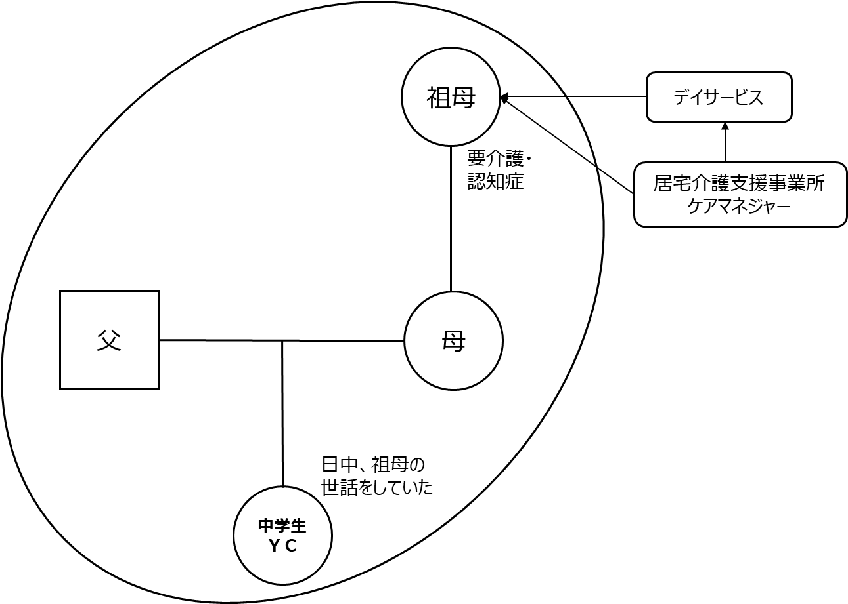
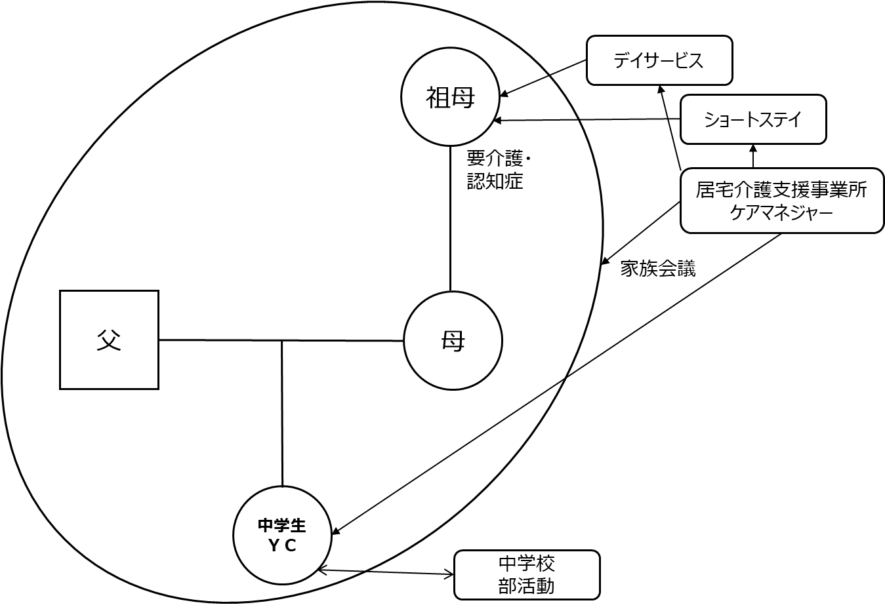
事例F：ケアマネジャーによる対話と介護サービス調整を通じた、ケアの負荷軽減事例
本人
家族構成
ケアの状況
中学生（女子）
（以下、「本人」と記載）
父親、母親、本人、祖母
認知症の祖母の身の回りの世話
概 要
放課後から、共働きの両親が帰宅するまでの間、祖母の見守り、話し相手、食事準備、買い物の付き添いをしていた。
認知症の物取られ妄想などで否定されることへの辛さを抱えていた。
ケアマネジャーがモニタリングのために祖母を訪ねると、本人が泣いている姿を目撃した。ケアマネジャーが本人と面談すると、祖母に「物を盗った」と言われるのがつらいとのことだった。
支援者 | 役割
居宅介護支援事業所 (ケアマネジャー) | 異変への気付き、家族間の対話促進、介護サービスの調整、本人の感情の受け皿
介護サービス事業者 | デイサービス、ショートステイの提供
気付く
ケアマネジャーが介入し、母親と子供の対話の場を設定した。小規模カンファレンスを実施し、専門職として役割分担を明確化した。その結果、父母も本人への影響を理解し、利用サービスの調整に同意した。
つなぐ
支援者ワンポイント
本人は「家族のため」と思い心身への負荷を自覚していませんでしたが、ケアマネジャーが気持ちを整理する場を作ることで認識できるようになりました。「何かをしてあげる」だけではなく、「話を聞く」という外部の相談者としての役割が機能しました。
デイサービスの延長、ショートステイの利用増により、本人がケアに関わる時間を物理的に減らした。ケアマネジャーが「外部の相談者」として本人の気持ちを受け止めた。
支援する
本人は安心し、部活動など自分のやりたいことを話せるようになった。その後、祖母は施設に入所しケア終了となった。
支援の振り返り、支援のポイント
ケアマネジャーが本人の異変に気付き、本人の希望を丁寧に聞きとり、サービス利用を増やしたことで、物理的・心理的にも負荷が軽減されて、中学校の部活動に参加できるようになった。
見守る
支援前
支援後
68
第13章 ｜事例集

Slide 70
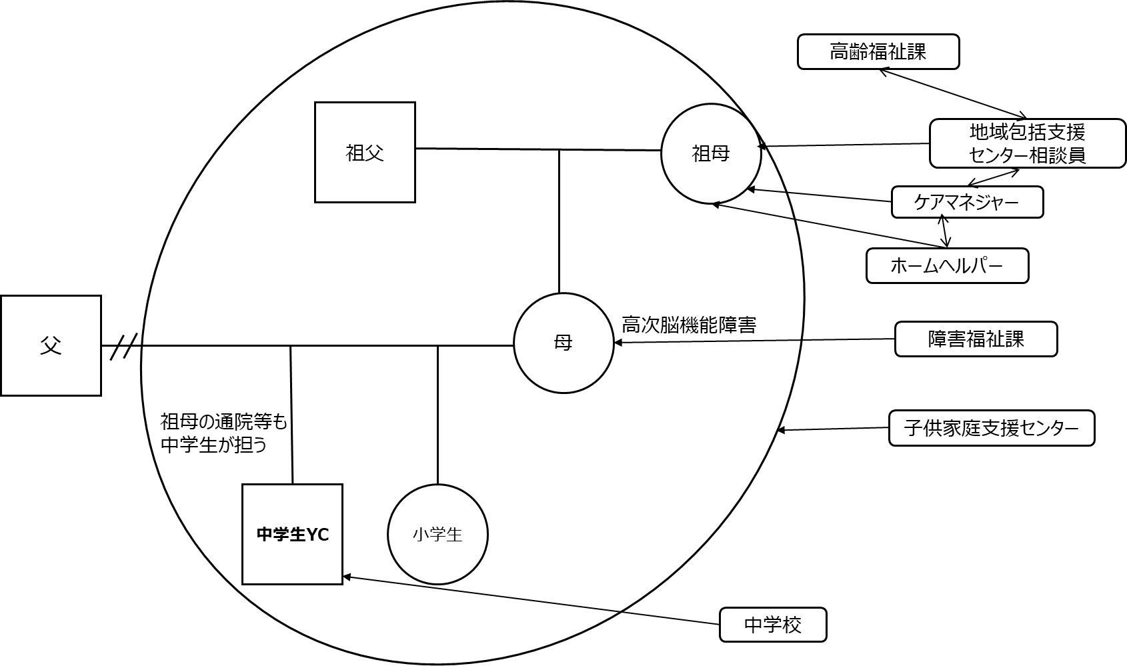
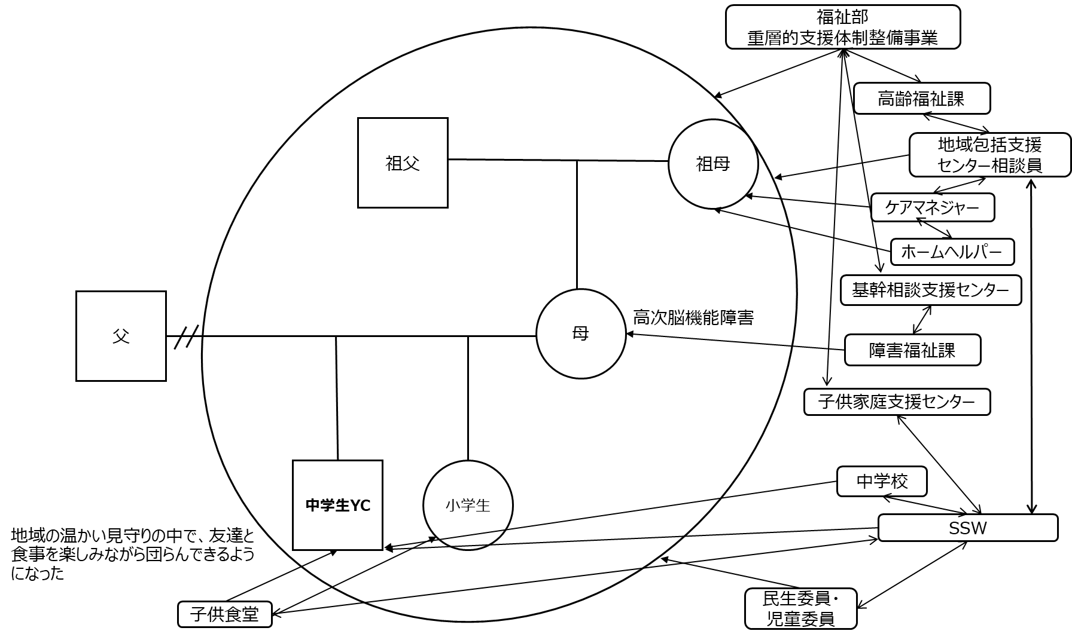
事例G：SSWが軸となり高齢・障害・児童分野が連携して家族を支えた支援事例
本人
家族構成
ケアの状況
中学生（男子）
（以下、「本人」と記載）
母、 祖父・祖母、本人、
弟/妹(小学生)
通院付き添いが必要な祖母のケア、高次脳機能障害の母の世話
概 要
祖母の通院付き添いを本人が担っていた。母が高次脳機能障害のため、家事や子供の養育（衛生管理、更衣等）が十分に行えていない状況だった。親が成年後見制度の利用を費用面で拒否しており、養育に必要な手続きが滞っている。また、子供家庭支援センターの支援が一時終了しており、支援の切れ目が生じていた。
地域包括支援センターやケアマネジャーが、祖父母への訪問時に子供の学校関係の書類が未記入のまま放置されている状況に気付いた。
支援者 | 役割
地域包括支援センター | 初期アセスメントでの発見、高齢者支援を通じた家庭状況のモニタリング、他機関へのつなぎ
中学校（SSW） | 子供支援の主導、学校・地域資源（民生児童委員・子供食堂）との調整、ケース会議の開催
ケアマネジャー・ヘルパー | 高齢者・障害のある親への直接支援、訪問時の子供の安否や生活環境（衛生状態）の確認
社会福祉協議会 | 本人の就労支援（就労プログラムへの参加促進）
気付く
地域包括支援センターから重層的支援体制の枠組みのみと子供家庭支援センターへつなぐと
ともに、高齢・障害・児童福祉分野等と関係機関による支援会議を開催し情報共有を図った。
つなぐ
地域包括支援センターの相談員が祖母、母への支援を充実、SSWが本人の気持ちを丁寧に聞きながら支援につなげている。
支援者ワンポイント
関係機関間で支援のスピード感やアプローチが異なりました。この「違い」を相互に理解し、SSW等が調整役となることが連携の鍵でした。
支援する
SSW、民生児童委員や子供食堂と連携しながら地域での見守りができている。
支援の振り返り、支援のポイント
祖母の高齢分野、高次脳機能障害を持つ母親の障害分野、そして本人に関わる児童福祉分野が、重層的支援体制整備事業の枠組みによる支援会議を開催し、家族全体を支えるチームが構築された。
見守る
支援前
支援後
第13章 ｜ 事例集
69

Slide 71
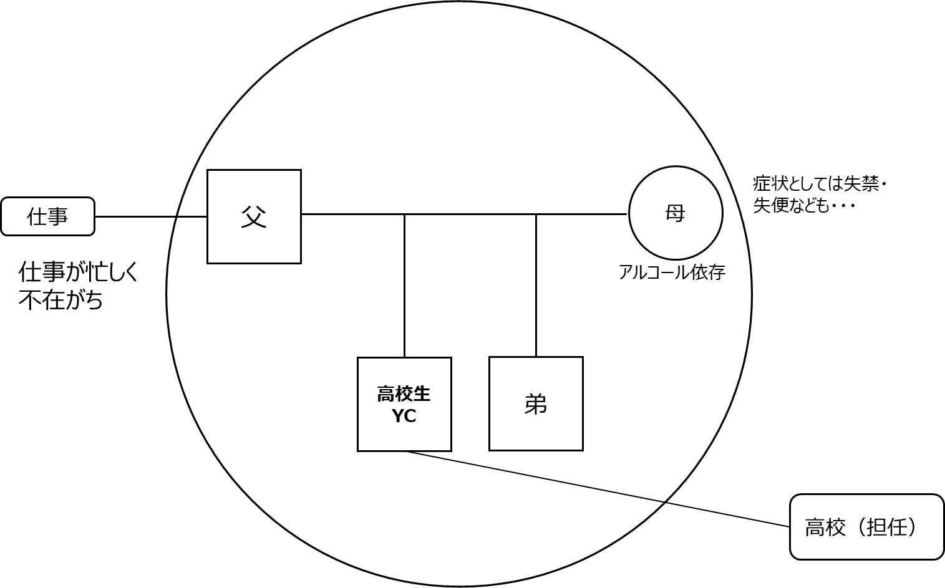
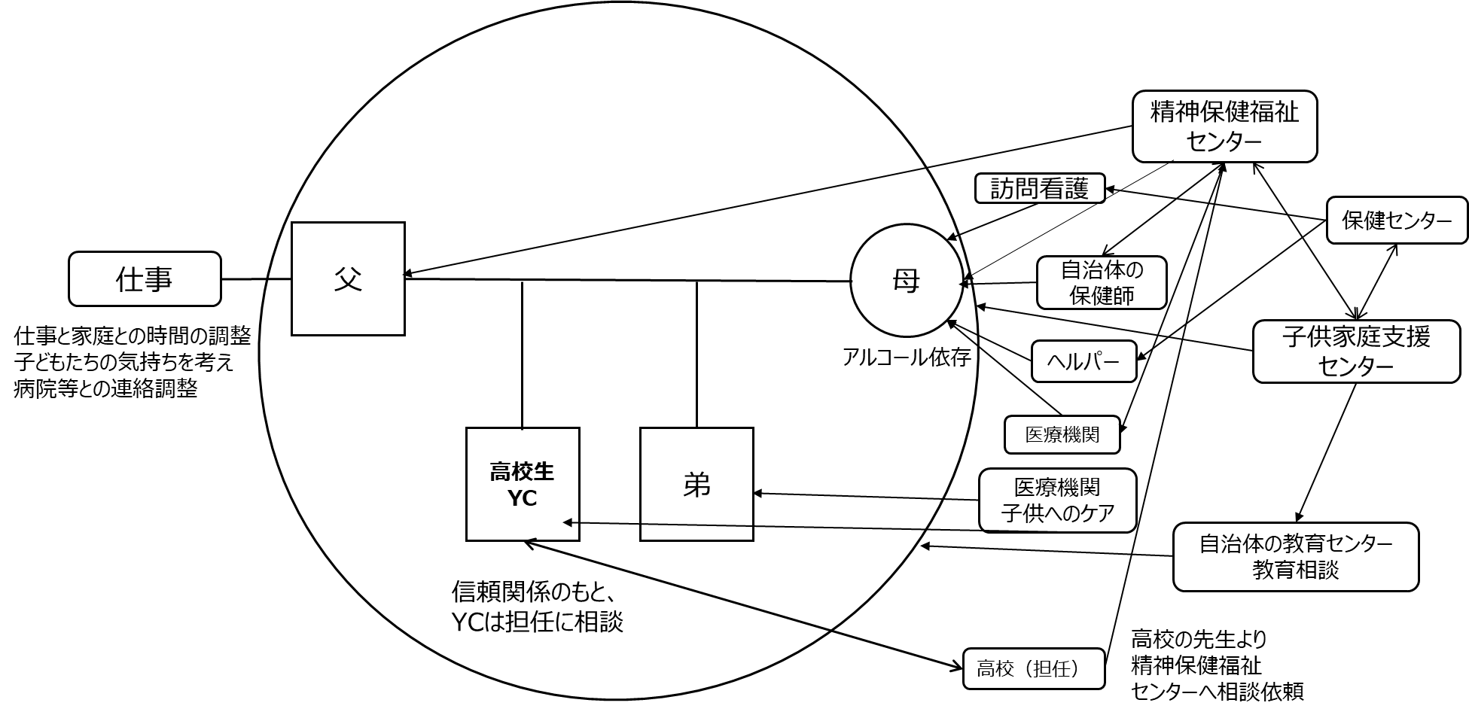
事例H：担任の気付きを契機とした、依存症の母親への支援と家族の安定化事例
本人
家族構成
ケアの状況
高校生（男子）
（以下、「本人」と記載）
父、 母、 本人（高校生YC）、弟（小学生）
アルコール依存症の母のケア
概 要
母親のアルコール依存症に起因する排泄物や嘔吐物の処理、身の回りの世話、食事の準備、買い物など家事全般のケアを行っていた。小学生の弟の学校の宿題や提出物の管理など、親代わりの役割も担っていた。父親は仕事中心で深夜帰宅が多く、家の中のことは子供たちに任せきりの状態だった。
高校の担任は、本人から母親がアルコールを飲んでいることや、失禁などの対応を本人が行っていることを聞き取り、依存症家族であることに気付いた。
支援者 | 役割
高校（担任） | 早期発見、本人の相談相手、父親を専門相談機関（精神保健福祉センター）へつなぐ
精神保健福祉 センター | 父親からの初期相談対応、子供家庭支援センター・保健センターに連携、専門医療機関につなぐ際のコーディネート、依存症家族の支援についての助言等の後方支援
子供家庭支援 センター | 地域支援の主軸としてケース会議を牽引し、子供たちの安全確認と支援調整
訪問看護・ ヘルパー | 母親の身体的ケア・家事援助
保健センター | 訪問看護やヘルパー導入の仲介を行い、切れ目のない家族全体の支援
気付く
高校の担任から父親を精神保健福祉センターの依存症相談につないだ。精神保健福祉センターは、ヤングケアラー事例だと考え父親を子供家庭支援センターと保健センターにつないだ。
つなぐ
子供家庭支援センターが中心となりケース会議を実施。母親への支援として、医療につなぎ訪問看護、ヘルパーが家庭に入った。保健師も定期的に面談。本人、次男も医療につながりケアを受けた。
支援する
支援者ワンポイント
精神保健分野、医療分野、児童福祉分野、それぞれ支援の視点が違うため、会議では依存症と付随する問題等の共有を行い、支援の土台作りを大切にしました。
医療機関への通院や、訪問看護・保健師による定期訪問を通じて、家庭全体の安定を見守っている。
支援の振り返り、支援のポイント
高校の担任が本人から話を聞き、健康な家族を専門相談機関へつないだことで、家族が安心して生活できる環境を取り戻した。
見守る
支援前
支援後
第13章 ｜事例集

Slide 72
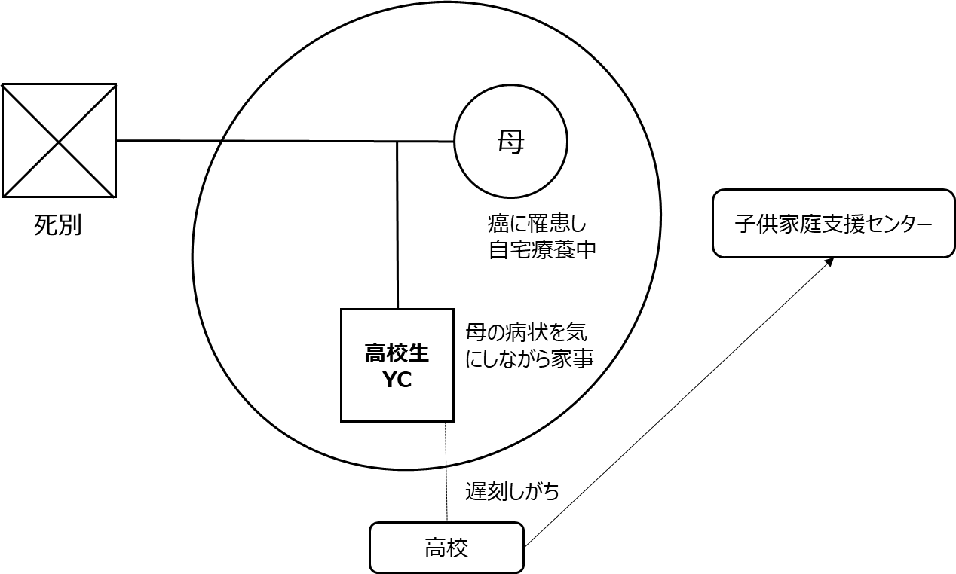
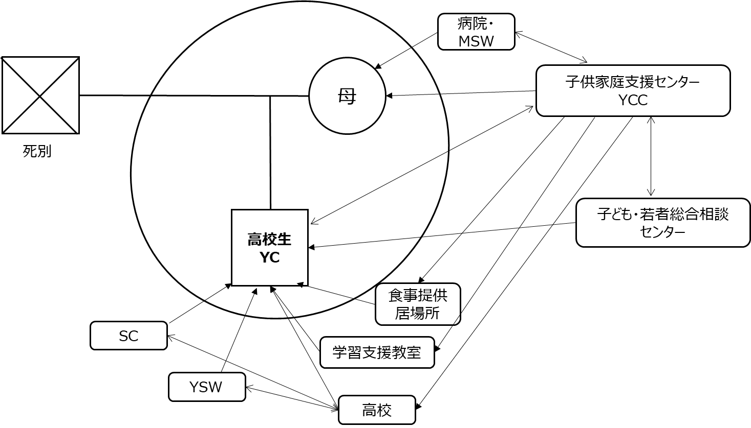
事例I：多機関連携により、18歳到達時も切れ目ない支援を実現した事例
本人
家族構成
ケアの状況
高校生（男子）
（以下、「本人」と記載）
母親（難病療養中）、本人 ※父は小学生の時に死別
余命宣告された難病の母親のケア
概 要
母親は難病を患い自宅療養中（余命宣告あり）で、父親とは死別しており、家庭内に頼れる大人がいない状況にあった。本人は常に母親の病状を気にかけながら家事を担っており、それによる心身の負荷から、学校も遅刻しがちになっていた。また、自身の将来に対しても強い不安を抱えている状態だった。
高校の担任が遅刻を頻繁にする本人との面談を行う中で家庭状況を把握し、ヤングケアラーであることに気付いた。
支援者 | 役割
高校 （YSW・SC） | 担任による状況把握、YSWによる相談支援・見守り、SCによるカウンセリング
子供家庭支援センター (YCC) | 要対協を活用した情報共有、学習支援教室の紹介、18歳到達に伴う「子ども・若者総合相談センター」への引継ぎ
子ども・若者総合相談センター | 相談支援、大学進学に向けた奨学金制度の情報提供
学習支援教室 | 学習支援、食事提供、居場所提供
病院 | 医療提供、MSWによる相談支援
気付く
学校が子供家庭支援センターへ情報提供。子供家庭支援センター配置のYCCが中心となり、要保護児童対策地域協議会で情報を共有した。
つなぐ
学校、子供家庭支援センター、子ども・若者総合相談センター、学習支援教室、病院が連携。心理的なケア、学習・進路支援、食事・居場所の提供、母親への緩和ケアを行った。
支援する
支援者ワンポイント
本人が18歳到達時も、年齢によって支援が途切れることがないよう、児童福祉部門から若者支援部門へ連携しました。
本人の高校卒業を見据え、年齢によって支援が途切れることがないよう、子ども・若者総合相談センターと連携し、地域の居場所で見守り体制を構築した。
支援の振り返り、支援のポイント
母親への医療的な緩和ケアと、本人への学習支援や居場所の提供により、安心して過ごすことができた。さらに、奨学金情報の提供によって大学進学への希望が高まり、学習意欲も向上した。
見守る
出所：「ヤングケアラー支援関係機関における家庭への支援等に関する
調査報告書」（令和７年３月 子供政策連携室）を基に作成
支援前
支援後
第13章 ｜ 事例集
71

Slide 73
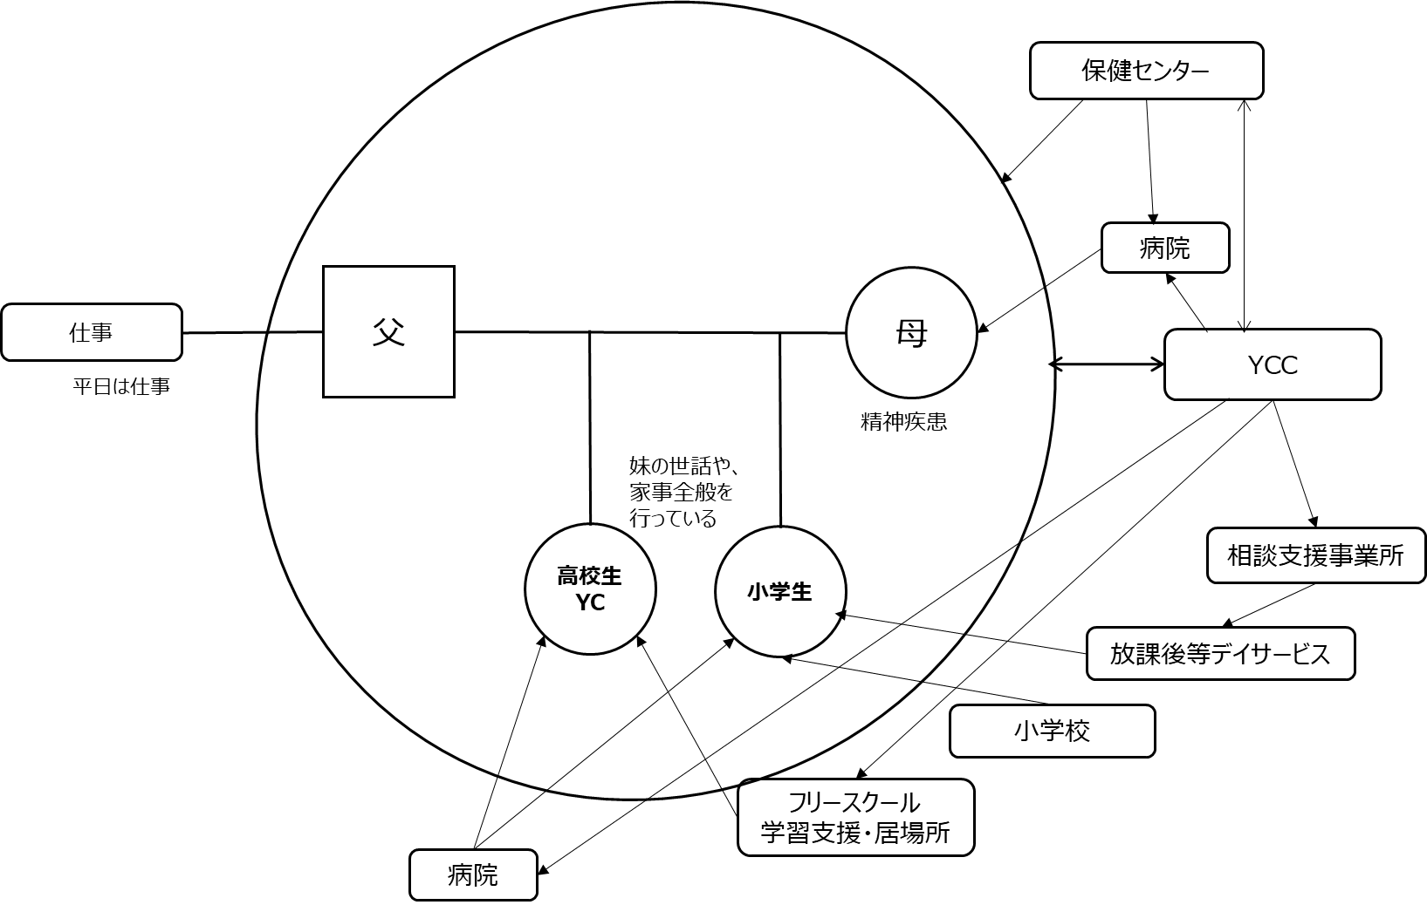
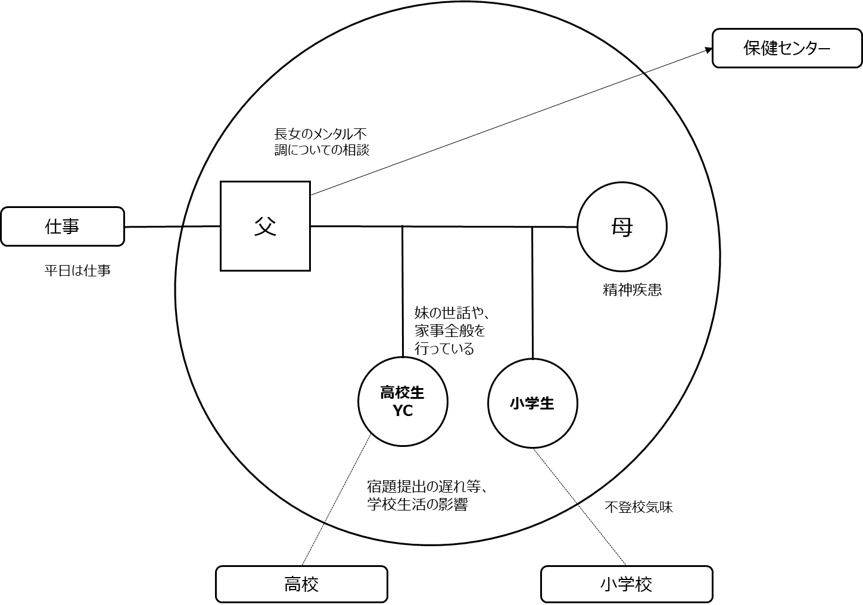
事例J：父親の相談から多機関連携による、ケアの負荷軽減と学習支援の事例
本人
家族構成
ケアの状況
高校生（女子）
（以下、「本人」と記載）
父親、母親、本人、次女（小学生）
家事全般と次女の身の回りの世話
概 要
母親は病気のため家事ができず、父は平日は仕事でほとんど家にいない状況だった。次女は発達障害で不登校気味である。本人が家事全般と、きょうだい児として次女の身の回りの世話を担っている。次女が学校に行けない日は本人も学校を休んで付き添っている。大学進学を希望しているが、ケアによる負荷により学業に支障（宿題未提出など）が出ており、本人自身もメンタルの不調がみられた。
父から保健センターへ「長女のメンタル不調」についての相談があり、背景にあるヤングケアラーの状況に気付いた。
支援者 | 役割
保健センター | 本人、父親への相談支援、医療機関・YCCへのつなぎ、フォローアップ
YCC | 家庭訪問による相談支援、フリースクールの紹介、関係機関（相談支援事業所、 保健センター等）との連携・調整
相談支援事業所 | サービス等利用計画の作成・見直し、 サービス提供事業所との連絡調整
フリースクール | 学習支援、居場所提供
気付く
保健センターが医療機関へつなぐとともに、YCCへ情報を共有したことで、障害福祉サービス等の支援につながった。
つなぐ
病院にて、本人・母親・次女に、診察・投薬・メンタルケアを提供した。本人が高校を中退したが大学進学の希望があったため、YCCが家庭訪問による相談支援とフリースクールを紹介し、本人の学習環境を確保し、次女に放課後等デイサービスを導入した。
支援者ワンポイント
父親との連携・調整は保健センターが起点となり、そこからYCCにつながったことで、医療・福祉・教育を含む包括的な支援体制が構築できました。
支援する
医療介入により本人の心理的安定が得られ、母親・次女の症状も緩和した。医療機関と定期的な情報共有を行いながら、家族全体をフォローアップしていく。
支援の振り返り、支援のポイント
次女への放課後等デイサービス導入と母親への医療介入により、物理的なケアによる負荷が軽減された。また、本人自身もフリースクール等につながり、心理的安定と学習支援を得ることができた。
見守る
出所：「ヤングケアラー支援関係機関における家庭への支援等に関する
調査報告書」（令和７年３月 子供政策連携室）を基に作成
支援前
支援後
72
第13章 ｜事例集

Slide 74
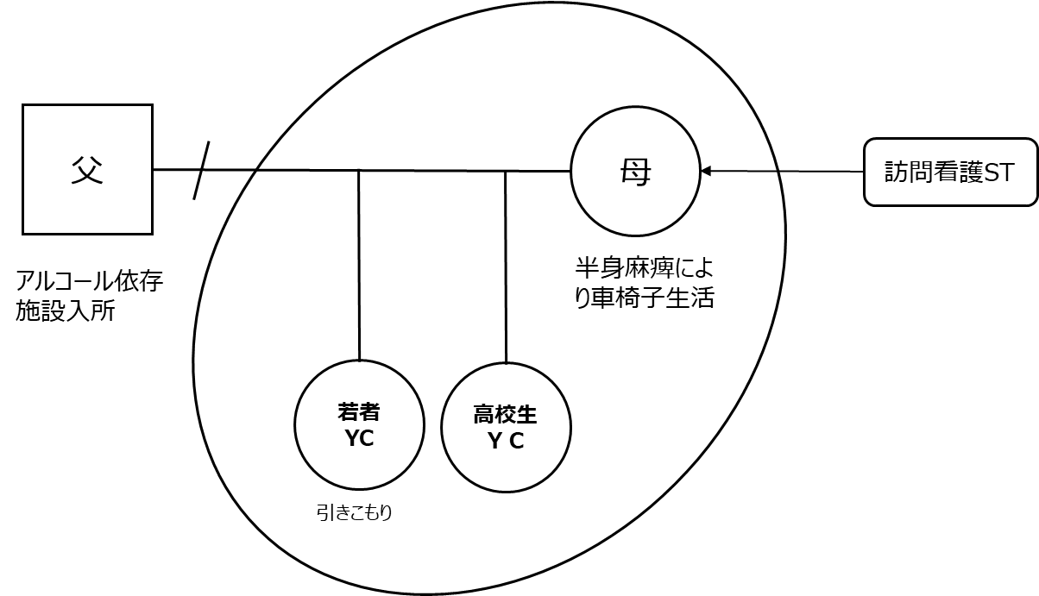
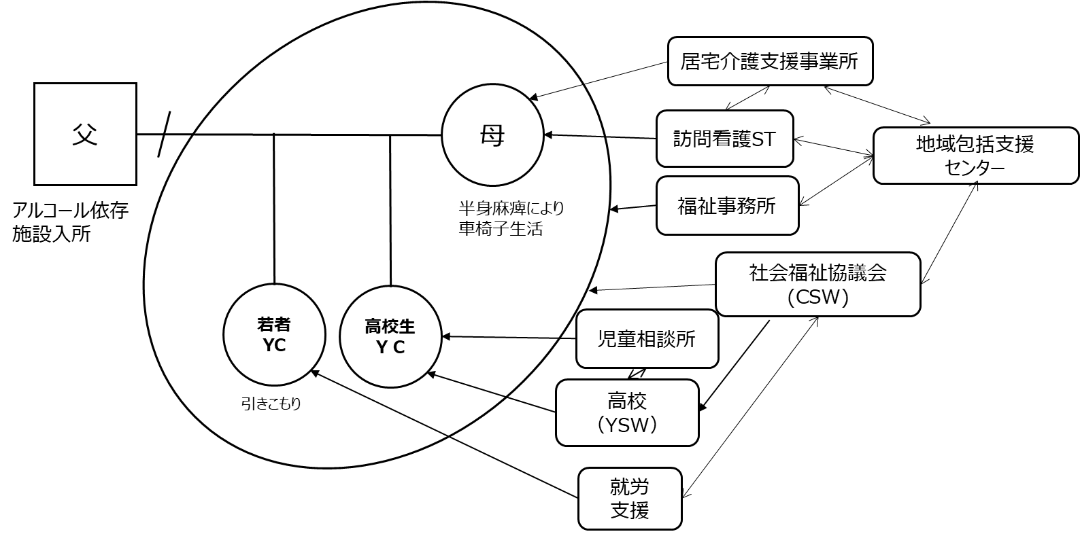
事例K：訪問看護の気付きから、多機関連携で学業の継続を支援した事例
本人
家族構成
ケアの状況
高校生（女子）
（以下、「本人」と記載）
父親、母親、長女(成人)、本人
家事全般、母親の身体介護、母親の服薬管理等
概 要
母親は長女が小学生の時に脳梗塞により半身麻痺となり車いす生活となった。父親はアルコール依存症により施設に入所中となっている。長女は過度な家事の負荷（自身も若者ケアラー）から就職できず引きこもり状態にある。本人は、料理、母親の服薬管理、介護関係の連絡窓口を担当しているが、母親の介護のため生活リズムが乱れ、不登校になっている。
訪問看護ステーションが母親への支援を行う中で、本人の過度な負荷や家庭状況に気付いた。
支援者 | 役割
地域包括支援センター | 関係機関（医療・介護・福祉）との連携調整、会議の主催、中心的なコーディネート
訪問看護 ステーション | 家庭への訪問看護
社会福祉協議会 (CSW) | YSWと連携した会議開催、長女への就労支援
福祉事務所 | 生活保護費の支給、長女の就労支援、ケースワーカーによる家庭訪問・相談支援
児童相談所 | 本人の里親委託
高校 （YSW) | 本人の状況把握、見守り、相談支援、本人に寄り添った気持ちの整理、CSWとの連携
気付く
訪問看護ステーションが居宅介護支援事業所のケアマネジャーに連絡し、ケアマネジャーから、地域包括支援センターへ情報提供を行った。その後、関係機関を招集したケア会議を主催した。
つなぐ
本人へは児童相談所が両親の施設入所に伴い、里親委託を実施した。また、福祉事務所と社会福祉協議会が連携し、生活保護受給や長女への就労支援を実施した。
支援する
支援者ワンポイント
訪問看護ステーションが、母親だけでなく家族全体を看る中でヤングケアラーに気付き、福祉につないだことが支援の入り口となりました。
本人は自身の時間を確保でき、長女は就労により自立し、孤立感が軽減した。現在もケースワーカー等の生活状況把握や相談支援を継続している。
見守る
支援の振り返り、支援のポイント
両親の施設入所やそれに伴う里親委託により、本人・長女ともにケアの負荷が減った。それにより、本人は登校できるようになり、長女は就労により自立することができた。
出所：「ヤングケアラー支援関係機関における家庭への支援等に関する
調査報告書」（令和７年３月 子供政策連携室）を基に作成
支援前
支援後
第13章 ｜事例集

Slide 75
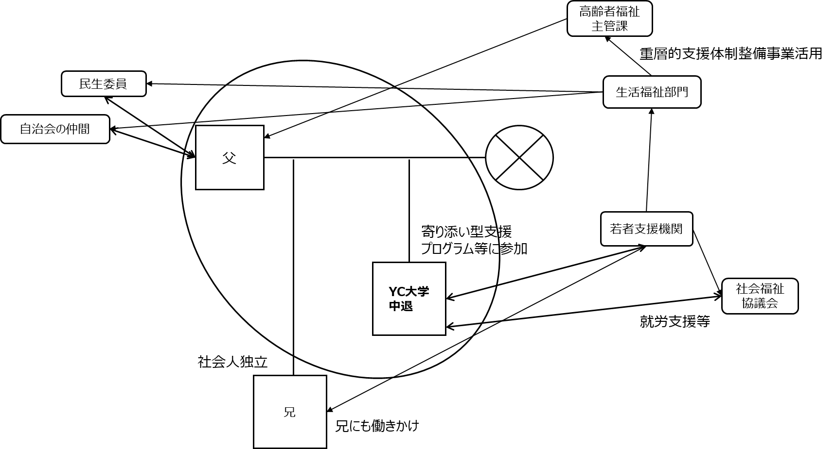

事例L：親の介護と死別に直面した若者ケアラーの自立を、重層的に支えた事例
本人
家族構成
ケアの状況
30代（男性）
（以下、「本人」と記載）
父親（病気）、本人
両親の病気のケアと死別
概 要
母親ががんで亡くなった直後、父も末期がんとなり、大学中退後、長期の引きこもり状態だった本人が急に自立して生活していく必要が生じた。本人は社会との接点がなく、親亡き後の生活（経済・住居）に高いリスクがあった。また、独立した兄とは疎遠で家族機能が分散していた。
母親が本人の引きこもり相談で若者支援機関に相談していた。その後本人も若者支援機関に通所していた。母親が急逝し、父親も発病、若者支援機関が本人の「若者ケアラー」としての課題を把握した。
支援者 | 役割
若者支援機関 | 本人との信頼関係構築、全体のコーディネート、家族会議の調整
高齢者福祉 主管課 | 父親の介護認定・サービス調整、若者支援機関との連携
民生委員・ 自治会 （生活福祉） | 父親の安否確認、地域での見守り（父が自治会活動をしていた縁を活用）
社会福祉協議会 | 本人の就労支援（就労プログラムへの参加促進）
気付く
若者支援機関が自治体内の高齢者福祉主管課に連絡した。高齢者福祉主管課が、重層的支援体制整備事業の枠組みを活用して、生活福祉部門と連携した。
つなぐ
父親の介護については介護保険制度を導入し、民生委員や自治会も見守りに参加。若者支援機関が居場所として本人にとっての精神的な支えとなった。
支援する
支援者ワンポイント
若者支援と高齢者福祉が連携したことで、親のケアと本人の自立を同時に支えることができました。
両親他界後、本人はアルバイトを開始したが、実家の家賃問題など自立への課題が残るため、引き続き若者支援機関が中心となり生活を見守っている。
支援の振り返り、支援のポイント
引きこもり状態だった本人が、親のケアと死別という経験を経て、支援者やきょうだいと関わり、就労（アルバイト）への一歩を踏み出すことができた。
見守る
支援前
支援後
第13章 ｜事例集

Slide 76


事例M：家族全体への支援により、ケアによる心身への負荷が軽減された事例
本人
家族構成
ケアの状況
大学休学中（男子）
（以下、「本人」と記載）
父親、母親、姉（知的障害社会人）、妹（中学生）、本人
精神疾患の父親と母親の
ケア、知的障害の姉のケア
概 要
母の精神疾患が重く、日中は安静にしていることが多く、父は、うつ病と診断を受けている中で家計を支えていた。姉が軽度知的障害でこだわりが強かった。すでに母には、ヘルパーが導入されていたが、本人が家事の準備などを担っていた。幼少期から続くケアが長期化し、心身の不調が深刻化、緊急対応を要する事態を経て、支援につながった。
父親から保健センターへ相談があり、これまで本人が過重なケアを担っていたことが分った。本人が危機的な状況にあることも合わせて伝えられた。
支援者 | 役割
保健センター 保健師・相談員 | 健康状態の確認、ケース会議の開催等連絡調整
相談支援事業所 | 家事・生活支援のサービス調整
YCC | 家族全体を対象に包括的アセスメントを実施、家族機能の回復を基盤に支援計画を作成、関係機関との連携調整
民間支援団体 | 柔軟な家事支援
気付く
保健師から精神保健センター及び訪問診療につないだ。ケース会議を開催し、関係機関で情報共有を行い、支援の方向性を確認し、YCCが支援団体につないだ。
つなぐ
本人が支援を拒否したため、現状のヘルパー導入に追加して家事支援を導入した。家族との定期的な関わりを通じて、本人へは、間接的な家庭全体を支援している。
支援者ワンポイント
本人への直接的な声かけが難しい場合、家族全体への支援を通じて本人の安心感を高めることが重要でした。
支援する
支援の継続する中で本人の回復が確認できており、休学していた大学についても復学の希望が示された。家事支援を継続しながら、家族全体の状況を見守っている。
支援の振り返り、支援のポイント
家族全体への包括的アプローチにより、家事支援を複数導入し不足部分を補完した。定期的な家族への働きかけにより生活が安定し、本人の心身への負荷が軽減されて、結果として、本人が復学したいという希望を表明できるまで回復した。
見守る
支援前
支援後
第13章 ｜事例集

Slide 77


事例N：若者支援機関とYCCとの連携による包括的なアセスメントでの支援事例
本人
家族構成
ケアの状況
大学生（男子）
（以下、「本人」と記載）
母親、本人
父（本人小学生時に病死）
難病の母親のケア
概 要
父を亡くし、母と二人暮らし。母は、本人が中学生時に進行性の難病を発症した。訪問看護やヘルパーを導入しているが、細かいニーズが満たされず、本人が日常的にケアを担っていた。母が大声で呼びつける場面が続き、近隣から通報されて関係機関が介入。これをきっかけに若者支援機関とYCCが関わる。本人は、母へのメンタル的なケアもしながらアルバイト収入で母の診療費を補填することもあった。
母の訪問看護師やヘルパーは、本人が日常的にケアをしているのを気にかけていた。近隣からの通報で関係機関が介入することになった。
支援者 | 役割
若者支援機関 | 本人の学業とキャリア支援
YCC | 家族の包括的アセスメント、本人の状況を把握し関係機関との連絡調整
訪問看護 | 母の医療的ケアと心理的ケアも含めたサポート
地域包括支援センター | 家庭内のケア状況と支援体制について把握
気付く
若者支援機関を中心に、YCC、地域包括支援センター、保健士、訪問看護、ヘルパーが参加するケース会議を開催し、支援状況について関係者全体で共有を図った。
つなぐ
母への訪問看護、ヘルパーを充実させて、家庭内のケアを調整している。また、YCCと若者支援機関が定期的に家庭訪問を行い、家庭環境の安定を確認している。
支援者ワンポイント
若者支援機関を中心にケース会議を開催し、関係機関との情報共有を図るとともに、本人の将来の希望を支える視点で共通認識を形成しました。
支援する
自覚しにくい精神的疲労の可能性について、関係機関内で共有し、必要時に対応できる体制を整えて、YCCが訪問を継続しながら見守りを行っている。
支援の振り返り、支援のポイント
包括的なアセスメントを通じて、本人が趣味や夢を持ち、自立に向けて前進していることを確認した。一方で、自覚しにくい精神的疲労の蓄積については関係機関で共有し、見守りによる支援につなげている。
見守る
支援前
支援後
第13章 ｜事例集

Slide 78



事例O：ダブルケアを担うきょうだい児への、就職と将来設計を支えた事例
本人
家族構成
ケアの状況
大学生（女子）
（以下、「本人」と記載）
母親（認知症の疑い）、弟（身体・知的障害）、本人
障害のある弟の介助、母親の代わりに家事全般を行う
概 要
本人が小学生の頃から弟の世話を行い、中学以降は母親の体調悪化に伴い家事全般を担う生活が「当たり前」の日常として固定化していた。「ダブルケア」状態になり、精神的・身体的負荷が急増していた。インターンシップや就職活動に注力したい時期だが、ケアによる時間的制約と、将来的な経済不安（親亡き後の弟の扶養など）から、自分の望むキャリアを諦めかけている。
メディアの報道を通じて自身の状況がヤングケアラーに該当することを自覚し、中高生向けのピアサポート団体に参加した。
支援者 | 役割
YCC | 家族間の意見（母親、本人）をまとめ、話し合いが円滑に進むよう間に入る
地域包括支援センター | 母親の不調に対する専門的な助言、介護認定申請及び介護サービスの導入サポート
民間支援団体 | SNSを通じた孤独感の解消、本人の状況に合わせた相談窓口の紹介、専門職への相談の同席
気付く
ピアサポート団体に、就職活動や実習に備えてケアによる心身の負荷を減らす必要性を提案されるとともに、地域包括支援センターの相談窓口への同行を提案され、それにより母親への支援につながった。
つなぐ
地域包括支援センターが、母親への介護認定申請を代行・伴走した。本人が就職後もケアとの両立のため、YCCが中心となり家族会議の仲裁やサービス調整を継続している。
支援者ワンポイント
本人への物理的なケアの代行だけでなく、将来の経済的不安を解消するために、家族のケアへの支援（介護認定申請等）に関する情報提供が重要でした。
支援する
就職活動中、ショートステイ等の利用を促進し、集中できる環境を維持した。本人へは心理的サポートに加え、LINE相談等の複数人で対応できる体制を整えた。
支援の振り返り、支援のポイント
18歳を超えてもケアは継続し、むしろ就職等の転機において課題は複雑化するため、本人への「切れ目のない支援」を実現できたことで、本人の自立を支える鍵となった。
見守る
支援前
支援後
第13章 ｜事例集

Slide 79


東京都ヤングケアラー支援に関するアンケート調査結果
参考資料
令和7年度には、本マニュアルの作成のため、都内区市町村の関係機関及び、学校・教育委員会・大学と専門学校を対象に、ヤングケアラーへの支援に関するアンケート調査を実施しました。各調査の調査結果の要点は以下のとおりです。
区市町村向けアンケート調査結果概要
調査対象：
都内62区市町村の関係機関
（子供家庭支援センター、地域包括支援センター、特定相談支援事業所・障害児相談支援事業所、福祉事務所、自立相談支援機関、保健所・保健センター、子ども・若者総合相談センター）
［ 図表 36 区市町村向けアンケート調査結果 ］
調査内容 | 主な調査結果
ヤングケアラーの 認知度 | 子供家庭支援センター（94％）が最も高い認知となった
ヤングケアラーへの 取組・支援状況 | 保健所・保健センター（79％）子供家庭支援センターでは（69％）「ヤングケアラーを発見・他機関につなぐ等して、支援に取組んでいる」という回答
参考資料｜ 東京都ヤングケアラー支援に関するアンケート調査結果

Slide 80
調査内容 | 主な調査結果
マニュアルの活用度 | 令和4年度 「東京都ヤングケアラー支援マニュアル」の活用実態：10％ （機関別には、子供家庭支援センター（44％）が最も高い活用度
関係機関との取組 | 関係機関との連携体制の構築 61％ 関係機関との合同研修、事例検討会等の実施 22％
中心とすべき機関 | 構築されているネットワーク体制は、 「子供家庭支援センター中心モデル」 34% 「重層的支援体制整備事業活用モデル」 27% 「ネットワークを構築していない」 25%
はじめに
第1章
第2章
第3章
第4章
第5章
第6章
第7章
第8章
学校・教育委員会向けアンケート調査結果概要
調査対象：
都内62区市町村の教育委員会、及び、小学校・中学校・都立高校・特別支援学校、中等教育学校（学校は対象校抽出）、大学・専門学校
第9章
第10章
［ 図表 37 学校・教育委員会向けアンケート調査結果 ］
第11章
調査内容 | 主な調査結果
ヤングケアラーの 認知度 | 「認識しており、内容も知っている」 学校：91% （小学校92%、中学校89%、都立高校88%、特別支援学校100%）教育委員会：90% 大学：55％ 専門学校：77％
ヤングケアラーへの 認識や支援への変化 | 「認識や支援のアプローチに変化があった」 学校：35％（中学校では40％、小学校では35％、都立高校13％） 「具体的な事例はないが、変化の必要性を感じている」 大学：59％ 専門学校：62％
取組内容 | 「教員による日々の見守り」 79% 「SSW（スクールソーシャルワーカー）・SC、若しくは教育委員会との情報共有」 72% 「ヤングケアラーの学生の相談に応じている」 38%
第12章
第13章
参考資料
参考資料 ｜東京都ヤングケアラー支援に関するアンケート調査結果

Slide 81


調査内容 | 主な調査結果
マニュアルの活用度 | 令和4年度「東京都ヤングケアラー支援マニュアル」の活用実態 学校：16% （小学校17%、中学校19%、都立高校・特別支援学校は0%）
関係機関との取組 | 関係機関との連携体制の構築 小学校：69％、中学校：72％ 「情報共有・連絡」の日常的な実施や「ケース会議・校内委員会」の開催と活用
中心とすべき機関 | 連携のネットワークの中心とすべき機関は、 「子供家庭支援センター」 学校：81% （小学校92%、中学校81%）
参考資料｜東京都ヤングケアラー支援に関するアンケート調査結果

Slide 82
結果のPoint
はじめに
「認知」と「実践」のギャップ：ヤングケアラーという言葉や概念の認知は9割を超えているが、具体的な 支援の手引きであるマニュアルの活用が進んでいない状況です。
18歳以降（若者ケアラー）への切れ目のない支援：約7割（67%）の機関が「必要性を感じているが整備できていない」と回答した 。児童福祉から成人福祉への円滑な移行システムの構築が必要です。
ヤングケアラー・コーディネーター（YCC）が配置されている自治体の機関は、未配置の自治体に比べ、認知度や具体的な支援実施率が高い傾向にあります
第1章
第2章
第3章
第4章
第5章
第6章
第7章
第8章
第9章
第10章
第11章
第12章
第13章
参考資料
参考資料 ｜東京都ヤングケアラー支援に関するアンケート調査結果

Slide 83






東京都のホームページには、「東京都ヤングケアラー支援マニュアル」や各区市町村のヤングケアラーの窓口等を掲載していますので、ご参照ください。
東京都福祉局ホームページ「ヤングケアラー」
https://www.fukushi.metro.tokyo.lg.jp/kodomo/kosodate/young-carer
東京都専用ホームページ「ヤングケアラーのひろば」
https://www.young-carer.metro.tokyo.lg.jp
別冊付録は、チェックリストやアセスメントツール、各種様式集など、デジタル版でダウンロードしてご利用いただけるようにマニュアル本編から別冊化されたものです。東京都福祉局ホームページ「ヤングケアラー」からダウン
ロードすることができます。各種様式集とチェックリストは別冊付録から抜粋された電子データとしてもダウンロード可能です。
別冊付録（電子版）
EXCEL版
PDF版
チェックリスト
アセスメントツール
フェイスシート
支援検討シート
支援計画書
チェックリスト
（ヤングケアラー・
若者ケアラー）
抜粋
抜粋
東京都ヤングケアラー支援マニュアル
発行 令和5(2023）年3月 初版発行 登録番号：(7)90
令和8(2026）年3月 改訂版発行
発行：東京都福祉局子供・子育て支援部家庭支援課
住所：東京都新宿区西新宿二丁目8番1号
メールアドレス：S1140502@section.metro.tokyo.jp 電話番号：03-5320-4371（直通）
編集・デザイン：株式会社アットグローバル
印刷：八昭印刷株式会社

Slide 84




















